Slide 1
Shared Innovation Space for Sustainable Productivity of Grasslands in Europe
Project Acronym: Inno4Grass
Project Number: 727368
Deliverable 5.3. Power point presentations available for young farmers and advisors
Responsible partner: TEAGASC (WP leader)
Task leader and lead editor: AERES (Eds)
Contributors: AERES, GLZ, TEAGASC, WR, RHEA, IDELE, APCA, LWK, UGOE, TRAME, AWE, SLU, NLTO, CNR, PULS, WIR, AIA, LRC
Submission date: 28 February 2019

Slide 2
Materiały edukacyjne na temat praktycznego gospodarowania na użytkach zielonych
Charakterystyka użytków zielonych w krajach realizujących projekt Inno4Grass

Slide 3
Spis treści
Niniejsza prezentacja powstała dzięki wkładowi pracy partnerów projektu z następujących krajów:
Szwecja
Irlandia
Holandia
Belgia
Niemcy
Polska
Francja
Włochy
(Możesz użyć hiperłącza, aby udać się do konkretnego kraju)

Slide 4
Szwecja

Slide 5


Charakterystyka użytków zielonych w Szwecji w aspekcie produkcji pasz i ich wykorzystania
Nilla Nilsdotter-Linde
Eva Spörndly
Rolf Spörndly

Slide 6
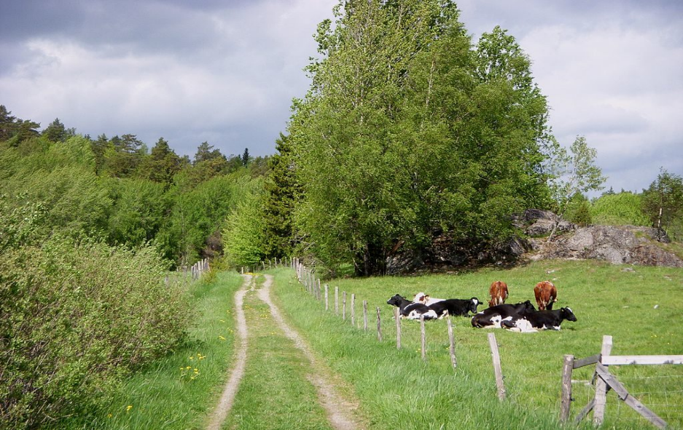
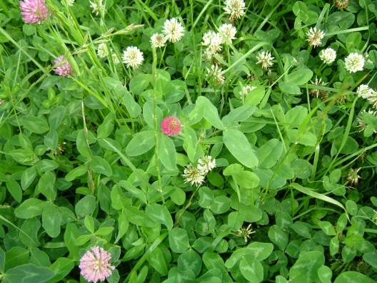
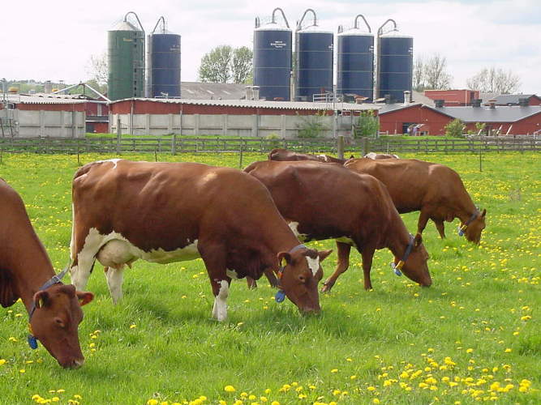
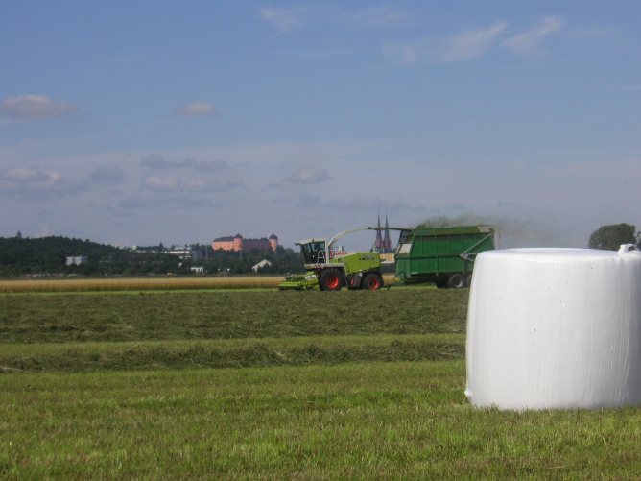
Zdjęcie: Timbro.se.
Zdjęcie: Nilla Nilsdotter-Linde
Zdjęcie: Rolf Spörndly
Zdjęcie: Rolf Spörndly

Slide 7
Użytkowanie gruntów w Szwecji
Szwecja jest rozległym krajem z dużym udziałem lasów i gór
Łącznie Szwecja: 45 mln ha
z czego:
- lasy - 24 mln ha
- wrzosowiska/torfowiska - 7 mln ha
- góry/wzgórza - 5 mln ha
- wody - 4 mln ha
- rolnictwo - 3 mln ha
- budynki/miasta/drogi - 2 mln ha
(Szwedzka Rada ds. Rolnictwa, 2018 r.)
19% gruntów rolnych znajduje się w produkcji ekologicznej
~75% gruntów rolnych jest wykorzystywane do produkcji pasz

Slide 8
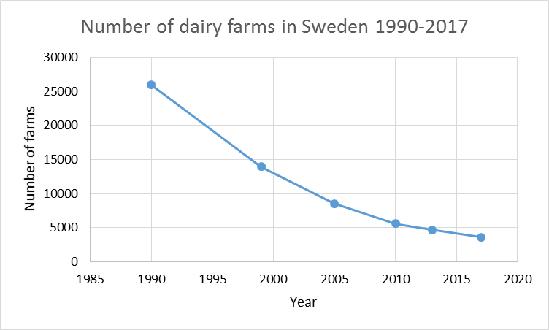
Liczba gospodarstw mlecznych w Szwecji, 1990-2017 r.
Spis treści
91 krów w stadzie w 2018 r. (85 w 2016 r.)
(Szwedzka Rada ds. Rolnictwa, 2018 r.)

Slide 9
Typowa dawka pokarmowa dla wysokowydajnych krów mlecznych
11-13 kg siano kiszonki. Trawa/koniczyna, wstępnie podsuszona
7-9 kg zbóż miażdżonych. Jęczmień, owies, pszenica, pszenica
5-7 kg koncentratów białkowych
Mączka z nasion rzepaku jest najczęstszą paszą białkową, a następnie śruta sojowa. Makuch palmowy i wysłodki buraczane są ważnymi składnikami koncentratu.
Rok | Dawka pokarmowa
1975 | 7 kg siana + 10 kg koncentratu* (przejście z siana na kiszonkę)
1982 | 11 kg s.m. kiszonki + 10 kg koncentratu (75/10/15)*
1986 | 9 kg s.m. kiszonki + 13 kg koncentratu (60/20/20)*
1994 | 7 kg s.m. kiszonki + 16 kg koncentratu (50/30/20)*
2005 | 9 kg s.m. kiszonki + 16 kg koncentratu (50/30/20)*
2015 | 12 kg s.m. kiszonki + 15 kg koncentratu (50/30/20)*
* = śruta zbożowa/wysłodki buraczane, makuchy z nasion oleistych (%).

Slide 10
Typowa wydajność mleczna wysokowydajnych krów
11-13 kg siano kiszonki. Trawa/koniczyna, wstępnie podsuszona
7-9 kg zbóż miażdżonych. Jęczmień, owies, pszenica, pszenica
5-7 kg koncentratów białkowych
Mączka z nasion rzepaku jest najczęstszą paszą białkową, a następnie śruta sojowa. Makuch palmowy i wysłodki buraczane są ważnymi składnikami koncentratu.
Rok | Dawka pokarmowa | Wydajność mleka na krowę/rok (kg)
1975 | 7 kg siana + 10 kg koncentratu* (przejście z siana na kiszonkę) | 5500
1982 | 11 kg s.m. kiszonki + 10 kg koncentratu (75/10/15)* | 6200
1986 | 9 kg s.m. kiszonki + 13 kg koncentratu (60/20/20)* | 6700
1994 | 7 kg s.m. kiszonki + 16 kg koncentratu (50/30/20)* | 7600
2005 | 9 kg s.m. kiszonki + 16 kg koncentratu (50/30/20)* | 8500
2015 | 12 kg s.m. kiszonki + 15 kg koncentratu (50/30/20)* | 10 000
* = śruta zbożowa/wysłodki buraczane, makuchy z nasion oleistych (%).

Slide 11
Wysokie pobranie suchej masy jest całkowicie zależne od jakości paszy - z dominacją runi trawiasto-koniczynowej
  Termin zbioru jest ważniejszy w runi trawiastej niż w runi mieszanek trawiasto-koniczynowych

Slide 12
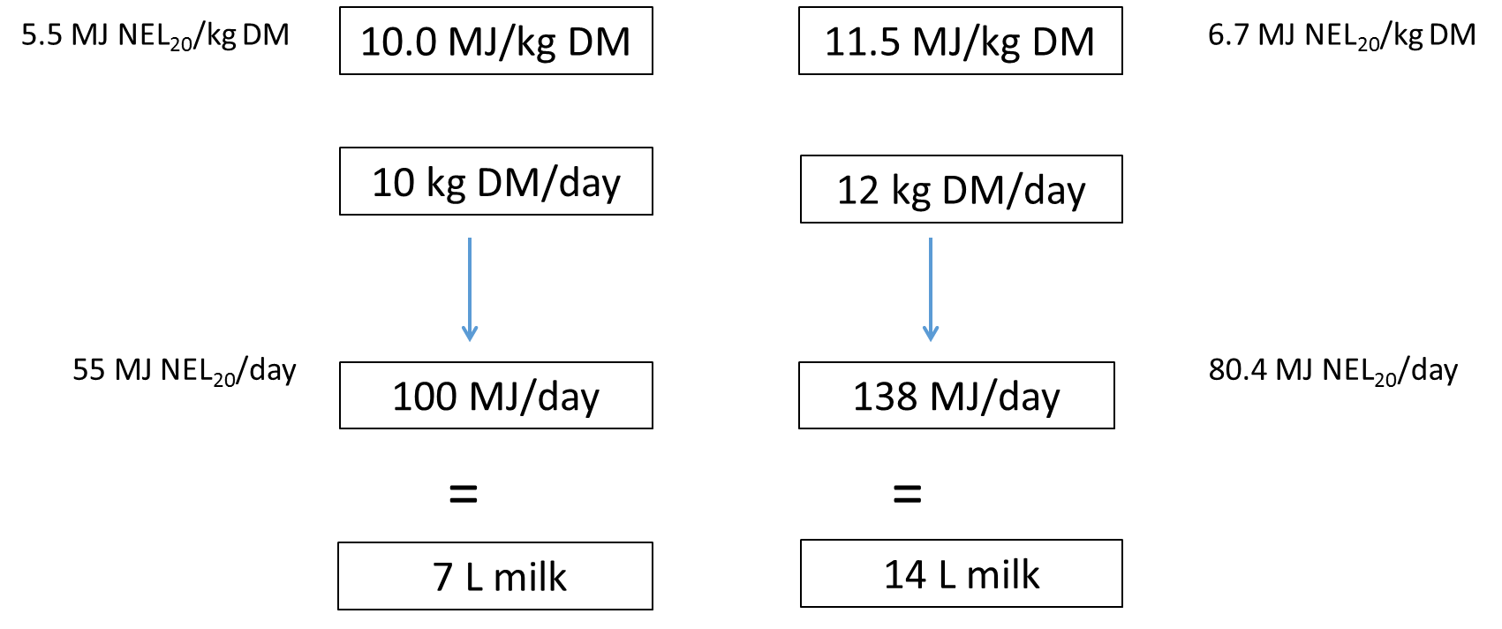
Termin zbioru ma bardzo duży wpływ na jakość paszy ze względu na większe pobranie paszy z wczesnych zbiorów
Późne zbiory
Wczesne zbiory
Pobór kiszonki
Pobór kiszonki

Slide 13
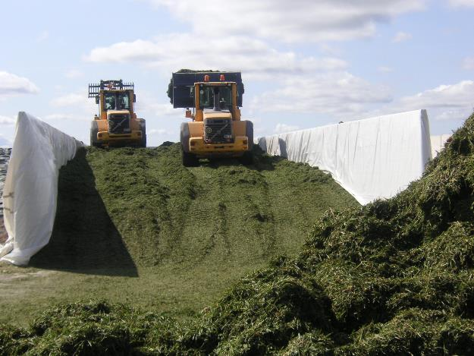
Doskonała kiszonka dla krów mlecznych
Dobra wartość odżywcza
  Energia 11-11,5 MJ/kg s.m.
  Białko surowe 130-160 g/kg s.m.
  Sucha masa 30-35%
  Włókno 450-550 g NDF/kg s.m.
Smakowita - wysoka zawartość cukrów
Dobra jakość higieniczna
Zdjęcie: Rolf Spörndly

Slide 14
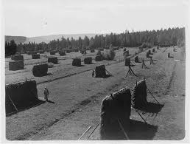
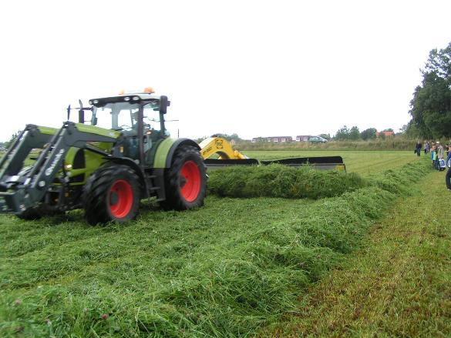
Pasza musi być przechowywana przez 8-miesięczny okres zimowy. W przeszłości produkcja siana była jedyną dostępną metodą konserwacji
Lata 70-te i 80-te - przejście od siana do kiszonki
  Większe gospodarstwa rolne
  Mniejsze uzależnienie od pogody
  Niższe straty składników pokarmowych
  Wyższa produkcja mleka
Po 1980 r. produkcja kiszonki stała się dominującą metodą konserwacji pasz
Zdjęcie: Rolf Spörndly

Slide 15
Dane dotyczące dziennego pobrania paszy i wydajności zwierząt. Wczesny zbiór runi w fazie kłoszenia i późny zbiór 10 dni później
 | Siano z wczesnego zbioru | Kiszonka z wczesnego zbioru | Kiszonka z późnego zbioru
Pobranie paszy, kg s.m. dzień⁻¹ | 8.7ª | 8.4^{b} | 8.5^{b}
Pobranie koncentratu, kg s.m. dzień⁻¹ | 8.1 | 8.4 | 8.6
Pobranie energii, MJ dzień⁻¹ | 197 | 199 | 194
Produkcja mleka, kg dzień⁻¹ | 26.1ª | 27.4^{b} | 26.2ª
Zawartość tłuszczu mlecznego, % | 4.56 | 4.65 | 4.57
Mleko skorygowane pod względem zawartości tłuszczu, kg ECM dzień⁻¹ | 28.6ª | 30.5^{b} | 28.3ª
Trzyletni przemienny użytek zielony nawożony 89 kg N, gatunki: tymotka łąkowa, kostrzewa łąkowa i koniczyna czerwona
Siano podsuszone do 60% s.m. na polu i 87% s.m. po dosuszeniu wewnątrz budynków
Kiszonka koszona bezpośrednio, 26% s.m.
Pasza treściwa skarmiana w kontrolowanej ilości, koncentrat zależny od wydajności mlecznej
Tydzień laktacji 2-10, rok 1
Kluczem do wyższej produkcji mleka na bazie kiszonki jest możliwość wczesnego skoszenia runi!
(Z Bertilsson, 1983)

Slide 16
Systemy kiszonkowe w Szwecji
Wyrażone jako % całkowitej ilości kiszonki
Silos przejazdowy
Silos wieżowy
Kiszonka w balotach
(Pettersson i in. , 2009)

Slide 17
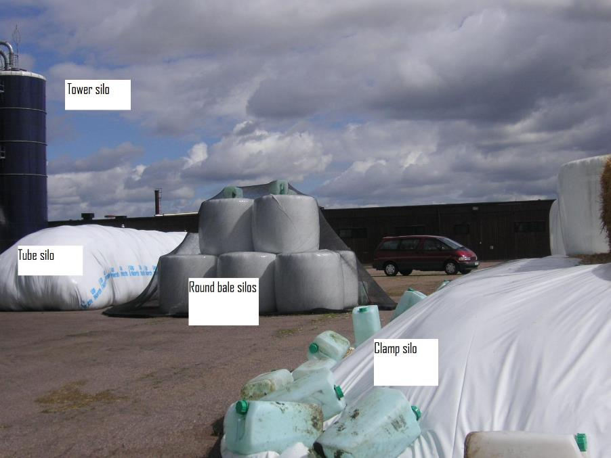
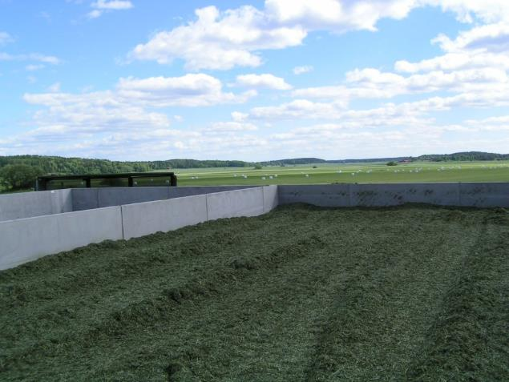
Systemy silosów
Zdjęcie: Rolf Spörndly
  Lata 80-te - drewniane silosy wieżowe
  Lata 90-te - stalowe silosy wieżowe
  2000s - silosy przejazdowe i baloty cylindryczne
Zdjęcie: Rolf Spörndly

Slide 18
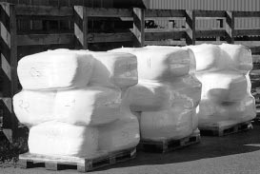
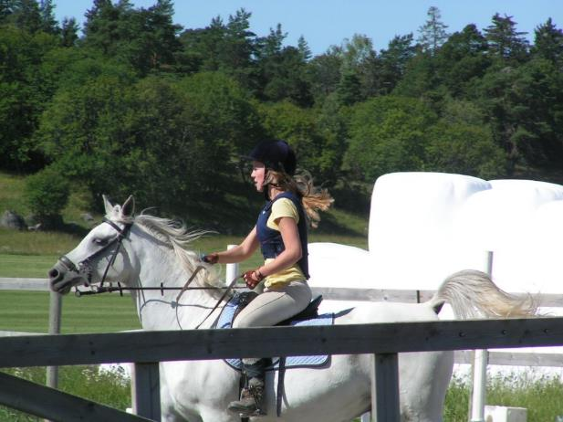
W Szwecji balotowanie jest najbardziej rozpowszechnionym systemem konserwacji w produkcji kiszonek z użytków zielonych
Kiszonka w balotach jest stosowana w małych i średnich gospodarstwach mlecznych, jako uzupełnienie w dużych gospodarstwach mlecznych, dla bydła opasowego, a także dla koni.
Zwierzęta gospodarskie w Szwecji | Liczba
Krowy mleczne | 322 000
Krowy ras mięsnych | 207 000
Młode opasy | 499 000
Cielęta | 472 000
Bydło ogółem | 1 500 000
Owce matki, barany | 301 000
Jagnięta | 305 000
Ogółem owce | 606 000
Konie ogółem | 355 000
Zdjęcie: Rolf Spörndly
Zdjęcie: Eva Spörndly
(Szwedzka Rada ds. Rolnictwa, 2018 r.)
Uwaga: W Szwecji jest więcej koni niż krów mlecznych!

Slide 19
Ostatnie badania nad stratami suchej masy w różnych systemach zakiszania
  Materiały i metody
  12 silosów przejazdowych, 6 rękawów, 3 wieżowe i 60 balotów okrągłych
  Znajdujących się w 12 różnych gospodarstwach rolnych.
  Bilans masy (na wejściu i wyjściu) rejestrowany
  Duże silosy: Wszystkie ładunki wchodzące do środka były ważone i próbkowane, wszystkie ładunki wychodzące były ważone, ale pobranie próbek trzy razy w tygodniu.
  Okrągłe baloty: Wszystkie baloty zostały zważone przed i po przechowywaniu, a z co drugiego balota została pobrana próbka
(Spörndly, 2018)

Slide 20
Najnowsze badania wskazują na niższe straty paszy z balotów niż z dużych silosów i zaskakujące wyniki dotyczące wpływu szybkości napełniania silosów przejazdowych
 | Strata s.m., %
 | Ogółem | Odrzucona
Silos przej. | 14.1ª (8.7) | 3.4 (4.4)
Rękaw | 11.5^{b} (9.4) | 1.9 (3.8)
Wieża | 23.4^{ab} (2.2) | 0.1 (0.1)
Baloty okr. | 1.1^{c} (0.4) | 0.0 (0.0)
(Spörndly, 2018)

Slide 21
Straty suchej masy w różnych systemach zakiszania
  Wnioski
  Znacznie mniejsze straty SM w kiszonce z balotów okrągłych niż w dużych silosach (przejazdowy, rękaw, wieża)
  Straty kiszonki odrzucanej są niskie (1-4%), ale niewidoczne straty SM są wysokie (10-20%) w dużych silosach
  Duże różnice w stratach SM między gospodarstwami dla każdego dużego systemu silosów
  Powolne napełnianie i staranne zagęszczanie są kluczem do niskich strat w silosach przejazdowych
(Spörndly, 2018)

Slide 22
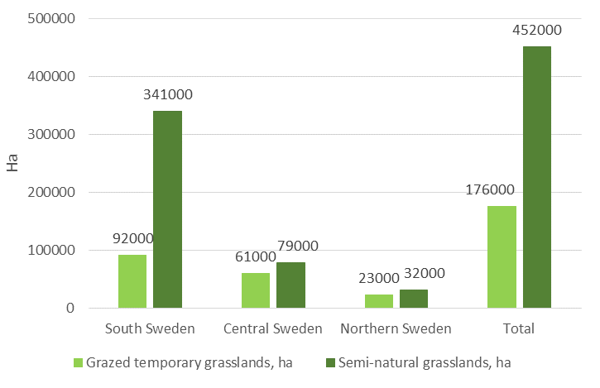
Obszar półnaturalnych i wypasanych przemiennych użytków zielonych w Szwecji, 2017 r. (ha)
(Szwedzka Rada ds. Rolnictwa, 2017 r.)

Slide 23
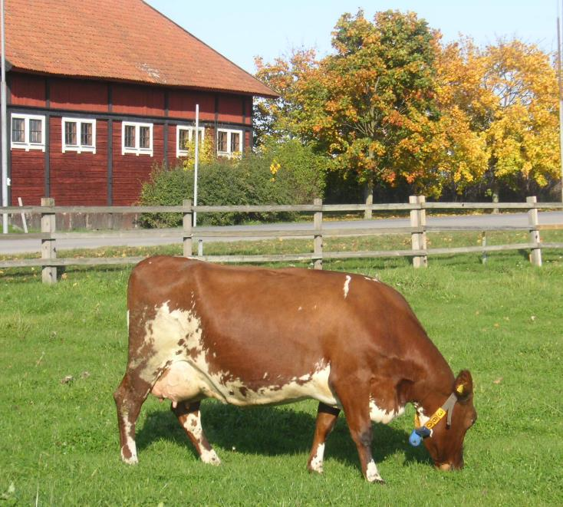
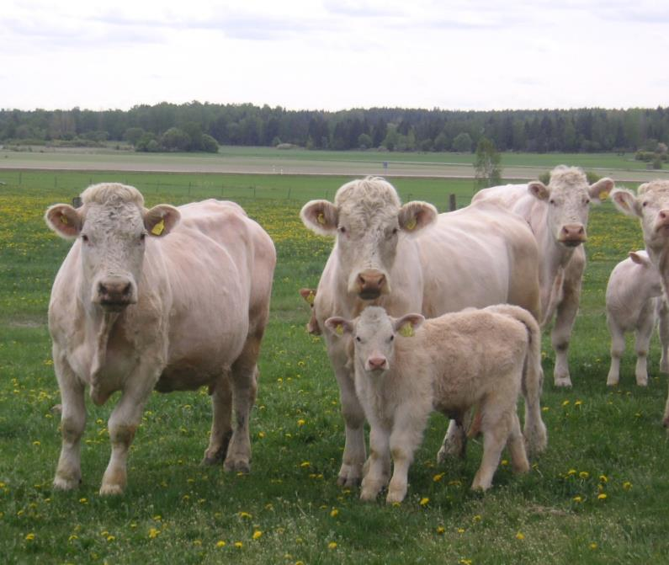
Przemienne użytki zielone najlepiej nadają się dla krów mlecznych (np. szwedzka rasa czerwona i szwedzki Holstein) oraz ciężkich ras bydła mięsnego (np. Charolais)
Zdjęcie: Eva Spörndly
Zdjęcie: Eva Spörndly

Slide 24
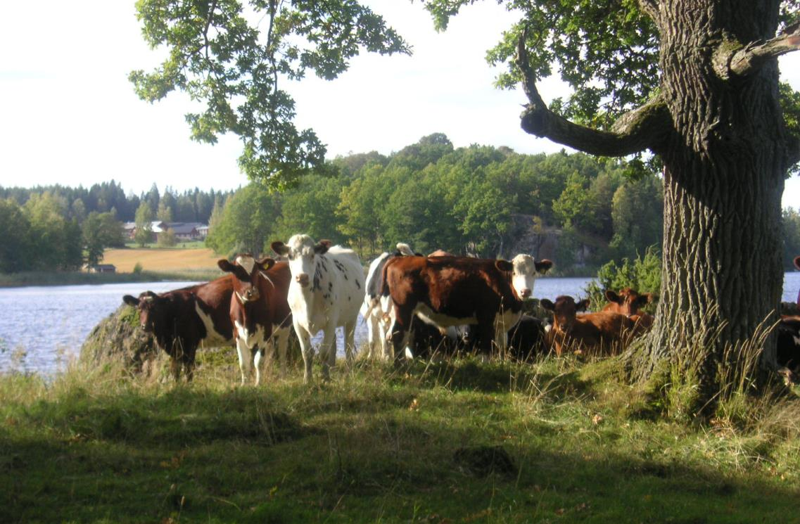
Półnaturalne trwałe pastwiska w Szwecji najlepiej nadają się dla lżejszych ras bydła, jałówek hodowlanych, koni i owiec
Zdjęcie: Eva Spörndly

Slide 25

Szwedzkie ustawodawstwo wymaga prowadzenia wypasu latem
  Krowy mleczne muszą mieć dostęp do pastwisk przez co najmniej 6 godzin dziennie
  Pozostałe bydło¹ i owce muszą być utrzymywane na pastwiskach przez 24 godziny na dobę; wyjątek stanowią byki i młode cielęta (poniżej 6 miesięcy)
  Wymagana długość okresu wypasu wynosi 60 dni w północnej Szwecji, 120 dni w południowej Szwecji
  ¹Krowy mamki i ich cielęta, jałówki hodowlane, krowy zasuszone itp.
(Szwedzka Rada ds. Rolnictwa, 2016)

Slide 26
Systemy wypasu i wykorzystanie pastwisk
1. Krowy mleczne
  Krowy mleczne w produkcji konwencjonalnej
  Prawo wymaga co najmniej 6-godzinnego dostępu do pastwiska na dobę
  W 2018 r. największa szwedzka firma mleczarska wprowadziła dodatkową dopłatę za +25% więcej wypasu na pastwiskach niż wymaga tego prawo. Wielu rolników przyłączyło się do systemu
  Duże ilości koncentratów uzupełniających (50% pobrania SM)
  Często podaje się dodatkową kiszonkę
  Głównie wypasa się przemienne użytki zielone o wysokiej strawności

Slide 27
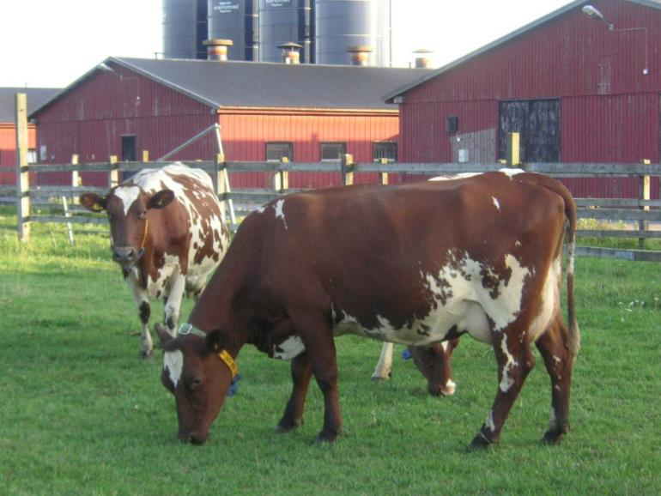
Krowy mleczne w produkcji ekologicznej
  Krowa musi znajdować się na pastwisku dłużej niż 12 godzin dziennie
  Dzienne pobranie paszy z pastwiska musi wynosić co najmniej 6 kg suchej masy
  Głównie wypasa się przemienne użytki zielone o wysokiej strawności
Zdjęcie: Eva Spörndly
(KRAV, 2018)

Slide 28
Produkcja ekologiczna w Szwecji
Produkcja ekologiczna | Udział całkowitej powierzchni użytków rolnych lub pogłowia zwierząt (%)
Powierzchnia całkowita | 19.1
Zboża (pszenica, jęczmień, owies, żyto, pszenżyto) | 9.5
Uprawy paszowe (rośliny strączkowe/trawy, użytki zielone, uprawy pastewne) | 22.1
Półnaturalne pastwiska | 24.6
Krowy mleczne | 16.4
Krowy mięsne | 33.7
Owce | 20.9
Świnie | 2.3
Kury nioski | 17.0
Brojlery | 1.9
  Wzrost we wszystkich sektorach
  Szczególnie widoczne w produkcji pasz i bydła
(Szwedzka Rada ds. Rolnictwa, 2018 r.)

Slide 29
Roboty udojowe (AM) i wypas
  Około jedna trzecia mleka w Szwecji jest produkowana w systemach AM
  Konwencjonalne (nieekologiczne) gospodarstwa rolne z AM często stosują wypas głównie w celu spełnienia wymogów prawnych i zapewniają pastwiska w formie wybiegów połączone ze znacznymi ilościami koncentratów i kiszonki w pomieszczeniach zamkniętych
  Systemy AM są również powszechne w produkcji ekologicznej, ale z co najmniej 6 kg SM z pastwiska/dzień w dawce pokarmowej
  Projekt badawczy UE AUTOGRASSMILK dostarcza więcej informacji na temat AM i wypasu w Szwecji i innych krajach europejskich (https://autograssmilk.dk/)

Slide 30
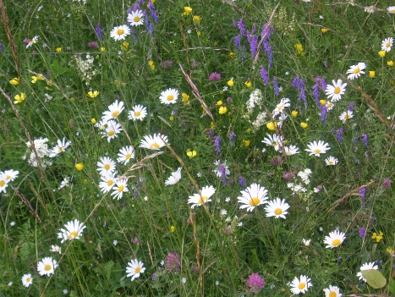
Systemy wypasu i wykorzystanie pastwisk
2. Owce i bydło z przeznaczeniem na produkcję mięsa
  Zwierzęta, które muszą być wypasane 24 godziny na dobę (bydło i owce):
  Wypas prowadzony jest w dużej mierze na trwałych półnaturalnych pastwiskach
  Szwedzcy rolnicy otrzymują dotacje do wypasu na trwałych półnaturalnych pastwiskach, ponieważ obszary te charakteryzują się dużą różnorodnością biologiczną
  Wiele półnaturalnych pastwisk jest ważnych dla zagrożonych gatunków w Szwecji: kwiaty, owady, ptaki itp.
Zdjęcie: Eva Spörndly

Slide 31
Półnaturalne pastwiska są bardziej zróżnicowane gatunkowo niż przemienne użytki zielone
Rodzaj roślinności na półnaturalnych pastwiskach szwedzkich | Masa ziół, kg SM/ha w sezonie | Energia metaboliczna, średnia w sezonie, MJ/kg SM
Stanowiska suche | 1800 | 9.5
Stanowiska mieszane | 3000 | 9.7
Stanowiska mokre | 4400 | 8.6
Stanowiska zacienione | 1400 | 9.0
(Spörndly i Glimskär, 2018)

Slide 32
Bydło, konie i owce wypasane na półnaturalnych trwałych pastwiskach
% powierzchni, miejsc i liczby wypasanych zwierząt. N = 219 miejsc, o średniej powierzchni 14 ha
 | % areału | % pastwisk | % zwierząt żywionych w systemie wypasowym
Bydło | 68 | 64 | 66
Konie | 8 | 18 | 5.5
Owce | 9 | 11 | 28.5
Mieszane¹ (głównie bydło i owce) | 15 | 7
¹ W tej kategorii znajdowały się dwa duże obszary (242 i 112 ha), na których wypasano bydło i owce
(Spörndly i Glimskär, 2018)

Slide 33
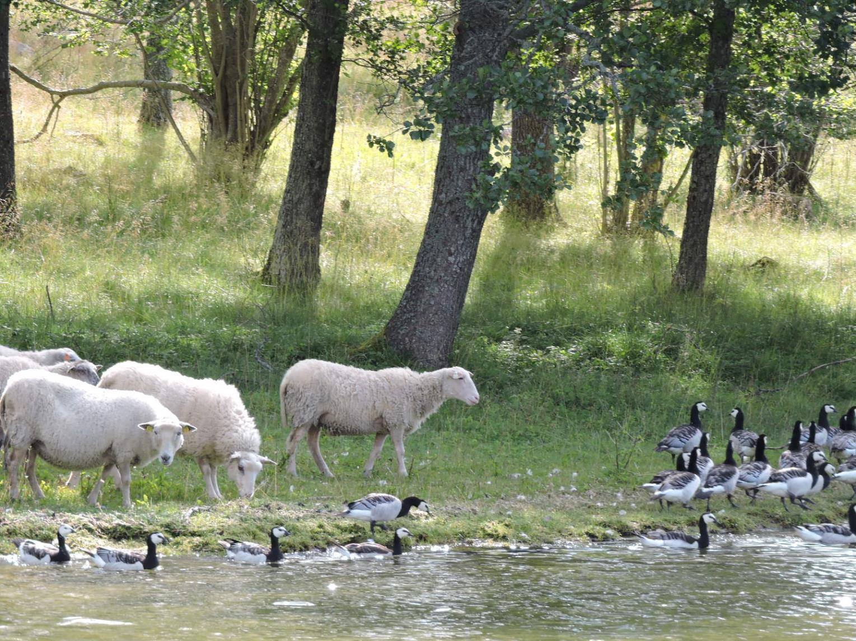
Zdjęcie: Eva Spörndly

Slide 34
Długość sezonu wegetacyjnego w Europie
Długość sezonu wegetacyjnego, dni >5°C
Te warunki powodują, że niektóre gatunki lepiej się przystosowują.....

Slide 35
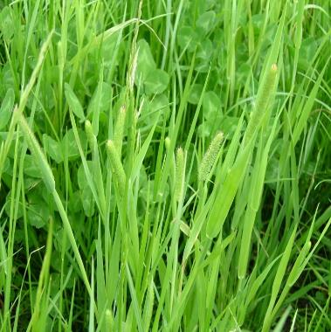
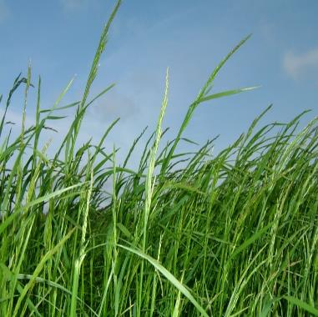
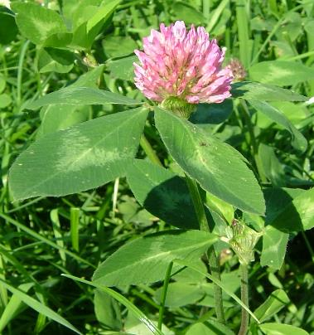
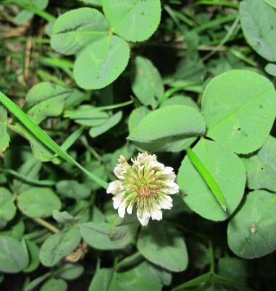
Następujące gatunki należą do najlepiej przystosowanych na użytkach zielonych w Szwecji
Tymotka
(Phleum pratense)
Kostrzewa łąkowa
(Festuca pratensis)
Koniczyna
czerwona (Trifolium pratense)
Koniczyna biała
(Trifolium repens)
Zdjęcia: Nilla Nilsdotter-Linde

Slide 36
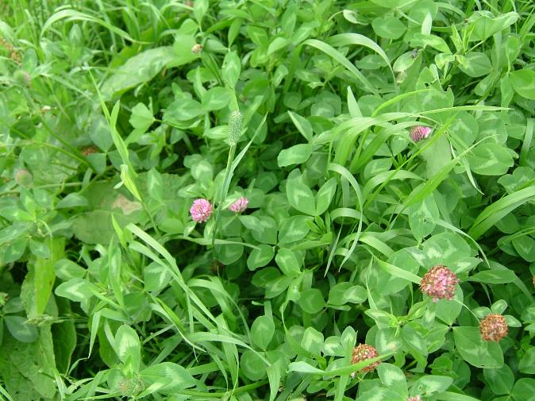
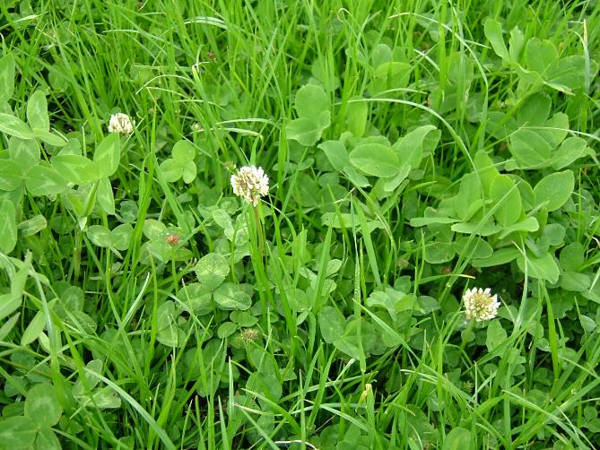
W Szwecji krótkotrwałe użytki zielone jako część płodozmianu są główną uprawą pastewną, w przeciwieństwie do trwałych upraw pastewnych na południu Europy
  Tradycyjna mieszanka na siano i kiszonkę to koniczyna czerwona, tymotka łąkowa i kostrzewa łąkowa.
  Tradycyjna mieszanka do wypasu to koniczyna biała, kostrzewa łąkowa, życica wielokwiatowa i wiechlina łąkowa.
Zdjęcie: Nilla Nilsdotter-Linde
Zdjęcie: Nilla Nilsdotter-Linde

Slide 37
Wydajność SM jest niższa, ale strawność materii organicznej (OMD) jest wyższa przy trzech pokosach w porównaniu do dwóch pokosów rocznie dla runi trawiastej (kostrzewa łąkowa i tymotka) oraz dla runi trawiasto-koniczynowej (100 kg N na ha)
(Kornher, 1982)

Slide 38
W latach 80-tych wprowadzono i przetestowano więcej odmian koniczyny białej pod kątem ewentualnego włączenia do mieszanek stosowanych na przemiennych użytkach zielonych
1. | Mieszanka nasion
A. | Koniczyna czerwona (5) + Tymotka (10) + Kostrzewa łąkowa (7)
B. | Koniczyna biała (5) + Tymotka (10) + Kostrzewa łąkowa (7)
C. | Koniczyna biała (5) + Tymotka (10) + Kostrzewa łąkowa (7) + Wiechlina łąkowa (3)
2. | Strategia nawożenia (N)
N0. | 0 kg/ha
N1. | 100 kg/ha
N2. | 200 kg/ha
3. | Strategia koszenia
S1. | 3 pokosy/rok (~13/6, 25/7, 5/9)
S2. | 3 pokosy/rok (~6/6, 18/7, 5/9)
S3. | 4 pokosy/rok (~6/6, 4/7, 1/8, 5/9)
(Svanäng i Frankow-Lindberg, 1994)

Slide 39
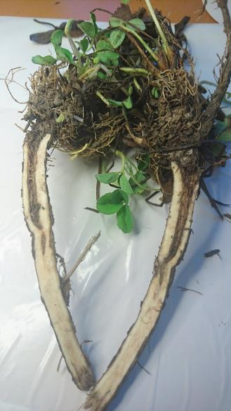
Koniczyna biała w porównaniu z koniczyną czerwoną w mieszankach na przemiennych użytkach zielonych
Poziom N | Trifolium ssp. | 1. rok | 2. rok | 3. rok | 4. rok
0 kg N | Koniczyna czerwona | 8 430 | 7 647 | 6 363 | 5 491
 | Koniczyna biała | 7 724 | 8 085 | 7 441 | 7 765
100 kg N | Koniczyna czerwona | 9 597 | 9 359 | 7 795 | 7 141
 | Koniczyna biała | 9 123 | 9 534 | 8 169 | 8 152
200 kg N | Koniczyna czerwona | 10 409 | 10 202 | 8 569 | 8 213
 | Koniczyna biała | 9 920 | 10 246 | 8 619 | 8 565
Zdjęcie: Ann-Charlotte Wallenhammar.
  Średnio dla różnych reżimów nawożenia i koszenia (3 lub 4 pokosy/rok) mieszanki koniczyny białej z trawami okazały się lepsze niż mieszanki koniczyny czerwonej z trawami
  Koniczyna czerwona miała większą wydajność, ale koniczyna biała utrzymywała się dłużej
  Zgnilizna korzeni jest główną przeszkodą dla bardziej trwałych runi koniczyny czerwonej
(Svanäng i Frankow-Lindberg, 1994)

Slide 40
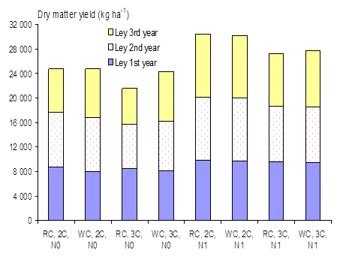
Czy koniczyna biała może być polecana na obszarach o mniej intensywnej produkcji ze względu na tradycję rolniczą i warunki klimatyczne?
  Dwa pokosy dały wyższe całkowite plony niż trzy
  Energia strawna była niższa przy dwóch pokosach niż przy trzech
  Przeciętnie różnica między plonem koniczyny czerwonej i białej była niewielka, ale w trzecim roku nienawożonej koniczyny białej plonowała lepiej niż nienawożona koniczyna czerwona
  RC = koniczyna czerwona, WC = koniczyna biała
  2C = 2 pokosy/rok, 3C = 3 pokosy/rok
  N0 = 0 kg N/ha, N1 = 100 kg N/ha
  Trawy = tymotka łąkowa i kostrzewa łąkowa
  N = 11
  (Nilsdotter-Linde i in., 2002)

Slide 41
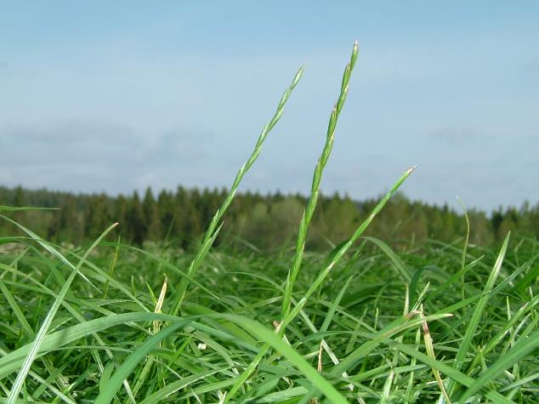
Wraz z pojawieniem się intensywnych systemów zbioru i większej ilości koniczyny białej w składzie kiszonki, życice stały się bardziej interesujące
  Gatunki te nie są tak rozpowszechnione w Skandynawii jak na południu Europy, ponieważ ich długość życia jest mniej lub bardziej ograniczona w zależności od warunków klimatycznych, a przezimowanie w tych warunkach jest zawsze zagrożene
  Życica wielokwiatowa jest zalecana tylko w południowej części Szwecji
Zdjęcie: Nilla Nilsdotter-Linde

Slide 42
Późnojesienne koszenie było testowane jako sposób na zmniejszenie szkód spowodowanych np. pleśnią śniegową (Fusarium nivale), a tym samym na poprawę przetrwania zimy przez życicę trwałą
  Wpływ jesiennego zarządzania koszeniem na plon suchej masy (SM) kolejnego odrostu życicy trwałej (średnia dla różnych odmian)
 | Wydajność, 10³ kg SM/ha
 | 2. rok |  |  |  |  | 3. rok
Zabiegi | 1. pokos | 2. pokos | 3. pokos | Łącznie |  | 1. pokos
Z późnym jesiennym pokosem | 3.31 | 1.94 | 2.56 | 7.81 |  | 2.40
Bez późno jesiennego pokosu | 4.46 | 1.92 | 2.71 | 9.11 |  | 3.25
Istotność | ** | NS | NS | * |  | **
  Koszenie możliwie jak najpóźniej przed zaprzestaniem wzrostu znacznie zmniejszyło plon wiosenny o około 25% zarówno w drugim, jak i w trzecim roku
  Brak wpływu późnojesiennego pokosu na kolejne pokosy
  Życica nadal wymarza i pozozostaje w mniejszości traw uprawianych na przemiennych użytkach zielonych w Szwecji
  (Halling, 1994)

Slide 43
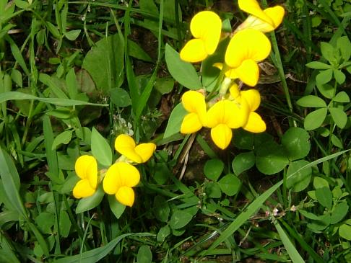
Trendy na przyszłość
  Obecnie obserwuje się ponowne zainteresowanie produkcją białka krajowego, które zastąpi białko importowane
  Głęboka wiedza na temat uprawy traw i roślin motylkowatych, które są bardziej odporne na warunki suszy lub nadmiaru wody, jest ważna, aby lepiej radzić sobie z przyszłymi zmianami klimatycznymi
  Wzrasta zainteresowanie gatunkami o szczególnych właściwościach, np. węglowodany rozpuszczalne w wodzie i skondensowane garbniki
  Badania dotyczące komonicy rożkowej, drobnonasiennej rośliny motylkowatej zawierającej skondensowane taniny, potwierdzają, że jest ona odporna na szwedzkie warunki klimatyczne
Zdjęcie: Nilla Nilsdotter-Linde

Slide 44
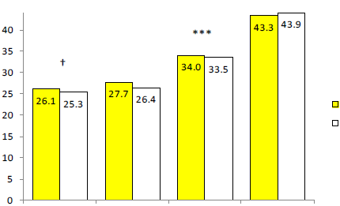

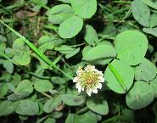
Wydajność mleczna i skład mleka od krów mlecznych żywionych kiszonką z komonicy rożkowej i życicy oraz koniczyny białej i życicy w doświadczeniach z wymianą w ciągu dwóch kolejnych lat (N = 76)
Komonica rożkowa
Koniczyna biała
< 0,001; †P < 0,10
Mleko ECM Białko ECM Tłuszcz
kg/d kg/d g/kg SM g/kg SM
(Eriksson i in., 2012)
Tendencja do większej wydajności mlecznej i nieco większej zawartości białka mleka spowodowała większą wydajność białka z kiszonki z komonicy rożkowej, ale wydajność ECM nie różniła się istotnie między dietami.

Slide 45
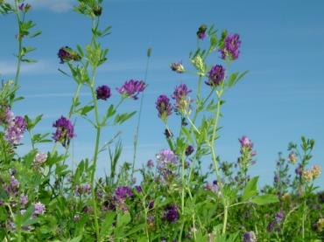
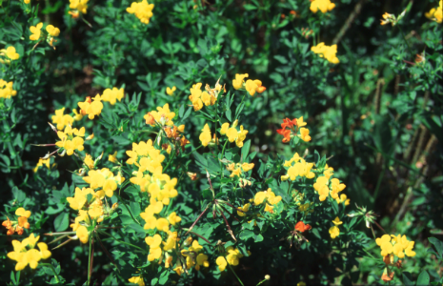
Jak nowe warunki wpływają na wybór nasion?
  Częstsze koszenie - koniczyna biała i życica trwała
  Lepsza odporność na zimę - koniczyna biała, tymotka i kostrzewa trzcinowa
  Lepsza jakość włókna - tymotka łąkowa i lucerna
  Nowe źródła białka - rośliny motylkowate, w tym komonica zwyczajna
  Wynikające z tego następujące tendencje w mieszankach nasion:
  - Tymotka
  - Kostrzewa łąkowa
  - Życica wielokwiatowa
  - Kostrzewa wysoka
  - Koniczyna czerwona
  - Koniczyna biała
  - Lucerna
Zdjęcie: Nilla Nilsdotter-Linde
Zdjęcie: Nilla Nilsdotter-Linde

Slide 46
Literatura
Bertilsson, J. 1983. Wpływ metody konserwacji i stopnia dojrzałości na wartość pokarmową pasz dla krów mlecznych. Rozprawa. Szwedzki Uniwersytet Nauk Rolniczych. Departament Małżeństwa Zwierząt. Raport 104. Uppsala, Szwecja.
Eriksson, T., Norell, L. & Nilsdotter-Linde, N. 2012. Metabolizm azotowy i produkcja mleka u krów mlecznych karmionych półzamkniętymi ilościami kiszonki z życicy i nóg z koniczyny zwyczajnej (Lotus corniculatus L.) lub koniczyny białej (Trifolium repens L.). Nauka o trawie i paszach 67:4, 546-558.
Halling, M.A. 1994. Wpływ jesiennego leczenia na przetrwanie zimowe odmian życicy trwałej (Lolium perenne) w warunkach szwedzkich. 8. Walne Zgromadzenie 15. Walnego Zgromadzenia Europejskiej Federacji Użytków Zielonych. Wageningen, Holandia, s. 177-180.
Kornher, A. 1982. Vallskördens storlek och kvalitet. Inverkan av valltyp, skördetid och kvävegödsling. Sveriges lantbruksuniversitet. Raporty dotyczące trawy i paszy 1, 5-32. Po szwedzku.
KRAV. 2018. Regler för KRAV-certifierad produktion utgåva 2018. KRAV ekonomisk förening. Uppsala, Szwecja. 308 punktów procentowych. Po szwedzku.
Nilsdotter-Linde, N., Stenberg, M. & Tuvesson, M. 2002. Jakość odżywcza i wydajność koniczyny białej lub czerwonej zmieszanej ze skarpami z dwoma lub trzema sadzonkami z azotem i bez azotu. Nauka o użytkach zielonych w Europie 7, 146-147.
Pettersson, O., Sundberg, M & Westlin, H. 2009. Maszyny i metody produkcji pasz. Institutet för jordbruks- och miljöteknik. Uppsala, Szwecja. Raport 377. Po szwedzku.
Spörndly, E. & Glimskär, A. 2018. Wypas zwierząt i nacisk na wypas na półnaturalnych szwedzkich pastwiskach. Szwedzki Uniwersytet Nauk Rolniczych. Departament Żywienia i Zarządzania Zwierzętami. Raport 297, 71 stron. Po szwedzku.
Spörndly, R. 2018. Straty suchej masy z różnych struktur silosów. Obrady 9. Konferencji Nauki o Paszach Nordyckich. Uppsala, Szwecja, s. 171-176.
Szwedzka Rada ds. Rolnictwa. 2016. SJVFS, 2016:13 L100:6. Przepisy dotyczące zmian w rozporządzeniu w sprawie dobrostanu zwierząt SJVFS 2010:15, 1-6.
Szwedzka Rada ds. Rolnictwa. 2017. Rocznik statystyki rolnej 2017. Rolnictwa i Statystyki Szwecji (SCB).
Szwedzka Rada ds. Rolnictwa. 2018. Rocznik statystyki rolnej 2018. Rolnictwa i Statystyki Szwecji (SCB).
Svanäng, K. & Frankow-Lindberg, B. 1994. Biała koniczyna leys. Wpływ nawożenia azotem i systemów zbioru. Sveriges lantbruksuniversitet. Instytucja dla osób niepełnosprawnych. Växtodling 51. 23 strony. Z angielskim streszczeniem.

Slide 47
Irlandia

Slide 48

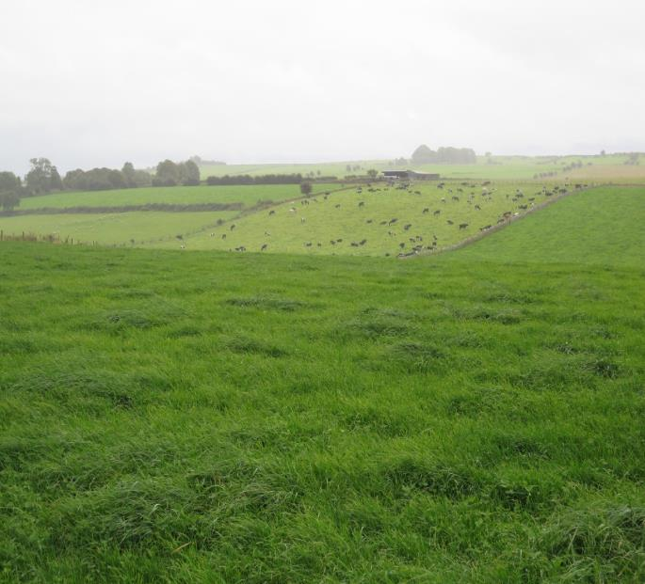
Użytki zielone w Irlandii
-
Michael O'Donovan.
& Fergus Bogue

Slide 49
Źródło: Bord Bia

Slide 50
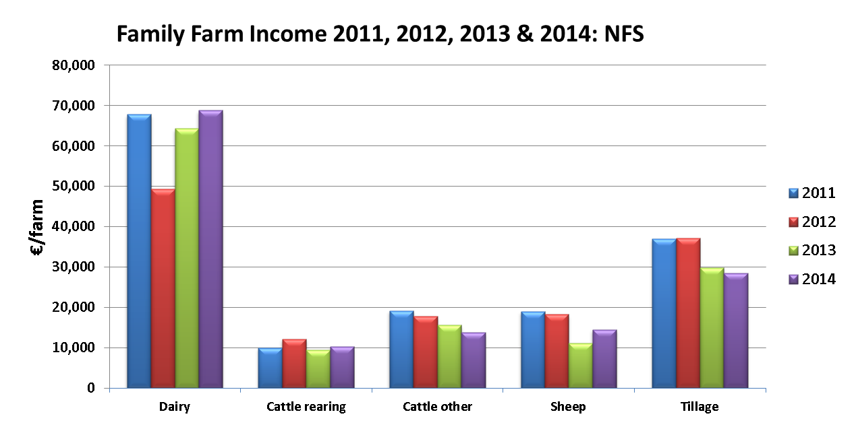
Efektywność produkcji rolnej w Irlandii
Kluczowe technologie
Hodowla zwierząt – tworzenie zwierząt dających wysoką rentowność w oparciu o wypas
Produkcja i wykorzystanie runi użytków zielonych: żyzność gleby, gospodarka pastwiskowa, hodowla traw.
System rolniczy: elastyczny, niskokosztowy system oparty na użytkach zielonych

Slide 51
Struktura irlandzkiego przemysłu mleczarskiego
Liczba rolników prowadzących gospodarstwa mleczne - 18 000
2015: Średnia wielkość stada 82 krowy, wielkość gospodarstwa 63 ha, wydajność 350 000 litrów
System: Przeważa system oparty o wiosenne wycielenia i wypas
Ogółem 19 przetwórców mleka - 82% mleka przetwarzanego przez 6 głównych przetwórców
2020: 85 krów / stado produkujące 425 000 litrów; 1,4 mln krów mlecznych; 5500 litrów/krowę przy 3,55% białka & 4,20% tłuszczu

Slide 52
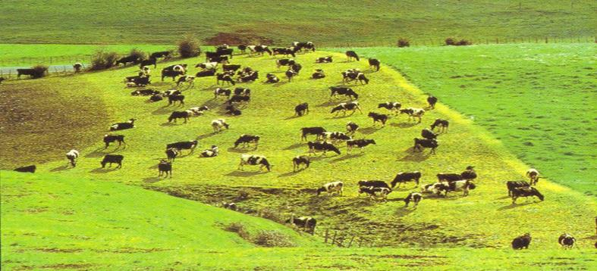
Obsada zwierząt i wykorzystanie runi użytków zielonych
Rentowność irlandzkiego mleczarstwa jest ściśle związana z wykorzystaniem runi użytków zielonych (tony SM/ha).
Zwiększanie obsady jest tylko wtedy opłacalne, gdy wykorzystanie traw (tony SM/ha) wzrasta
Każda dodatkowa tona SM/ha jest warta 161 EUR/ha.
Optymalna obsada zwierząt w gospodarstwach mlecznych w 2015 r.
 | Plon pastwiska, t
t suplement SM/krowę | 10 | 12 | 14 | 16
0.00 | 1.5 | 2.0 | 2.3 | 2.6
0.25 | 1.7 | 2.1 | 2.4 | 2.8
0.50 | 1.8 | 2.2 | 2.5 | 3.0
0.75 | 1.9 | 2.3 | 2.7 | 3.1

Slide 53
Emisje na kg mleka wyprodukowanego w różnych krajach UE
Metoda LCA
Źródło: Evaluation of the livestock sector's contribution to the EU GHG emissions (GGELS) EC, Joint Research centre, 2010.

Slide 54
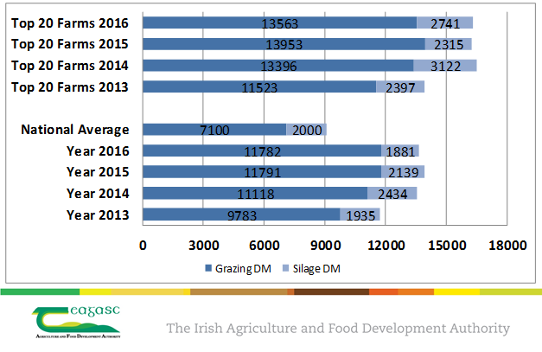
Produkcja SM/ha z użytków zielonych na podstawie Pasturbase Ireland Dairy Farms

Slide 55
Produkcja SM/ha z użytków zielonych w Irlandii w gospodarstwach mięsnych

Slide 56
Produkcja SM/ha z użytków zielonych w Irlandii w gospodarstwach owczarskich

Slide 57
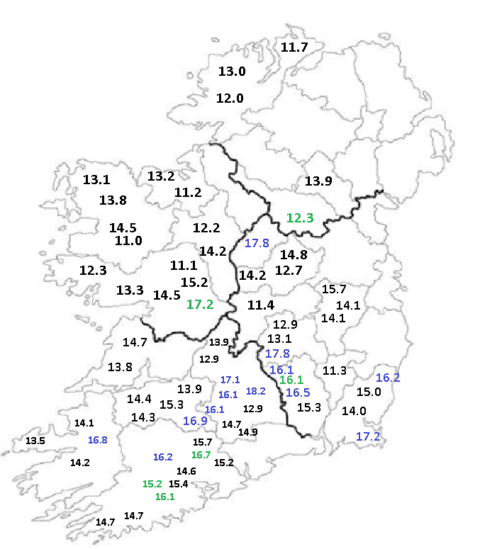

Produkcja suchej masy w roku 2016 w gospodarstwach mlecznych – Średnia 13,9 t SM/ha

Slide 58
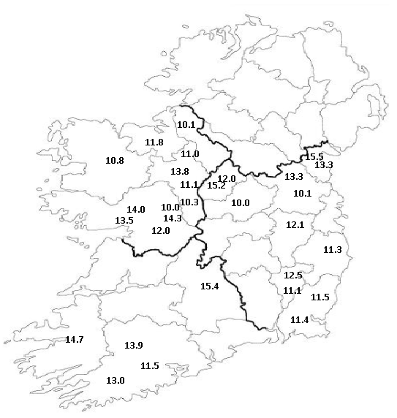
Produkcja suchej masy w 2016 na farmach Drystock – Średnia 12,2 t SM/ha

Slide 59


Krzywa plonowania użytków zielonych w Irlandii

Slide 60
Produkcja mleka wiosną
Mleko 5 750 kg/krowę
Tłuszcz 4,40%.
Białko 3,60%.
Mleko odwodnione 1 350 kg/ha

Slide 61
Roczny plan na pastwisku – stado z wycieleniami wiosną
Nadwyżka
Zapotrzebowanie na paszę
Deficyt
Deficyt
Wycielenia & Remonty
W połowie sezonu
Klin paszowy
Chów w budynkach
Zasu-szanie
Wiosna
Plan obrotu stada
Jesień
Planowanie paszy (plan 60:40)

Slide 62
Zintegrowane systemy produkcji oparte na użytkach zielonych
kg SM/ha codziennie
100
Dzienne tempo wzrostu pastwiska
Zintegrowane decyzje
Dostosowanie
produkcji runi i wymagań zwierząt
Dzienne zapotrzebowanie na paszę dla stada
80
60
40
20
0
Sty
Luty
Mar
Kwi
Maj
Czer
Lip
Sier
Wrz
Paź
List
Gru
% pogłowia krów w stadzie
100
Wiosna
Lato
Zima
Kompaktowe wycielenie,
wysoki status płodności
stada mlecznego
285+ DIM
80
Wycielenia
Zasuszenie
60
ZGODNY
40
20
0
Sty
Luty
Mar
Kwi
Maj
Czer
Lip
Sier
Wrz
Paź
List
Gru
"Prostota to największe wyrafinowanie" - Leonardo da Vinci.
Notes:
Nasz system produkcyjny jest zintegrowany, tzn. łączy w sobie decyzje dotyczące wyboru krowy, sposobu i daty wycielenia, poziomu paszy uzupełniającej, strategii wypasu itd.
W związku z tym wprowadzenie do tego systemu konkretnych indywidualnych zmian w związku ze zniesieniem kwot może mieć niezamierzone skutki, które zaburzają równowagę innych aspektów tego ogólnego systemu - mam tu na myśli z naszej niedawnej historii, że potencjalny wybór wyższej wydajności, ale zagroził płodności zwierząt mlecznych lub zwiększone uzupełnianie wypasu, jako potencjalne zmiany mające na celu zwiększenie kwot produkcji mleka, ale które mogłyby poważnie osłabić zwartość wycielenia i wykorzystania trawy w naszych systemach.
Głównym założeniem jest to, że wszystkie zmiany muszą być uważnie rozważone i należy je oceniać w ramach systemów zintegrowanych.

Slide 63
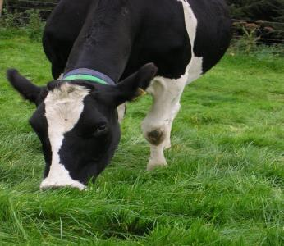
Cele zarządzania wypasem
Wysoka wydajność zwierząt
kg SM/hektar
Wysoki przyrost runi pastwiskowej
Niskie koszty paszy
Maksymalizacja udziału runi w dawce
Dostarczyć krowie odpowiednią ilość runi, a jednocześnie przygotować pastwisko do przyszłego wypasu.
Bilansowanie paszy -
  Osiągnięcie celów sezonowych
  Szybka identyfikacja i reakcja na nadwyżkę/deficyt

Slide 64
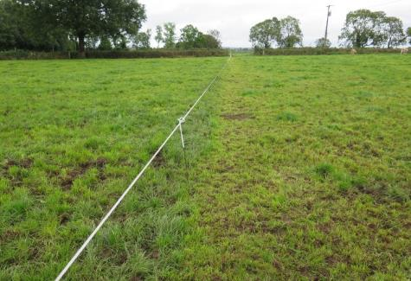
wy
Wypas wiosenny – cele i wytyczne
Dlaczego?
Wypasaj wycielone krowy jak najwcześniej
Wzrost wydajności – wysokiej jakości pasza z minimalnym dodatkiem koncentratów
Lepsze przygotowanie runi do kolejnego sezonu
Maksymalizacja wykorzystania wiosennej trawy
Redukcja nakładów siły roboczej
Każdy extra dzień wypasu = 2,7 Euro/krowę/dzień
Jak?
Utrzymuj cel średniego pokrycia pastwisk każdego tygodnia wiosną
Przeznaczaj wiosenną ruń zgodnie z planem rotacji
Osiągnij cel 3,5 cm wysokości darni po wypasie
Maksymalne wykorzystanie i odnowa runi
Pozwala roślinom wykorzystać energię słoneczną
Stopniowo zwiększaj dawkę żywieniową od wycielenia do ponownego zacielenia
- Maksymalizuj produkcję mleka oraz wskaźników rozrodu

Slide 65
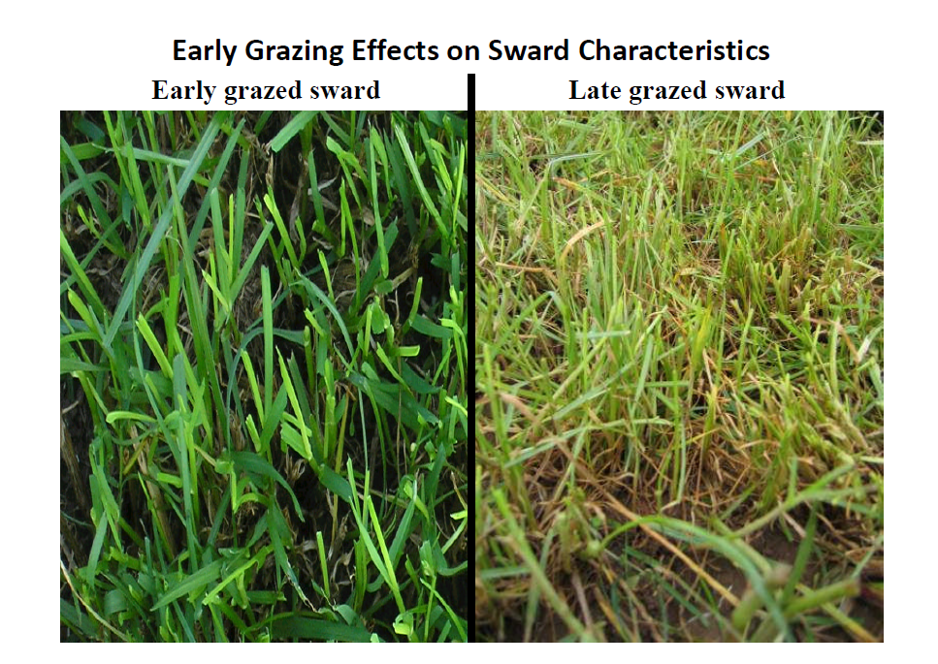
Efekt wczesnego wypasu na stan runi
Wcześnie wypasana ruń
Późno wypasana ruń

Slide 66
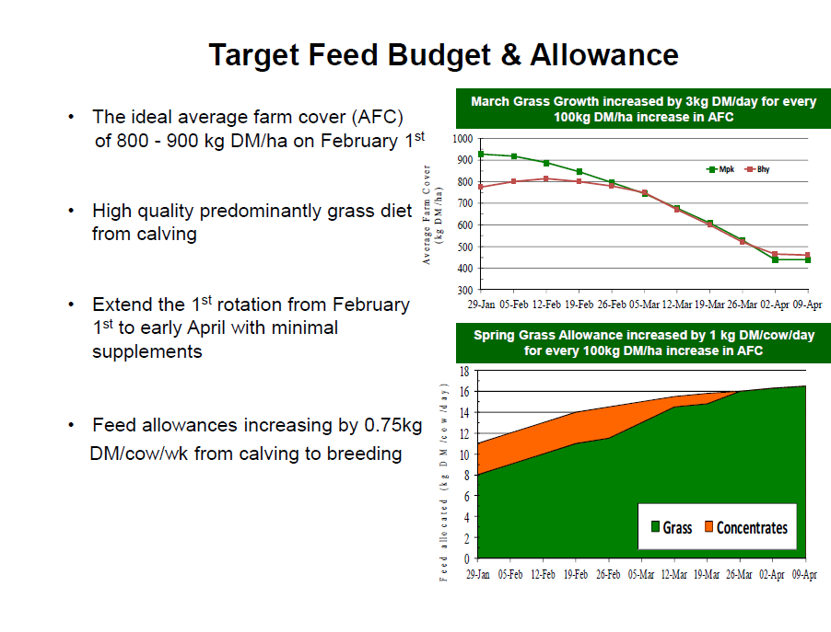

Slide 67
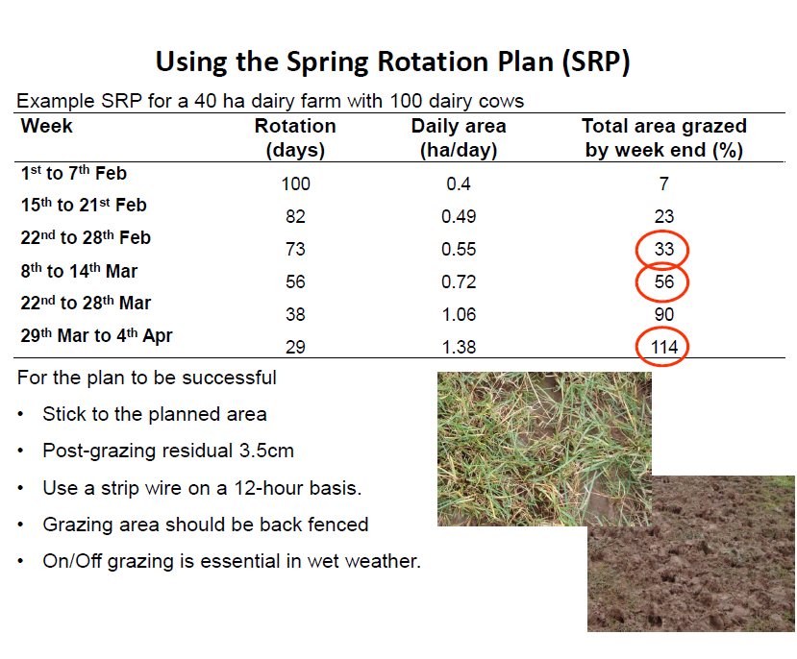

Slide 68
650
ZALECENIA NAWOZOWE LUTY/MARZEC
Wiosenne nawożenie azotem ma zasadnicze znaczenie w celu pobudzenia wzrostu
na wszystkich kwaterach
1 kg nawożenia N powoduje przyrost 10 kg SM na hektar
Efektywność wykorzystania gnojowicy jest większa (6x) w lutym/marcu
Wysokie ryzyko wypłukania N (25X) w lutym/marcu
Natychmiast po zakończeniu zakazu stosowania nawozów i gnojowicy:
Zastosuj 11 250 l gnojowicy na 30% kwater (< 650 kg SM/ha masy zielonej)
Zastosuj 23 jednostki mocznika na pozostałe kwatery (mocznik = 30% tańszy zamiennik/kg N)
Na początku marca
Zastosuj 11 250 l gnojowicy na 30% kwater (< 650 kg SM/ha masy zielonej)
Zastosuj 40 jednostek mocznika na pozostałe kwatery
Do 1 kwietnia zastosuj 70 jednostek N
Zwróć uwagę na prognozę pogody i unikaj okresów dużych opadów w ciągu 48h po zastosowaniu
nawozów aby uniknąć ich wypłukania i strat N

Slide 69
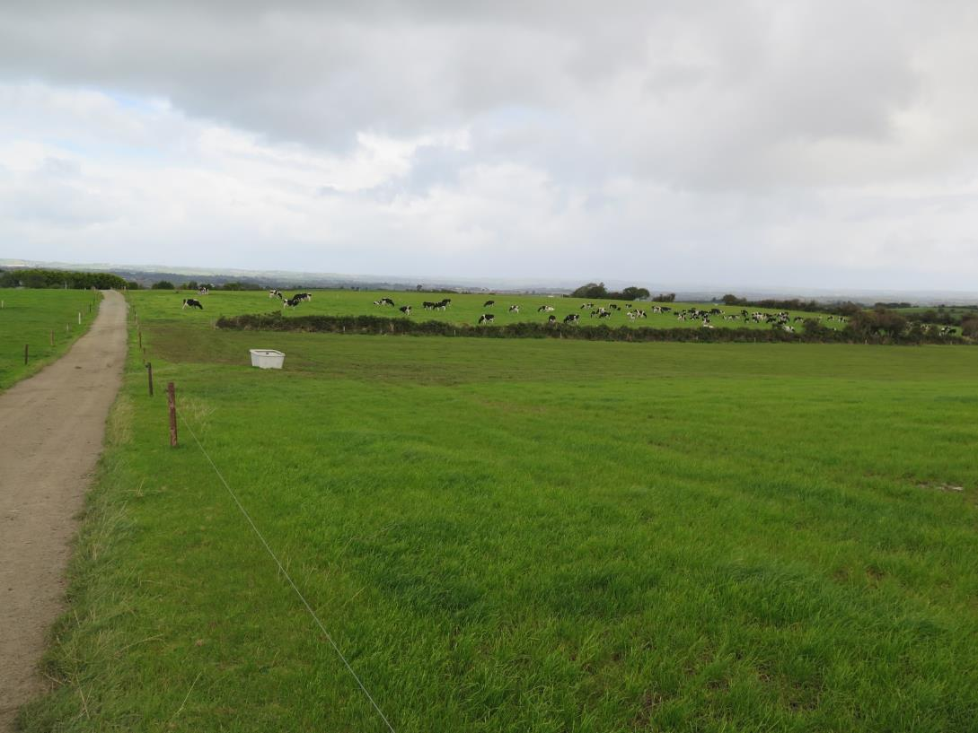
Zarządzanie pastwiskami w środku sezonu

Slide 70
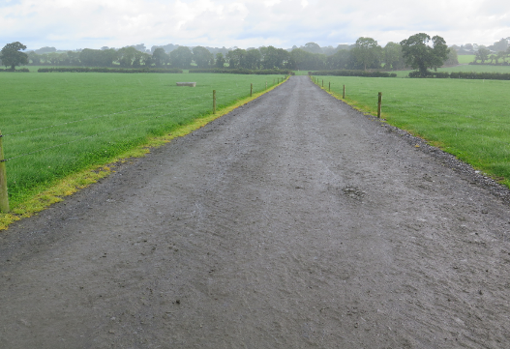
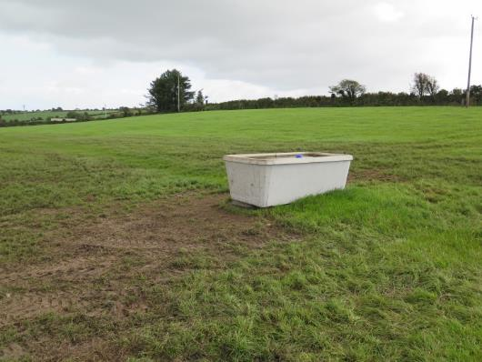
Zarządzanie pastwiskiem w środku sezonu
TAK √ | NIE X
Obchódź farmę raz w tygodniu | Obchódź farmę raz na dwa tygodnie lub rzadziej
Monitoruj odrost i regenerację runi | Opóźniaj reakcję na gwałtowny przyrost trawy
Reaguj szybko na gwałtowny przyrost trawy | Pozwalaj na zwiększanie plonu przed wypasem
Utrzymuj plon przed wypasem na poziomie 1300-1600 kg SM/ha 8-10cm | Wydłużaj okres spoczynku wypasanych kwater w celu produkcji kiszonki
Wypasaj trawę do 4-4,5cm | Wypasaj trawę do 5-5,5 cm
Maksymalnie wypasaj do 4-5cm | Wydłużaj rotację >23 dni
Utrzymuj rotację 18-21 dni
Cały czas reaguj na dynamikę wzrostu
Szybko opróżniaj kwatery

Slide 71
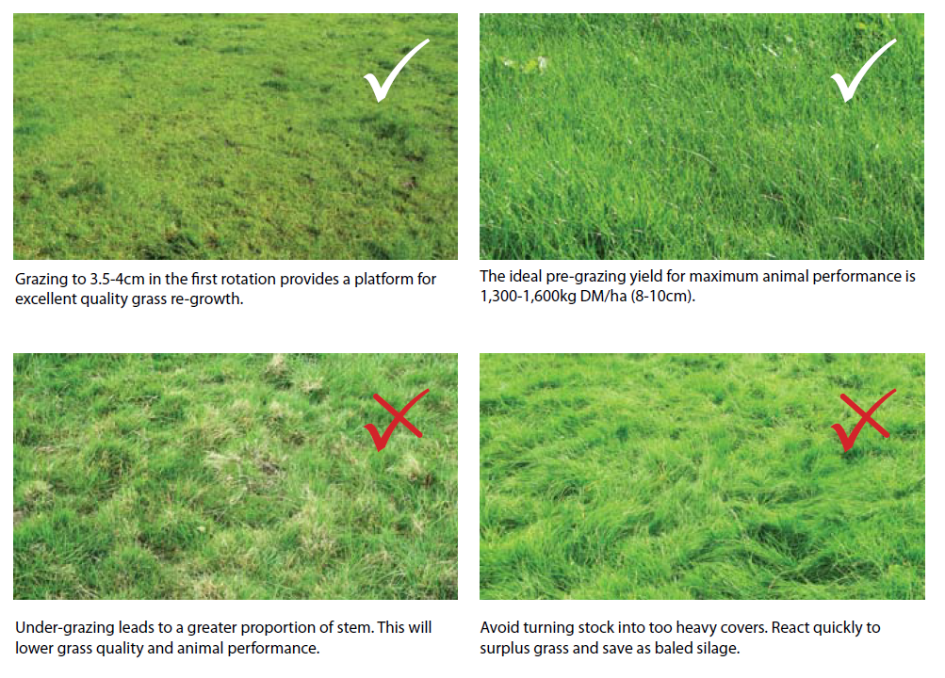

Slide 72
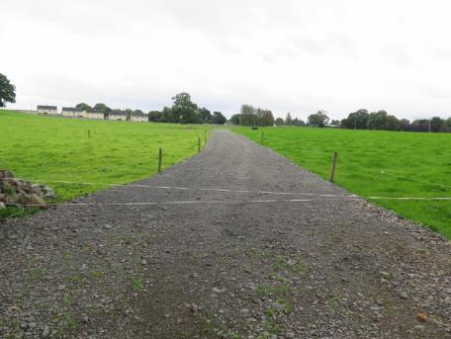

Zarządzanie pastwiskiem w środku sezonu
 | Zbyt nisko | Prawidłowo | Zbyt wysoko
Wydajność przed wypasem (kg SM/ha) | 950-1050 | 1300-1600 | 2000-2200
Wysokość przed wypasem (cm) | 6-7 | 8-10 | 12+
Długość rotacji (dni) | 14/16 | 18/21 | 26/30
Udział liści (%) | >70 | >70 | >60
Dni przed | 10 | 14 | 22
Korzyści wypasu przy wydajności 1400 kg SM/ha i wady braku wypasu
Korzyści |  | Wady
Mamy 7-9 cm trawę (1400 kg SM/ha) na kwaterze na następny wypas |  | Za dużo trawy na farmie
Mamy rekomendowaną 10-14 dniową trawę |  | Mamy trawę 21-28 dniową (2Xpowyżej wymaganej
Wysoka jakość trawy - wysoki udział liści |  | Niska jakość trawy - niskie wykorzystanie
Właściwy kształt klina - najwięcej trawy na kolejnej wypasanej kwaterze a najmniej na ostatniej |  | Wysokość po wypasie zbyt duża
Mamy elastyczność w zakresie produkcji kiszonki |  | Będziemy musieli zamknąć 50% farmy ze względu na nadmiar trawy
Konieczne niewielkie dokaszanie |  | Niezbędne 2-3 krotne dokaszanie
Wyższe uzyski masy |  | Kiepskie uzyski masy

Slide 73


Zarządzanie wypasem na jesień

Slide 74
Zarządzanie wypasem na jesień
TAK √ | NIE X
Buduj trawę od połowy sierpnia | Buduj trawę od połowy lipca
Balotuj nadmiar trawy w sierpniu | Balotuj nadmiar trawy we wrześniu
Wypasaj bloki z wyższą trawą | Ponownie wypasaj zamknięte kwatery
Wypasaj ruń <2300 kg SM/ha | Wypasaj ruń >2500 kg SM/ha
Zacznij zamykać kwatery na początku października | Zacznij zamykać kwatery na końcu października
Zaplanuj rotację końcową | Nie planuj rotacji końcowej

Slide 75
Wysiew nawozów i gnojowicy na jesień
TAK √ | NIE X
Zastosuj gnojowicę na kwatery z niskim indeksem glebowym | Zastosuj mocznik w suchym okresie
Możesz wykorzystać mocznik przy nawożeniu jesienią | Stosuj azot na bogatych pastwiskach
Stosuj niskie dawki N ale nie omijaj nawożenia kwater | Nie nawóź kwater azotem
Jeśli możliwe zastosuj gnojowicę
Jeśli konieczne zastosuj nawożenia azotowe przed 15 września
Zaplanuj rotację końcową

Slide 76

10
kroków zarządzania pastwiskiem w czasie mokrej jesieni
1. Podejście elastyczne - nie dopuść do zadeptania darni
2. Wypasaj kwatery najbardziej suche i osłonięte
3. Wykorzystuj wypas pasowy lub blokowy tak aby zwierzęta nie zadeptały runi
4. Jeśli możesz użyj ogrodzenia tylnego aby zapobiec zniszczeniu gruntu
5. Stosuj wypas z przerwami tak aby zwierzęta miały dostęp do pastwiska ale go nie niszczyły nadmiernie
6. Stwórz wiele różnych dojść do kwatery tak aby zwierzęta nie musiały ciągle chodzić tą samą drogą
7. Ułóż strategicznie poidła do wody, tak aby służyły kilku wypasanym pasom jednocześnie
8. Wypasaj kwatery z dużą ilością trawy od tyłu i od strony zasłoniętej
9. Zmieniaj przerwy w wypasie codziennie lub co dwa dni
10. Wymieniaj zwierzęta o tym samym czasie. Daj im rutynę.

Slide 77

System zarządzania
PastwiskoBaza danych Irlandia

Slide 78
Co to jest PastureBase Ireland i kto powinien z niej korzystać?
Oprogramowanie wspomagające zarządzanie użytkami zielonymi
Pomaga rolnikom określić ilościowo ilość trawy w ich gospodarstwie.
Każdy rolnik, który chce zwiększyć rentowność swojej farmy.
Obecnie >5,000 rolników w systemie.

Slide 79




  Internetowe narzędzie wspomagające podejmowanie decyzji dotyczących zarządzania użytkami zielonymi
  Krajowa baza danych o użytkach zielonych
  Farmer przechwytuje dane.
  Podstawowym pomiarem jest pomiar runi na kwaterze przed wypasem

Slide 80



Jakie narzędzia są zawarte w aplikacji?
Klin letni
Planowanie wiosennego i jesiennego obrotu na wiosnę i jesień
Budżet paszowy
Stosowanie nawozów/gnojowicy

Slide 81
Kto korzysta z bazy danych PastureBase Ireland?
>3000 gospodarstw rolnych
>2500 Gospodarstwa mleczarskie
500+ Gospodarstw o innej użytkowości niż mleczna
270 - Doradcy ds. mleczarstwa i innych kierunków produkcji oraz reprezentanci branży
8 Teagasc Gospodarstwa badawcze
6 Uczelni rolniczych
Celem na 2018 rok jest 4 000 rolników aktywnie dokonujących pomiarów

Slide 82


Spring Rotation Planner: 40 ha Gospodarstwo

Slide 83


Planowanie wiosennej rotacji

Slide 84


Klin paszowy- identyfikacja nadwyżki/niedoboru trawy w gospodarstwie rolnym

Slide 85

Klin paszowy - dane generowane w celu podejmowania decyzji

Slide 86


Plan rotacji na jesień

Slide 87
Wymagania dotyczące idealnej trawy
Produkcja trawy SM (t SM/ha)17-18
Poziom energii (UFL) > 1
Przyswajalność substancji organicznej (%) 82-86
CP (g/kg SM) 170-200
NDF (g kg/SM) 350-450
Sucha masa (g kg SM) 150-210
Masa zielonych liści (%) > 80
Wysoka wydajność składników odżywczych
Spożycie trawy w połowie sezonu (kg SM/cow) 18-20
Trwałość runi (lata) 7 - 10

Slide 88

Co robią wysokoproduktywne gospodarstwa rolne?
Wysoka żyzność gleby - wskaźnik 3, pH >6,0
Cotygodniowe pomiary i proaktywne zarządzanie
Niewielkie zróżnicowanie między najlepszymi i najgorszymi kwaterami.
Wypas wiosenny
Więcej pastwisk na gospodarstwo
Podsiew jako element zarządzania

Slide 89
Liczba osiągniętych wypasów i ich związek z całkowitą produkcją SM

Slide 90
Produkcja 15 ton trawy
Okres wzrostu | Trawa uprawiana (kg/ha) | Długość cyklu (dni) | Liczba cykli | Wzrost (kg/ha) wymagany/dzień
¹ lutego - ⁶ kwietnia | 1250 | 65 | 1 | 20
⁷ kwietnia - 5 sierpnia | 1,500 | 20 | 6 | 75
⁶ sierpnia - ¹ września | 1,625 | 25 | 1 | 65
¹ września - ¹ października | 1,650 | 30 | 1 | 55
¹ października - ¹⁵ listopada | 1,450 | 45 | 1 | 30
Ogółem | 15,000 | 287 | 10

Slide 91
Co podkreślono w bazie danych pastwisk?
Produkcja SM może wzrosnąć we wszystkich gospodarstwach rolnych posiadających użytki zielone
Zmiany pomiędzy gospodarstwami rolnymi i w ich obrębie
Regionalny wpływ na produkcję SM jest minimalny
Zarządzanie jest kluczem do zwiększenia produkcji SM
Ogromne zróżnicowanie wiosennej produkcji SM w gospodarstwach rolnych na terenie całego kraju
Średnie pokrycie gospodarstwa przy zamykaniu oraz na początku i na końcu pierwszej rotacji są celami krytycznymi dla wszystkich gospodarstw rolnych posiadających użytki zielone

Slide 92
Holandia

Slide 93

Inno4Grass - materiały edukacyjne na temat praktycznego gospodarowania na użytkach zielonych w Holandii
Agnes van den Pol - van Dasselaar
Leanne Aantjes

Slide 94

Holenderski sektor mleczarski 2017 r.
17 000 gospodarstw mlecznych
Średnia wielkość stada – 90 krów
50 ha, 8000-8500 kg mleka od krowy rocznie
11 mld kg mleka przed zniesieniem kwoty mlecznej
80% skupu – FrieslandCampina
1.900.000 ha powierzchni użytków rolnych
1.000.000 ha areału użytków zielonych
250.000 ha kukurydzy na kiszonkę
Duży obszar przeznaczony pod chów bydła mlecznego

Slide 95

Sytuacja sektora mleczarskiego w ujęciu historycznym
Źródło: CBS

Slide 96
W ciągu ostatnich 50 lat
Średnia liczba krów mlecznych na gospodarstwo wzrosła dziesięciokrotnie, do około 85
Średnia produkcja mleka od krowy podwoiła się do nieco ponad 8 000 kg
Produkcja mleka na hektar potroiła się do około 15 000 kg
Dziesięciokrotne zmniejszyła się liczba gospodarstw mlecznych – do około 18000
  Van Dijk, Schukking, Van der Berg, 2015. Grassland Science in Europe 20: 12-20.
Niektóre cechy charakterystyczne holenderskiego sektora mleczarskiego
Regionalne różnice w jakości gleby
60 % Holandii znajduje się poniżej poziomu morza (-1 do -7m)
Obszary nad poziomem morza, pierwotnie głównie słabe gleby piaszczyste, nawożenie zwiększona zawartość minerałów w glebie
Średni plon netto użytków zielonych 9-11 ton SM/ha rocznie
Dawki pokarmowe charakteryzują się stosunkowo dużą ilością suplementacji, złożone głównie z kiszonki z kukurydzy, kiszonki z traw i koncentratów

Slide 97

Trendy dotyczące wypasu w Holandii
Wypas krów zmiejsza się (90% krów mlecznych w 2001 r., 70% w 2013 r., 65% w 2016 r., 68% w 2017 r.)
Mniej godzin dziennie wypasu na pastwisku
Głównie wypas rotacyjny, stały wzrost liczebności stad
Mniej wypasu na południu i wschodzie kraju
Convenant Weidegang (Traktat o wypasie)
Premia za wypas
Wypas bardziej widoczny w edukacji i nauce
Kwestia społeczna
Partie polityczne zaproponowały obowiązkowy wypas
Wniosek uzyskał większość głosów
Nowy rząd postanowił niedawno nie wdrażać tego prawa (do 2020 r.).

Slide 98

Wypas = Kwestia społeczna?
W Holandii: tak!
Dziedzictwo kulturowe, dobrostan zwierząt
Zaczęło się około 2000 roku
2012: "Convenant Weidegang" ("Grazing Convenant")
Cel: stabilna liczba wypasanych krów
~ 75 stron podpisało Traktat już teraz

Slide 99

18 czerwca 2012 r. - Convenant Weidegang
„Konwencja Pastwiskowa"
Źródło: Convenant Weidegang

Slide 100



Konwencja pastwiskowa
- sygnotariusze
Rolnicy prowadzący gospodarstwa mleczne: np. LTO Nederland
Przemysł mleczarski
Przemysł paszowy: np. Agrifirm, Dla rolników
ABN AMRO, Rabobank.
Księgowi: np. Accon AVM, Alfa.
Przemysł nasienny, weterynarze, sprzedawcy serów
Przemysł AMS: Lely, DeLaval
Handel detaliczny: Albert Heijn, Jumbo Supermarkten
Organizacje pozarządowe: Dierenbescherming, Natuur & Milieu
Ochrona przyrody: Staatsbosbeheer, Natuurmonumenten
Rząd
Edukacja i nauka

Slide 101
Premia za wypas
Premia za wypas:
  CONO jako pierwsze przedsiębiorstwo mleczarskie
  2012: FrieslandCampina (0,5 ct/kg), Rouveen
  2013: DOC Kaas, Vreugdenhil, Bel Leerdammer
  2015: FrieslandCampina (1 ct/kg)
  2016: CONO (2 ct/kg)
  2017 i 2018: FrieslandCampina (1,5 ct/kg)
Gospodarstwo mleczne o produkcji 1.000.000 kg mleka: 15.000 EUR
Kryteria wypasu w celu uzyskania premii:
  - pełna – co najmniej 120 dni 6 godzin dziennie
  - dostępna jest również mniejsza premia dla wypasu min. 25% stada

Slide 102


Przyczyny ograniczania wypasu
Dążenie do kontroli dawek pokarmowych i optymalizacji wykorzystania użytków zielonych
  W przypadku żywienia wyłącznie runią trawiastą, DMI = ilość wystarczająca do spełnienia wymogów konserwacji i 22-28 kg mleka
Zwiększenie liczebności stada
Zwiększone wykorzystanie zautomatyzowanych systemów udojowych
Zmniejszony wzrost runi w okresie letnim
Pastwisko "nie sprzedaje się"
Potrzeba zmniejszenia strat mineralnych
Efektywność pracy

Slide 103



Wypas w Holandii, % wypasanych krów
% wypasu krów w danym regionie
Wpływ wielkości stada - duże stada rozpoczynają wypas (% wypasu)

Slide 104


Wypas w Holandii
Odsetek gospodarstw rolnych z wypasem ponownie wzrasta
CBS, 2017 R.
Źródło: Convenant Weidegang

Slide 105

Krzywa plonowania runi użytków zielonych w latach 2014-2017

Slide 106
Wpływ wypasu na różne aspekty w technologii produkcji mleka
Wypas
 | nieograniczony | ograniczony | brak wypasu
Plon runi użytków zielonych i jej wykorzystanie | - | + | +
Zbilansowana dawka | - | +/- | ++
Naturalne zachowanie | ++ | ++ | +
Zdrowie zwierząt | ++ | + | +/-
Wypłukiwanie azotu, emisja N2O | - | + | ++
Uwalnianie amoniaku | ++ | + | +/-
Straty azotu | - | + | ++
Straty fosforu | - | +/- | +
Wykorzystanie energii, emisja CH4 | + | - | --
Kwasy tłuszczowe w mleku | ++ | + | +/-
Zapotrzebowanie na siłę roboczą | ++ | + | +
Ekonomika | + | + | -
Wizerunek gospodarstwa | ++ | + | -
Van den Pol-van Dasselaar, 2008 r.

Slide 107

Ekonomika – pobranie runi jako czynnik krytyczny
Źródło: Van den Pol-van Dasselaar et al., 2014 r.

Slide 108




Ale co z ekonomiką w mniej korzystnych warunkach?
Cel: zbadanie ekonomiki wypasu i braku wypasu w gospodarstwach o mniej korzystnych warunkach do wypasu:
  Dój automatyczny
  Mała powierzchnia wypasu (25% zamiast 75%)
  Większe stada (150 zwierząt zamiast 75)
  Wyższa wydajność mleczna na krowę (9 500 zamiast 8 000)

Slide 109




Ekonomika wypasu
Van den Pol-van Dasselaar et al., 2010 r.

Slide 110

Wnioski
Uogólniając, wypas jest ekonomicznie bardziej atrakcyjny niż brak wypasu
Jedynym wyjątkiem jest sytuacja, gdy dostępny obszar wypasu jest zbyt mały (spożycie runi pastwiskowej poniżej 700 kg suchej masy na krowę i rok).
Im więcej runi krowy zjedzą na pastwisku, tym większy jest zysk
Ekonomika nie jest najważniejszym czynnikiem wpływającym na wypas w Europie Północno-Zachodniej
Jeśli ekonomika nie jest, to co jest?
Holandia: badania z udziałem rolników w 60 gospodarstwach mlecznych (Koe&Wij)
Ostatecznie, osobiste preferencje, doświadczenia i zwyczaje rolnika będą miały decydujące znaczenie przy wyborze pomiędzy wypasem a jego brakiem

Slide 111
Jak zwiększyć zysk?
Dodatki paszowe i pobranie runi pastwiskowej są kluczowymi czynnikami
Doradcy twierdzą, że wiele gospodarstw rolnych może zwiększyć swój zysk nawet do 10.000 Euro poprzez:
  Zwiększenie pobrania runi pastwiskowej
  Mniejszą suplementację
  Brak kukurydzy w pobliżu gospodarstwa
  Optymalizacja zarządzania użytkami zielonymi
  Rozpocząć wcześnie wypas w sezonie i zakończyć późno
Koszt za kg SM w przypadku runi pastwiskowej średnio o 10 ct mniejszy niż w przypadku runi konserwowanej

Slide 112
Wpływ wypasu na dochody gospodarstw rolnych (Reijs et al., 2013)

Slide 113

Marża na krowę w zależności od godzin wypasu i poziomów produkcji mleka (Booij, 2015 r.)

Slide 114

Wyniki za 2013 r.
Dane rachunkowe gospodarstw komercyjnych
2013 en 2014: ~ 1000 gospodarstw rolnych > 4 grupy
  Nie ma wypasu.
  3 grupy wypasu, z różną liczbą godzin wypasu w roku
Wyniki za 2014 r.
Brak wpływu na produkcję mleka na jedną krowę
Z wypasem: mniejsze koszty paszy treściwej, większe koszty pasz objętościowych (ze względu na niższą roczną produkcję runi pastwiskowej), brak wpływu na całkowite koszty żywienia
Z wypasem: mniejsze koszty maszyn
Średnio ponad 1 € za 100 kg mleka z wypasem:
  < 1000: 0,27 EUR (nieistotne)
  1000-2000: 0,82 EUR (znaczące)
  >2000 € 0,74 (nieistotne)
  Uwaga: premia za wypas wynosiła 0,50 EUR.
Wyższa wydajność mleczna (0,5 ct premii za wypas w 2014 r.)
Mniejsze koszty koncentratów
Mniejsze całkowite koszty żywienia
Wyższy zysk
Jednakże: ogromna różnorodność wyników
Van den Pol-van Dasselaar, 2016 r.

Slide 115

Wypasać czy nie wypasać?
Tendencja zmniejszania się odsetka bydła mlecznego z nieograniczoną obsadą w Europie będzie się utrzymywać
Za tym spadkiem kryją się motywy ekonomiczne, praktyczne i osobiste
Na liczbę wypasanego bydła mlecznego mogą mieć wpływ przepisy prawne, transfer wiedzy i rozwój stosunkowo prostych systemów wypasu
Rozwój hodowli bydła mlecznego, w szczególności wzrost liczebności stada
Pasące się zwierzęta dobrze radzą sobie na całym świecie
Preferencje osobiste rolnika określają stosowany system wypasu
Na wiedzę na temat skutków wypasu mają wpływ osobiste preferencje i doświadczenia
Preferencje mogą ulec zmianie:
  Z czasem
  Podczas ważnych wydarzeń życiowych
  Komunikacja ze społeczeństwem
Jest jednak jeszcze jeden ważny czynnik wpływający obok już opisanych elementów: decyzja INDYWIDUALNEGO ROLNIKA

Slide 116


Dylemat: wysokie spożycie ziół czy wysokie wykorzystanie?
Na produktywność bydła mlecznego ma wpływ spożycie roślin i wartość odżywcza roślinności.
Bardzo skutecznym sposobem na zwiększenie DMI jest zwiększenie dodatku ziół.
Skutkuje to jednak niższym wykorzystaniem roślinności.
Negatywny wpływ wyższych pozostałości na kolejne pastwiska
Strategie
  Wczesne wypasanie
  Ograniczony wypas zmusza krowę do bardziej efektywnego wypasu.
  System Lider Follower (wysoka wydajność - niska wydajność lub bydło mleczne - jałówki lub owce)
  Zabiegi pielęgnacyjne?
Istnieją możliwości zwiększenia DMI poprzez wypasanie krów mlecznych, ale są one dość złożone

Slide 117


Narzędzia do pomiaru plonowania runi
Pomiar
  Platometr (herbometr)
  Ścinanie i ważenie runi
  Własne doświadczenie (oszacowanie)
  Satelity / drony
Mierzyć co tydzień!
Kilka rodzajów platometrów
  Ręczne
  Automatyczne
https://www.youtube.com/watch?v=9zp8PRConnM

Slide 118
Prawodawstwo: dyrektywa azotanowa oraz Holenderski Program Operacyjny
Maks. 170 kg N z nawozu zwierzęcego na hektar związany z wypłukiwaniem (dyrektywa azotanowa)
Holandia: wyższy poziom absorpcji azotu ze względu na dobre warunki klimatyczne -> odstępstwo do 250 kg N (w sytuacjach min 80 % trawy)
Normy nawozowe zostały zdefiniowane
Systemy oparte na użytkach zielonych maks. 250 kg N/ha
Maks. aktywne N/ha: z nawozów organicznych i syntetycznych: 320 - 250 kg/ha, w zależności od rodzaju gleby i sposobu wypasu
Ograniczenia w stosowaniu fosforanów, brak rozróżnienia między nawozami organicznymi i syntetycznymi
Wysokowydajne systemy hodowli bydła mlecznego w Holandii charakteryzujące się wysokimi strumieniami N i P
Badania mające na celu uniknięcie strat dla środowiska i zwiększenie wydajności produkcji
Wgląd w przepływ minerałów na poziomie gospodarstwa rolnego
Praktyczne narzędzia dla rolników, np. ANCA (Annual Nutrient Cycle Assessment - roczna ocena cyklu żywieniowego)
Począwszy od 2015 r., ANCA jako licencja na produkcję

Slide 119






Wydalanie w gospodarstwie rolnym (BEX)
Stosowanie standardów: łatwe w użyciu, eksport obornika jest znany.
Używanie specyficznego dla danego gospodarstwa wydalania BEX:
  Ministerstwo Spraw Gospodarczych zainicjowało projekt.
  Wyzwanie: obliczyć wydalanie N i P właściwe dla danego gospodarstwa.
  System jest oparty na dowodach, przejrzysty i możliwy do utrzymania.
Stymuluje rolników do poprawy wydajności składników
odżywczych
Więcej informacji:
https://www.youtube.com/watch?v=1cnERj9fooc

Slide 120




„Nowe" nawozy
Nawóz płynny
Przerabianie gnojowicy
Rozdzielenie gnojowicy na składnik stały (głównie P) i płynny (głównie N)

Slide 121


FarmWalk®
Cotygodniowa wycieczka po polach
Indywidualnie i w grupach
Słuchaj, zmierz, zdecyduj, zrób to.
Decyzje w oparciu o dobre informacje wybór na nadchodzące dni, tygodnie, miesiące.
Wynik: w kontroli

Slide 122





Trenerzy wypasu
Trenerzy wypasu szkolą hodowców bydła mlecznego w FarmWalk®.
  kilka spotkań w trakcie sezonu wegetacyjnego, grupy po 10 osób
Sami się szkolą.

Slide 123
Development FarmWalk®
2014
2015
2016
13 + 32 Autokary
45 + 30
1500 + 1500
400-500 Spacery po gospodarstwach rolnych
500 + 1000
75

Slide 124



Grip op Gras: narzędzie do zarządzania klinem trawiastym

Slide 125





Porady dotyczące wypasu na pastwiskach od grup zadaniowych gospodarstw rolnych
1. Istnieje system wypasu, który ci odpowiada.
      Tam, gdzie jest wola jest sposób na wypasanie.
2. Dobry menedżer pastwisk jest elastycznym menedżerem pastwisk.
      W końcu wszyscy stoimy w obliczu tej samej pogody,
      prawda?
3. Idź z prądem, krowa jest szefem.
      Zdrowa krowa ma swój własny rytm.
4. Na mocznik można zdecydowanie wpływać.
      Mniej obornika i więcej paszy czyni cuda.
5. Koszenie jako narzędzie do wypasu
      Więcej smaku dzięki koszeniu

Slide 126


Praktyczna rada: wypas i duże stada
Po prostu to zrób!
  Co to jest duże stado?
Wszystko większe....
  również efekty...
Trasa dla krów, zaopatrzenie w wodę
Wystarczający dodatek na trawę
Podziel stado....
  Wysoka i niska wydajność, wiek, etap laktacji
Krótka rotacja w sytuacjach tramplingu
Nie gonić, krowy powinny nadawać tempo.

Slide 127



Innowacje i tematyka badawcza w NL

Slide 128






Badania nad wypasem
Techniczne
Gospodarka / praca
Społeczne

Slide 129


Dój mobilny
Perspektywy
  Grunty w dużej odległości od obór
  Częściowe wypasanie dużego stada
  Rolnictwo naturalne
Tematy badawcze "Natureluur" (NL)
(2008-2010)
  Rozwój techniczny tej innowacji
  Odkrywanie systemów wypasu za pomocą "Natureluur".
  Jak będą się zachowywać krowy?
  Optymalizacja zarządzania bydłem

Slide 130
Dynamiczny wypas; Wybierz odpowiedni system wypasu
Wybierz system, który wpisuje się....
  w twoją farmę i
  twoje preferencje
Np. maksymalny wzrost i wykorzystanie runi pastwiskowej: wypas pasowy, wypas rotacyjny
Np. minimalna siła robocza: wypas ciągły

Slide 131

Robot i pastwisko
Patrz broszura (w języku niderlandzkim): http://www.stichtingweidegang.nl/images/RobotenWeiden/Eindproducten/RobotWeiden_Concepten_102015.pdf

Slide 132




Narzędzia; monitorowanie runi pastwiskowej
Lato 2013
Kg DM na dzień od:
 | Koncentraty
 | Inne
 | Kiszonka z kukurydzy
 | Kiszonka z traw
 | Wypas runi pastwiska

Slide 133




Dane z czujników - czas wypasu
Praktyczne narzędzie dla rolników
  Zrównoważony rozwój

Slide 134


Innowacja: Wirtualne ogrodzenie
0
1
2
3
4
5
6
7
8
9
Tablica rozdzielcza
Energiser

Slide 135






Budowanie podstaw wypasu
Pasza uzupełniająca
Pobranie runi
Zachowanie krów
Aby znaleźć rozwiązania dla wypasu
Przekładanie się na wiedzę, narzędzia zarządzania i systemy wypasu.
Stymuluje wykorzystanie i rozwój wypasu w Holandii, jako części nowoczesnego rzemiosła, teraz i w przyszłości
Zasilanie trawą
Wzrost trawy
Gleba

Slide 136
Belgia

Slide 137
Rośliny motylkowate klimatu umiarkowanego:
Kluczowe gatunki dla zrównoważonych mieszanek umiarkowanego klimatu Belgii
Peeters A.¹, Parente G.², Le Gall A.³
¹Unit of Grassland Ecology, UCL, Belgia
²ERSA, Włochy
³Institut de l'Elevage, Francja

Slide 138
Wprowadzenie
Wznowienie zainteresowania roślinami motylkowatymi na paszę
Najnowsze europejskie programy badawcze:
  LEGSIL "Kiszonki z roślin motylkowatych do produkcji zwierzęcej", 1997-2001 r.
  LEGGRAZE "Niskonakładowa produkcja zwierzęca oparta na roślinach motylkowatych przeznaczonych do wypasu", 2001-2005 r.
Europejska sieć badawcza:
  Działanie COST 852 "Wysokiej jakości systemy paszowe oparte na surowcach paszowych dla różnych środowisk", 2001-2006 r.

Slide 139

Gatunki
Koniczyna biała (Trifolium repens)
Koniczyna czerwona (Trifolium pratense)
Lucerna siewna (Medicago sativa)

Slide 140




Gatunki drugorzędne
Esparceta siewna (Onobrychis viciifolia)
Komonica rożkowa (Lotus spp.)
Koniczyna białoróżowa (Trifolium hybridum)
Rutwica wschodnia (Galega orientalis)

Slide 141

Nowe gatunki
Koniczyna kaukaska (Trifolium ambiguum)

Slide 142

Mieszanki trawiasto-motylkowate
Kompatybilność między odmianami dwóch gatunków
Odmiany życicy trwałej Odmiany koniczyny białej
Późne diploidalne
Wielkolistne
Późne tetraploidalne
Średniolistne
Bardzo późne tetraploidalne
Drobnolistne

Slide 143

Roczne plonowanie koniczyny białej
Koniczyna biała w czystym siewie:
około 6-9 t SM ha⁻¹
Mieszanki koniczyny białej z trawami w dobrych warunkach na zachodzie Europy:
7-11 t SM ha⁻¹ ; do 20 t SM ha⁻¹
Mieszanki na północy Europy:
około 6-8 t SM ha⁻¹

Slide 144
Plonowanie koniczyny białej
Wcześniejszy wzrost traw
Tempo wzrostu
Rekompensata letnia
Siew czysty traw
Mieszanka koniczyna biała/trawy
M
A
M
J
J
A
S
O
N
Optymalna udział koniczyny
20-30%
40-50%

Slide 145
Plonowanie koniczyny czerwonej
Koniczyna czerwona jest bardziej wydajna niż koniczyna biała
Tabela 1. Typowe zbiory roczne (t SM ha⁻¹)
 | A1 | A2 | A3
Ruń z koniczyny czerwonej
Zachód Europy | 10-14 | 7-10 | 3-4
Południe Europy | 13-21 | 6-13 | -
Północ Europy | 7-8 | 7-8 | -
Mieszanki koniczyny czerwonej z trawami
Zachód Europy | 11-17 | 8-15 | -
Północ Europy | 6-9 | 7-9 | 5
A1: pierwszy rok plonowania; A2: drugi rok plonowania; A3: trzeci rok plonowania

Slide 146

Plon
(t SM/ha)
Plon mieszanki koniczyny czerwonej i traw
Plon traw nawożonych azotem (N)
Nawóz N (kg/ha)

Slide 147




 | Plon roczny (t SM ha⁻¹)
Esparceta siewna | 7-15
Komonica rożkowa (siew czysty) | 5-7
Koniczyna białoróżowa | poziom koniczyny czerwonej/białej
Rutwica wschodnia (siew czysty lub mieszanka) | 8-10
Koniczyna kaukaska | ? w Europie

Slide 148

Wartość odżywcza, pobranie paszy, wydajność zwierząt
Motylkowate a Trawy
wyższa strawność, zawartość białka surowego (CP), pektyn, lignin, popiołu, Ca i Mg
uboższe w składniki ściany komórkowej ogółem lub neutralne włókno detergentowe (NDF), hemicelulozy i węglowodany rozpuszczalne w wodzie (WSC)
większa wartość odżywcza i większe pobranie paszy

Slide 149

Wartość odżywcza, pobranie paszy, wydajność zwierząt
Motylkowate trawy
Wysoka zawartość białka w roślinach motylkowatych również może stanowić problem
Nieefektywne wykorzystanie białka w żwaczu może prowadzić do wysokiego poziomu emisji azotu

Slide 150
Wartość odżywcza, pobranie paszy, wydajność zwierząt
Wysoka zawartość białka: zmniejszenie proteolizy może być sposobem na rozwiązanie problemu
Esparceta siewna i komonica rożkowa: Skondensowane taniny zmniejszają degradację głównego białka w liściach (Rubisco) i w mniejszym stopniu jego rozkład w żwaczu
Więcej azotu nieamonowego jest dostarczane do jelita cienkiego
Zawartość tanin na poziomie 20-40 g kg⁻¹ oznacza lepszą efektywność wykorzystania N, zapobieganie wzdęciom i redukcję negatywnego wpływu pasożytów wewnętrznych u owiec

Slide 151
Cel: 40-50% udziału koniczyny białej w runi latem
Plon suchej masy (t/ha)
Produkcja na zwierzę
Ryzyko wymywania azotanów
Ryzyko wystąpienia wzdęć
Optymalny obszar ryzyka
Źródło: Pfimlin, 1993 r.
0
Udział koniczyny (%)
100

Slide 152

Produkcja mięsa
DLWG w mieszance koniczyny/trawy (g/d)
1400
Średnia dla mieszanki koniczyny z trawami = 940
1200
1000
800
Średnia dla traw = 908
600
400
400
600
800
1000
1200
1400
DLWG dla życicy (g/d)
Źródło: Institut de l'Elevage, 1993.

Slide 153
Produkcja mleka
Wydajność mleka od krowy z mieszanki koniczynowo-trawiastej (kg/dzień)
30
Średnia dla mieszanki koniczyny z trawami = 20,2
25
20
Średnia dla runi trawiastej = 19,9
15
10
10
15
20
25
30
Wydajność mleka od krowy z runi trawiastej (kg/dzień)
Źródło: Pflimlin et al., 1993 r.

Slide 154


Wartość odżywcza, pobranie paszy, wydajność zwierząt
W kiszonce
mieszanki koniczyny czerwonej z trawami:
    Podobna zawartość energii i wyższa zawartość białka surowego
    Lepsze wykorzystanie energii i lepszy przyrost energii
    Lepsze pobranie przy podobnej strawności
    Lepsza wydajność zwierząt w produkcji wołowiny i krów mlecznych
ALE....
część wartości odżywczej roślin motylkowatych można stracić poprzez utratę liści podczas więdnięcia i zbiorów

Slide 155


Wzdęcia u bydła (i u owiec)
Występowanie rzadkie: < 0,8% rocznie
Zwieracz przełyku zablokowany
CO₂, CH₄ itd.

Slide 156

Substancje antyżywieniowe i inne drugorzędne metabolity
Glukozydy cyjanogenne w niektórych odmianach
i
(przypadki uduszeń wypasanych zwierząt).
Ich poziomy są generalnie niskie.
Znaczące problemy z niepłodnością u owiec
wypasanych z powodu fitoestrogenów
Bydło jest mniej podatne
Coraz częściej dostępne są odmiany o niskiej
zawartości fitoestrogenów

Slide 157
Substancje antyżywieniowe i inne drugorzędne metabolity
Flawonoidy oraz kwasy tłuszczowe mogą wpływać na właściwości chemiczne i sensoryczne mleka owczego (Cabiddu et al. , 2001) i krowiego (Bertilsson et al. , 2002)
Niektóre rośliny motylkowate przeznaczone na paszę mogą zwiększać stężenie wielonienasyconych kwasów tłuszczowych w mleku i korzystnie wpływać na smak mleka i serów
Jednakże produkty utleniania kwasów wielonienasyconych, takie jak n-aldehydy i nadtlenki, mogą powodować zły smak produktów mlecznych (Rochon i in. , 2004)

Slide 158
Wiązanie azotu
Przenoszenie N z rośliny motylkowatej do traw może odbywać się na trzy sposoby:
  wyciek niskocząsteczkowych azotowych związków organicznych
  rozkład starzejących się organów roślin motylkowatych (brodawek, korzeni, liści i łodyg)
  odchody wypasanych zwierząt gospodarskich, w szczególności mocz
Na użytkach zielonych najważniejsze są sposoby drugi i trzeci
Podziemny transfer wynosi 25-50% całości (Ledgard, 1991)
Udział N wiązanego transferowanego do traw jest bardzo zmienny:
13-34% (Heichel i Henjum, 1991)

Slide 159
Wiązanie azotu
Kilka rodzajów metod oceny:
  Różnica w plonie azotu (NYD)
  Wartość odtworzenia nawozu azotowego (NFRV)
  Redukcja acetylenu
  Metody oparte na izotopach N¹⁵
Wszystkie te metody mają swoje wady i żadna z nich nie jest całkowicie niezawodna
Niektóre techniki oparte na izotopach mogą być bardziej precyzyjne

Slide 160



Wiązanie azotu
Wartości typowe (kg N/ha rocznie)
Koniczyna biała: 100-300
Koniczyna czerwona: 200-400
Komonica rożkowa, maksymalnie: 140
Esparceta: może być bardzo niskie
Ilość związana jest proporcjonalna do udziału roślin motylkowatych w runi:
 | N (kg) związany na t SM
Koniczyna biała | 30-46
Koniczyna czerwona | 24-36

Slide 161
Wiązanie azotu
Transfer N pomiędzy użytkami zielonymi z udziałem
koniczyny czerwonej a uprawami polowymi w płodozmianie
Użytek przemienny (leys)
Około 6O kg N ha⁻¹ dla następnych upraw
Grunty odłogowane
80-160 kg N ha⁻¹ dla następnych upraw po mieszankach roślin motylkowatych z trawami
160-260 kg N ha⁻¹ po uprawie motylkowatych w czystym siewie
Azot
Użytek
przemienny
leys
Uprawa polowa

Slide 162




Użytkowanie koniczyny białej
Czynniki
Nawożenie N | 0 N | Wysokie N
Okres stosowania N | Późnym latem i jesienią | Wiosną i wczesnym latem
Typ nawozu N | Organiczne | Nieorganiczne (mineralne)
Rodzaj zwierząt | Bydło | Owce niskie rozgałęzienia, cienkie, krótkie międzywęźla stolonów, niewielkie rozmiary liści, zmniejszona zawartość WSC w stolonach
Okres wypasu owiec | Jesień i wczesna wiosna | Reszta roku
Częstotliwość defoliacji | Częste wypasanie (wypas) | Rzadko (koszenie)
System koszenia | Wczesny (kiszonka) | Późny (siano) stosunek światła dalekiej czerwieni do czerwonego wysoki: redukcja rozgałęzień stolonów i zmniejszanie liczby stożków wzrostu
Kombinacja wypasu i koszenia | Koszenie na kiszonkę pomiędzy wypasami (regeneracja stolonów) | Udeptywanie (uszkodzenia stolonów)
System wypasu | Rotacyjny | Ciągły

Slide 163
Udział koniczyny w runi latem (%)
45
40
35
30
25
20
0-25 26-75 76-150 151-250
Roczne nawożenie azotem (kg N/ha)

Slide 164
Użytkowanie koniczyny czerwonej
Przystosowana do mniejszej częstotliwości koszenia, a tym samym do konserwacji
Straty w liściach zwiększają się wraz ze zwiększonym podsuszaniem: wyższe w przypadku siana niż w przypadku kiszonki
Straty suchej masy przy zbiorach: 14-45%
Straty liści może być zminimalizowane przez:
  zmniejszenie liczby pokosów, w których produkuje się siano
  wykonanie prac przy suszeniu siana przy wysokiej wilgotności powietrza
  stosowanie kondycjonerów
  stosowanie mieszanek koniczynowo-trawiastych

Slide 165
Użytkowanie koniczyny czerwonej
Pomimo
  niskiego poziomu węglowodanów rozpuszczalnych w wodzie (WSC)
  wysokiej zawartości białka surowego (CP)
  dużej pojemności buforowej
Może być skutecznie zakiszona, jeśli jest przewiędnięta
Stosowanie dodatku kiszonkarskiego może pomóc w zakiszaniu
Wskazane jest mieszanie koniczyny czerwonej z trawami

Slide 166
Kwestie ochrony środowiska w systemie opartym na roślinach motylkowatych
Systemy oparte na roślinach motylkowatych mają rzeczywiste zalety w zakresie efektywności stosowania N w porównaniu z systemami bazującymi na mineralnych nawozach azotowych:
  unika się nadmiaru nawożenia N
  forma amonowa jest obecna w większym udziale w dostępnej puli azotu glebowego
W warunkach panujących w gospodarstwie, straty z tytułu wymywania azotanów są mniejsze, ale wskaźniki obsady zwierząt są zwykle również niższe

Slide 167
Kwestie ochrony środowiska w systemie opartym na roślinach motylkowatych
Uwalnianie podobnych ilości azotanów przy porównywalnych poziomach produkcji zwierzęcej na hektar
ALE....
Wymywanie w mieszankach koniczynowo-trawiastych w stosunku do systemu z nawożeniem traw dawka 200 kg/ha N wahało się od 50% do mniej niż 30% (Ledgard i in., 1999)
Wymywanie azotanów po zaoraniu uprawy koniczyny: preferowana orka wiosenna zamiast orki jesiennej

Slide 168
Kwestie ochrony środowiska w systemie opartym na roślinach motylkowatych
Oszczędności energii pochodzącej z paliw kopalnych
(związanej z syntezą mineralnych nawozów azotowych)
Pimentel et al. (2005) porównał konwencjonalny system uprawy zbóż z typowym systemem chowu zwierząt gospodarskich (użytki przemienne z dominacją motylkowatych + uprawy polowe)
Nakłady energii: około 30% niższe w drugim systemie

Slide 169

Kwestie ochrony środowiska w systemie opartym na roślinach motylkowatych
Dobre źródło pyłku i nektaru dla niektórych gatunków owadów
Kwiaty są atrakcyjne dla krajobrazu
Wiele runi z dominacją motylkowatych jest zbyt gęstych dla ptaków, które nie są w stanie wykorzystać ich do celów lęgowych i pokarmowych
Lucerna jest godnym uwagi wyjątkiem: jest dostępna dla penetracji przez ptaki, zapewnia stawonogi i pożywne liście, schronienie przed drapieżnikami i dobre miejsce gniazdowania w przypadku późnego koszenia

Slide 170
Wnioski i perspektywy
Dwie główne cechy przyszłego rolnictwa, które obniżają koszty produkcji i zwiększają dochody rolników:
    zdolność do wiązania N
    wysoka wartość odżywcza i potencjał pobrania substancji odżywczych
W systemach ekstensywnych: redukcja nawożenia azotem przy zachowaniu plonów runi na akceptowalnym poziomie
Jeden z filarów systemów organicznych

Slide 171
Wnioski i perspektywy
Główne wady: brak trwałości
Wypas: występowanie wzdęć należy zminimalizować poprzez wprowadzenie genów syntezy skondensowanych tanin w obrębie genomu koniczyny, ale przy akceptacji konsumentów!
Konserwacja: rozwój technik, które mogą zminimalizować straty liści i kontrolować pojemność buforową, zawartość amoniaku i rozwój niepożądanych mikroorganizmów

Slide 172
Wnioski i perspektywy
Główny pozytywny wpływ roślin motylkowatych na środowisko: redukcja zużycia energii ze źródeł kopalnych oraz emisji CO₂ do atmosfery.
Kontrola emisji N z systemów opartych na roślinach motylkowatych
Przyszłe badania naukowe: skuteczność wiązania azotu i wykorzystania roślin motylkowatych innych niż koniczyna biała oraz wpływ systemów opartych na roślinach motylkowatych na środowisko w porównaniu z innymi systemami powinny być monitorowane za pomocą zestawu wiarygodnych wskaźników

Slide 173
Wnioski i perspektywy
W przypadku producentów zwierząt gospodarskich wybierających ruń motylkowato/trawiastą: kompromisy między wydajnością na sztukę a wydajnością na hektar
Ogólne założenia modyfikacji systemów paszowych (Rochon i in., 2004):
  większa ekstensyfikacja
  wydłużenie sezonu wypasu
  zmniejszenie konserwacji surowców paszowych
  zmniejszenie zużycia koncentratów na litr mleka
  wprowadzenie nowych praktyk gospodarowania
W produkcji mleka dążenie do coraz wyższej wydajności na krowę nie byłoby zgodne z tymi nowymi celami

Slide 174
Wnioski i perspektywy
Wystarczający dochód poprzez zmniejszenie kosztów produkcji w wyniku ograniczenia:
  nakładów siły roboczej, głównie poprzez wydłużenie sezonu wypasu
  stosowania nawozów nieorganicznych N na użytkach zielonych oraz w systemie użytkowania przemiennego użytki zielone/uprawy polowe
  okresu przetrzymywania zwierząt w budynkach i udział konserwowanego żywienia w całkowitej diecie
  koncentratów na kg wydajności dzięki lepszemu pobieraniu roślin motylkowatych w porównaniu z trawami
i poprzez poprawę:
  konserwacji roślin motylkowatych
  trwałości (odporność na choroby, konkurencyjność)
  ogólnej jakości runi w celu zwiększenia jej spożycia

Slide 175
Niemcy

Slide 176





Inno4Grass
Materiały edukacyjne o użytkach zielonych Niemcy
aspekty kulturowe
produkcja pasz
woda
różnorodność
klimat

Slide 177



Powierzchnia trwałych użytków zielonych w Europie
1.00
0.75
0.50
0.25
0
powierzchnia użytków zielonych
% powierzchni użytków rolnych
(Smit et al. 2008, AgricSyst 98, 208-219, Eurostat 2014)
roczne opady deszczu (mm)

Slide 178


Użytki zielone i systemy gospodarowania są bardzo zróżnicowane
(Źródło: Isselstein, 2018)

Slide 179




Usługi ekosystemowe użytków zielonych - "Wielka piątka":
Produkcja
Różnorodność biologiczna
Klimat
Woda
Kultura
produkcja
różnorodność
klimat
woda
kultura
(Źródło: Isselstein, 2018)

Slide 180
Usługi ekosystemowe użytków zielonych - "Wielka piątka":
Produkcja
Różnorodność biologiczna
Klimat
Kultura
Woda
produkcja
różnorodność
klimat
woda
kultura
(Źródło: Isselstein, 2018)

Slide 181

Szacunkowa produktywność użytków zielonych w dt/ha
(Smit et al. 2008, AgricSyst 98, 208-219, Eurostat 2014)

Slide 182

Obsada krów mlecznych i bydła opasowego w 2004 r. dla państw UE-27 (Lesschen et al., 2011)

Slide 183


Produkcja mleka w Europie według regionów, 2012 r.
(Eurostat 2014)

Slide 184

Zmiany powierzchni trwałych użytków zielonych i liczby krów w krajach UE-9
(Eurostat 2010, Peyraud & Peeters, 2016)

Slide 185
Zmiany areału produkcji pasz w Niemczech
(DAFA 2015: The DAFA research strategy)

Slide 186
Baza paszowa w produkcji mleka (energia, NEL) w Niemczech w zależności od metody szacowania
 | Metoda szacowania
Pasza | potencjalna | rezydualna
Trawy | 43 % | 30 %
Kukurydza | 28 % | 34 %
Koncentraty | 29 % | 36 %
Ortgies 2017, unpubl.
Metoda szacowania:
potencjalna: wydajność użytków zielonych obliczona na podstawie oficjalnych danych plonowania
rezydualna: wydajność użytków zielonych na podstawie obliczeń rezydualnych

Slide 187
Zmiany cen dzierżawy gruntów ornych i użytków zielonych w Niemczech (destatis 2016)
EUR/ha
Grunty orne
Użytki zielone

Slide 188
Zmiany cen mleka surowego i pszenicy w Niemczech oraz stosunek dochodów z mleka do ceny pszenicy
(Eurostat 2016)
euro/100 kg
mleko/pszenica (Euro/Euro)
mleko surowe
pszenica

Slide 189
Produkcja mleka na hektar użytków rolnych w Niemczech
(Lassen et al. 2008)

Slide 190


Powierzchnia trwałych użytków zielonych w Niemczech, dane z 2016 r. (DMK, 2018)

Slide 191
Trendy produkcyjne na użytkach zielonych
w Niemczech
Mleczarstwo mniej zależne od użytków zielonych (nawet jeśli użytki zielone są często bardzo wydajne)
Marginalne użytki zielone coraz częściej wypadają z użytkowania rolniczego

Slide 192
Usługi ekosystemowe użytków zielonych - "Wielka piątka":
Produkcja
Różnorodność biologiczna
Klimat
Kultura
Woda
produkcja
różnorodność
klimat
woda
kultura
(Źródło: Isselstein, 2018)

Slide 193
Użytki rolne o wysokiej wartości przyrodniczej w Niemczech
Użytki zielone stanowią ważny wkład w różnorodność biologiczną krajobrazu wiejskiego
np. ogólnoniemieckie badania "High Nature Value (HNV) -farmland*)" (Matzdorf et al. 2010, Fuchs 2011)
"HNV-farmland": 13% całkowitej powierzchni użytkowanej rolniczo
z tego
"HNV-UZ": 5,5% (→ 14% użytków zielonych ogółem)
"HNV-grunty orne": 1,5%
Elementy HNV": 4,6%
*) powierzchnia użytków rolnych wykorzystywanych do celów produkcyjnych i pozaprodukcyjnych

Slide 194

Obszar użytków zielonych (%) w wyznaczonych obszarach ochrony przyrody i obszarach wrażliwych pod względem środowiskowym w Niemczech (Osterburg i in. 2009)

Slide 195

Stan siedlisk FFH na użytkach zielonych
trendy: = stabilny, + coraz lepszy, - coraz gorszy, ? nieznany
(BFN, 2014)

Slide 196

Liczba gatunków roślin w płatach o różnej wysokości runi w długotrwałym doświadczeniu pastwiskowym
liczba gatunków roślin/m²
(Wrage et al. 2012, AEE 155, 111-116)
klasa wysokości ruń (cm)
0 - 6 - 6 - 12 > 12 wysokość runi cm

Slide 197

Bogactwo gatunków motyli w stosunku do intensywności wypasu w długotrwałym eksperymencie pastwiskowym
(Jerrentrup et al. 2014, JApplEcol 51, 968-977

Slide 198
Różnorodność gatunków roślin na użytkach zielonych w gospodarstwach mlecznych w Dolnej Saksonii w zależności od ich wykorzystania – poziom gospodarstwa (rysunek po lewej) i poziom pola (rysunek po prawej)
(Breitsameter & Isselstein 2015, GraslSciEur 20, 172-174)

Slide 199
Usługi ekosystemowe użytków zielonych - "Wielka piątka":
Produkcja
Różnorodność biologiczna
Klimat
Kultura
Woda
Emisje N₂0 i CH₄
Sekwestracja węgla
klimat
(Źródło: Isselstein, 2018)

Slide 200



Zmiany względne (%) w zawartości węgla organicznego w glebie po zmianie sposobu użytkowania gruntów
(Poeplau et al. 2011, GCB 17, 2415-2427)
grunty orne na UZ UZ na grunty orne UZ na las
lata po zmianie sposobu użytkowania gruntów

Slide 201


Sekwestracja węgla
t C ha⁻¹
Badanie symulacyjne dotyczące średniego rocznego efektu netto (t C ha⁻¹) na zawartość węgla w materii organicznej gleby w wyniku przekształcenia gruntów ornych w użytki zielone
(Vleeshouwers i Verhagen, 2002)

Slide 202

Renowacja/odnowienie użytków zielonych i emisje związane z plonami
(CO_{2eq} ha⁻¹/roczna wydajność energetyczna)
(Reinsch et al. 2018, SoilTillageRes 175, 119-129)
PG: trwałe użytki zielone bez zabiegów
SR: użytki zielone po renowacji wiosną
AR: użytki zielone po renowacji jesienią
CM: przekształcenie użytków zielonych w uprawę kukurydzy na kiszonkę
dwa lata eksperymentu
wyniki za pierwszy rok po renowacji/ odnowieniu użytków zielonych

Slide 203
Usługi ekosystemowe użytków zielonych - "Wielka piątka":
Produkcja
Różnorodność biologiczna
Klimat
Kultura
Woda
Wartość estetyczna użytków zielonych
Rekreacja
Edukacja przyrodnicza
kultura
(Źródło: Isselstein, 2018)

Slide 204






Wartość estetyczna
użytków zielonych
Edukacja przyrodnicza
Rekreacja

Slide 205
Zarządzanie kompromisami między funkcjami ..........
Znajomość (przyczynowo-skutkowego) związku pomiędzy różnymi usługami
Identyfikacja wpływu narzędzi zarządzania na świadczenie wielu usług

Slide 206

Względna ilość usług ekosystemowych świadczonych przez użytki zielone (schematycznie)
Usługa 1
100%
0%
Usługa 5
Usługa 2
Usługa 4
Usługa 3
Usługi ekosystemowe wahają się od 0 (brak usługi) do 100% (maksymalna możliwa usługa w szczególnych warunkach)
(Źródło: Isselstein, 2018)

Slide 207


Usługi ekosystemowe świadczone przez użytki zielone (schematycznie)
usługi ekosystemowe wahają się od 0 (brak usługi) do 100% (maksymalna możliwa usługa w szczególnych warunkach)
przedindustrialny intensywny brak użytkowania
produkcja paszy
100%
0%
kultura
woda
bioróżnorodność
klimat
(Isselstein & Kayser 2014: Grassl.Sci.Eur. 19, 199-214)

Slide 208


Intensywność gospodarowania na użytkach zielonych
a świadczenie usług ekosystemowych (schematycznie)
Świadczenie usług ekosystemowych
wartość pokarmowa
max
min
jakość wody
plon runi
bioróżnorodność
usługi ekosystemowe
ryzyko erozji
brak mała średnia duża brak mała średnia duża
częstotliwość defoliacji
(Źródło: Isselstein, 2018)

Slide 209


Intensywność gospodarowania na użytkach zielonych
a świadczenie usług ekosystemowych (schematycznie)
Świadczenie usług ekosystemowych
wartość pokarmowa
max
min
jakość wody
usługi ekosystemowe
plon runi
bioróżnorodność
brak umiark. wysokie nadmiar brak umiark. wysokie nadmiar
wprowadzanie składników nawozowych
(Źródło: Isselstein, 2018)

Slide 210




Schematyczne przedstawienie różnych typów relacji funkcjonalnych pomiędzy dwiema usługami ekosystemowymi
wzajemnie się
wykluczające
brak
oddziaływania
wzajemnie się
wspomagające
nieliniowe
Usługa 2 (%)
Usługa 1 (%)
Linia ciągła: aktualny status, linia przerywana: zmieniona relacja, np. poprzez lepsze zarządzanie, ze zwiększoną ilością usług
(Isselstein & Kayser 2014: Grassl.Sci.Eur. 19, 199-214)

Slide 211
Usługi ekosystemowe użytków zielonych - "Wielka piątka":
Produkcja
Różnorodność biologiczna
Klimat
Kultura
Woda
zanieczyszczenie wód gruntowych
ryzyko spływu wód powierzchniowych / powodzi i erozji
jakość wód powierzchniowych i podziemnych
woda
(Źródło: Isselstein, 2018)

Slide 212

Stężenie azotanów w wodzie glebowej (wymywanie) w różnych systemach użytkowania gruntów (UBA 2010)

Slide 213

Kwestie środowiskowe - jakość wód gruntowych
Stężenia azotanów w wodach gruntowych przekraczające próg określony w ramowej dyrektywie wodnej
Regiony z produkcją zwierzęcą borykają się z problemami!
Użytki zielone zazwyczaj nie mają ekstremalnego wymywania azotanów do wód gruntowych
Niekoniecznie użytki zielone - ale użytki zielone są częścią gospodarstw rolnych
W związku z tym: na terenach rolniczych wymagana jest większa efektywność wykorzystania składników pokarmowych z odchodów, tj. azotu
(SRU, 2015)

Slide 214

Bilans brutto N w kilku państwach europejskich
(Van Grinsven et al. 2012)
Roczny bilans N glebowego (nadwyżka N gleby) i nakłady N z nawozów naturalnych i nawozów sztucznych w 2008 r.
70% nadwyżki N wpływa na środowisko głównie poprzez NH₃, NO₃, N₂O (uba, 2016 r.).

Slide 215
Niemiecka ustawa o nawożeniu i rozporządzenie o nawożeniu, zmienione w 2017 r. w celu spełnienia wymogów określonych w dyrektywie azotanowej (1991 r.).
Ustawa o nawożeniu (2017 r.) została sformułowana w § 1.
"Celem obecnego prawa jest.......
aby zachować odżywianie roślin uprawnych....
….
aby zapobiec i pominąć ryzyko dla ekosystemu wynikające z nawożenia...
zagwarantowanie zrównoważonego wykorzystania składników odżywczych roślin w produkcji rolnej, a w szczególności zapobieganie, w miarę możliwości, utracie składników odżywczych do ekosystemu....".
nowy paradygmat nawożenia: harmonizacja poziomu upraw i ekosystemu

Slide 216
Niemiecka ustawa o nawożeniu i rozporządzenie o nawożeniu, zmienione w 2017 r. w celu spełnienia wymogów określonych w dyrektywie azotanowej (1991 r.).
nowy paradygmat w praktyce nawożenia: harmonizacja poziomu upraw i ekosystemu
Rozporządzenie o nawożeniu (2017 r.) sformułowane zostało w §1 Zakres
"(1) Rozporządzenie reguluje
Praktyka rolnicza Goog w zakresie nawożenia.....
zmniejszenie strat w ekosystemie...."
Podana dobra praktyka rolnicza nawożenia:
maksymalne wykorzystanie składników odżywczych i niskie straty
nawożenie dozwolone tylko przy wysokim popycie na uprawy, w przeciwnym razie straty
zakazane jest nawożenie w punktach czasowych dużych strat.

Slide 217
Rozporządzenie o nawożeniu (2017 r.) - punkty ogólne
Określenie zapotrzebowania na składniki odżywcze wymagane dla N i P
Analiza gleby niekoniecznie jest wymagana (tylko zalecana), ale co najmniej oficjalne wartości dla każdego roku.
Zawartość składników pokarmowych w własnych nawozach organicznych niekoniecznie wymagana (wartości standardowe ok)
Nawożenie organiczne: 170 kg N ha-1 maks. (Na całkowitą powierzchnię gospodarstwa, pojedyncze pola mogą otrzymać więcej)
Ogólny zakaz nawożenia płynnymi nawozami organicznymi w okresie od 1 listopada do 31 stycznia.
Obornik z podwórza: 15 grudnia - 15. Jan.
Pojemność magazynowa nawozów organicznych na okres 6 miesięcy
W technikach stosowania na użytkach zielonych o niskiej emisji (np. but wleczony, wtrysk) wymaganej od 2025 r.
Dostosowane odległości do wód powierzchniowych, nowe regularności dla gleb mrożonych, mokrych i pokrytych śniegiem oraz nawożenie po zbiorach zbóż jesienią.
Bilans N do 2020 r.: 60 kg N ha-1, następnie 50 kg N ha-1 (P: odpowiednio 20 i 10 kg P ha-1).
Nowe wartości N popytu na uprawy w funkcji wydajności (jak mierzone w użytkach zielonych?)
Użytki zielone: n zapotrzebowanie np. 245 kg N ha-1 na odejmowanie 4-kośnego systemu odejmowania ze względu na
  Dostawa z nawożenia organicznego z roku poprzedniego (10% całkowicie zastosowanego organicznego N)
  N dostarczanie z gleby w funkcji zawartości próchnicy (np. G. <8% próchnicy = 10 kg N ha-1)
  N dostawa roślin strączkowych (np. 10% roślin strączkowych = 20 kg N ha-1 rok-1)

Slide 218
Konsekwencje dla nawożenia użytków zielonych
  Niezbędne jest lepsze wykorzystanie N
  Nie należy stosować gnojowicy po ostatnim koszeniu w ciągu roku
  (tylko techniki stosowania i optymalne terminy aplikacji mogą zwiększyć wykorzystanie składników odżywczych)

Slide 219
Plony azotu z użytków zielonych z dodatkowym zastosowaniem jesiennej gnojowicy lub bez niego
w północnych Niemczech na glebach piaszczystych (średnia 2004-2006)
0,7 lub 0,6 kg N/kg zastosowanego N
0,8 kg N/kg zastosowanego N
Δ oczekiwane: 20-40 kg N/ha (50%)
10 m³ gnojowica 20 m³ gnojowica jesień 0 m³ 0 m³ jesień
jesień + wiosna tylko wiosna
(Lausen & Biernat, 2017)
Notes:
lepsza sprawność odzysku N wynosząca 0,1 kg/kg N Wsad oznacza oszczędność 20 kg N/ha przy obecnym poziomie wydajności (196 x 0,1 = 19,6 kg N/ha)

Slide 220
Plony azotu z użytków zielonych z dodatkowym zastosowaniem jesiennej gnojowicy lub bez niego w północnych Niemczech na glebach piaszczystych (średnia 2004-2006)
Porównywaliśmy zabiegi:
Jesienne nawożenie gnojowicą zwiększone o dodatkową dawkę tj. 40 lub 80 kg N ha⁻¹ dodatkowo
Dodatkowa dawka na jesień spowodowała wyższe plony ~10 lub 20 kg N ha⁻¹
Przy efektywnym wykorzystaniu co najmniej 50% N w gnojowicy, różnica między zabiegami jesiennymi i wiosennymi powinna wynosić 20 lub 40 kg N ha⁻¹
W związku z tym tylko 25% wykorzystania, tj. 1 kg N m⁻³
Wykorzystanie marginalne do niskieg ooznacza kosztowne dodatkowy plon N
Zastosowanie gnojowicy po ostatnim koszeniu w roku z negatywnymi konsekwencjami dla środowiska i opłacalności produkcji

Slide 221

Stosowanie gnojowicy przed okresem wymywania powoduje większe straty i mniejszą ilość dostępnego dla roślin N
(Kolenbrander i in., 1981)

Slide 222

Stosowanie gnojowicy przed okresem wymywania powoduje większe straty i mniejszą ilość dostępnego dla roślin N
(Smith et al., 2002)
kompensacja poprzez nawożenie mineralne ograniczone wartościami popytu N

Slide 223

Stosowanie gnojowicy przed okresem wymywania powoduje większe straty i mniejszą ilość dostępnego dla roślin N
(ADAS, 2013)

Slide 224
Konsekwencje niskiego wykorzystania N dla bilansów składników pokarmowych na użytkach zielonych
niska wydajność wynikająca z zastosowania gnojowicy jesiennej - średnio 40% N gnojowicy
wysoka wydajność (nowoczesna technika, brak jesiennej gnojowicy) na poziomie 70%
Nakład N | 4 pokosy, piaszczysta gleba
Zapotrzebowanie N | kg N/ha | 218
Organiczne N 170 kg/ha * 40% | kg N/ha | 68
minerał N | kg N/ha | 150
Nakład N | 4 pokosy, piaszczysta gleba
Zapotrzebowanie N | kg N/ha | 218
Organiczne N 170 kg/ha * 70% | kg N/ha | 119
minerał N | kg N/ha | 99
Saldo N | kg N/ha
mineralny N | 150
/"N z gnojowicy | 128
N plonowanie trawy | 198
Saldo N | 80
Saldo N | kg N/ha
mineralny N | 99
/"N z gnojowicy | 128
N plonowanie trawy | 198
Saldo N | 29
odnosi się do rozporządzenia o nawożeniu, w którym 75% N w gnojowicy est uwzględniane w bilansie N
bilans docelowy N 50-60 kg N ha⁻¹

Slide 225

Koszty i korzyści związane z nawożeniem N
(Van Grinsven et al. 2013)
Negatywne skutki zewnętrzne wynikające z niedostosowanej gospodarki nawozowej

Slide 226

Inne skutki stosowania gnojowicy w wilgotnych warunkach jesienią
degradacja runi spowodowana rozprzestrzenieniem się Poa trivialis L.
udział plonu (%) kilku gatunków występujących w pierwszym odroście na skoszonych użytkach zielonych w stosunku do zagęszczenia gleby (%)
nie zagęszczona
ubita zwięzła

Slide 227




Poa trivialis L. - problem na intensywnych użytkach zielonych?
Pierwotny wzrost użytków zielonych regularnie nawożonych gnojowicą jesienią po ostatnim skoszeniu
Pierwszy odrost skoszonych użytków zielonych - zróżnicowanie spowodowane śladami kół
L. perenne
P. trivialis
Komainda, 2017.
Bawaria
P. trivialis jest drugą główną trawą występującą na trwałych użytkach zielonych w Bawarii w latach 2002-2008
(Kuhn et al., 2011)

Slide 228
Jakość runi użytków zielonych – wiechlina zwyczajna (Poa trivialis)
(Hartmann i in., 2011)
Plon SM [t ha-1]
P. trivialis
L. perenne min.
L. perenne max.
Rok 2010: 7 miejsc (BY: Bawaria, TH: Turyngia, SN: Saksonia-Anhalt, BW: Baden Wuerttemberg;
40 odmian L. perenne
Notes:
Według Rispe'a tylko około 50% plonu życicy niemieckiej osiągnęło poziom 50%. Nawet najgorsza odmiana DW w najgorszym roku daje o 10% więcej plonów.
Gem. panicle bardzo zależne od opadów deszczu w lecie i odpowiednio

Slide 229


P. trivialis daje tylko ~50% plonu w porównaniu z L. perenne
Wysoki udział w runi powoduje zmniejszenie wykorzystania składników pokarmowych (prawo nawozowe!)
Ruń z udziałem P. trivialis od 20 do 25%, tzn. straty w dochodach w wysokości 10 - 12% powinny być ponownie zasiane przez L. perenne pod intensywnym zarządzaniem.
Ponowny siew wymaga od 150 - 210 € ha⁻¹ w trzyletnim cyklu
I.E. Dodatkowy roczny zysk z ponownego zasiewu w wysokości od 50 do 70 EUR, który jest wymagany
Jeżeli 1 t kiszonka DM zawiera się w przedziale 80-100 EUR wartości
Ponowny wysiew powinien dawać plony od 0,4 do 0,9 t SM ha⁻¹ rocznie
Odnowiona ruń daje do 60% wyższą wydajność w porównaniu z nieodnowioną (Hofmann i Isselstein, 2004).

Slide 230
Inne konsekwencje stosowania gnojowicy w wilgotnych warunkach na jesień - zagęszczanie gleby i zwiększone ryzyko emisji N₂O
(Schmeer, 2012)
Δ4.6
nienawożone nawożone nienawożone nawożone
niezagęszczone niezagęszczone zagęszczone zagęszczone
Emisja N₂O
TM-Ertrag
Plon SM
późne nawożenie = wysokie ryzyko zagęszczenia gleby i w konsekwencji emisji N₂O (N + warunki redukcyjne w glebie)
eko-efektywność: +N nie zagęszczony vs. zagęszczony +4,6 kg N₂O-N ha⁻¹ & -2,7 t SM ha⁻¹ = 0,5 vs. 0,9 kg N₂O-N t⁻¹ SM późne nawożenie ze względu na krytyczne znaczenie dla klimatu

Slide 231

Inne możliwości większego wykorzystania azotu w produkcji traw i upraw pastewnych - białko lokalne?
uprawa roślin motylkowatych
problem: produkcja paszy często na glebach lekkich piaszczystych o niskim pH
wydajność lucerny (Medicago sativa L.)?
Ogólne zasady:
  analiza próbek gleby
  0,4 - 0,5 kg S dt⁻¹ plonu SM)
  1 kg ha⁻¹ B
  zimne gleby maks. 40 kg N ha⁻¹ jako nawożenie startowe
Opcje wysiewu nasion
wsiewka w zboża
  15 - 25 kg ha⁻¹
  W fazie drugiego węzła (BBCH 32)
  przekątnie do wysiewu zbóż
siew czysty
  koniec kwietnia do sierpnia
  25 - 30 kg ha⁻¹
  odległości między rzędami 12 cm
pH gleby = 7 wapnowanie
niezbędne szczepienia bakteriami rhizobium

Slide 232

Siew czysty pod koniec kwietnia z inokulacją lub bez inokulacji oraz wapnowanie wapnem kokolitycznym 15 dt ha⁻¹
Wydajność lucerny lub lucerny z trawami na glebie piaszczystej
siedlisko: Humic Podzol, piaszczysta gleba, pH ~ 5
Brak wapna, brak bakterii brodawkowych
+ wapno + bakterie brodawkowe

Slide 233

Wpływ na siedlisko
udział gatunków niewysiewanych
Bez wapna
+ wapno
+ wapno incorp.
bez wapna
+ wapno
+ wapno incorp.
brak rhyzobii
+rhizobia
(Pils, 2015, unpubl.)

Slide 234

Wpływ stosowania wapna (przedsiewnie lub pogłównie) i inokulacji rhizobium na plon w trakcie roku założenia użytku (3 pokosy)
Plon SM [dt ha-1]
incorp.
incorp.
topdress
incorp.
incorp.
topdress
bez limonki
topdress
topdress
bez limonki
bez limonki
bez limonki
L. perenne
brak rhyzobii
rhyzobia
brak rhyzobii
rhyzobia
lucerna
lucerna + * trawa
pierwszy
drugi
trzeci pokos
(Herrmann i in., 2015)
wapno stosowane przed wysiewem lub rozsiane po wysiewie
mieszanka dwuskładnikowa lucerny i kostrzewy trzcinowej (Festuca arundinacea) (odpowiednio 15 i 20 kg ha⁻¹ lucerny i kostrzewy trzcinowej)

Slide 235

Zawartość energii w trawie i lucernie z trawą (Bawaria)
średnia koncentracja energii marginalne
(LfL, 2014)

Slide 236

Jakość paszy - pobranie SM
+ 0,6 kg DMI/zwierzę/dzień
Strawność (%)
Wysoka strawność i tym samym wysokie pobranie energii z roślin motylkowatych, tj. lucerny
(Dewhurst et al., 2003)

Slide 237

Badania odmianowe w północnych Niemczech - wydajność na glebie piaszczystej?
Średnio 59 dt DM ha-1 (gleba piaszczysta, pH 5,1, GD 5% = 7,7)
Średnio 135 dt DM ha-1 (Haplic Luvisol, pH 6,9, GD 5% = 5,2)
Wydajność DM [dt DM ha-1]

Slide 238

Alternatywne rośliny motylkowate? Trifolium pratense
2013
2014
2015
Plon [dt SM ha⁻¹]
odmiana 1
odmiana 2
odmiana 3
mieszanka 1
mieszanka 2
mieszanka 3
koniczyna czerwona
trawa z koniczyną czerwoną
mieszanka 1: 21, 21, 29, 29, 29% - życica wielokwiatowa, mieszańcowa, trwała, koniczyna czerwona
mieszanka 2: odpowiednio 67 i 33% życicy trwałej i koniczyny czerwonej
mieszanka 3: 17, 33, 17, 17, 20, 13% - życica trwała, kostrzewa łąkowa, tymotka, koniczyna czerwona, koniczyna biała

Slide 239
Dostosowanie do miejsc produkcji zwierzęcej na północnej równinie niemieckiej (gleba piaszczysta + niskie pH)
  Na użytkach zielonych brak gnojowicy po ostatnim koszeniu (niska wydajność N, degradacja darni + wyższa produkcja N₂O)
  Głównie lucerna uprawiana na lekkich piaszczystych glebach (możliwe jest wapno + szczepy rhizobium niezbędnego do życia)
  Bardzo dobra jakość paszy + wysoka zawartość N (do 350 kg N ha⁻¹ rok⁻¹)
  Wydajność dobra do marginalnej - koniczyna czerwona lepiej przystosowana (>100 dt DM ha⁻¹)
  Nie jest wymagane nawożenie
  Opcja dla gospodarstw, w których występują problemy z wypełnieniem bilansów składników pokarmowych ("białko pochodzące z własnej uprawy")

Slide 240
Polska

Slide 241


Efektywne wykorzystanie trwałych użytków zielonych w żywieniu krów mlecznych w Polsce
Katedra Łąkarstwa i Krajobrazu Przyrodniczego
Uniwersytet Przyrodniczy w Poznaniu
Piotr Goliński
Barbara Golińska
Artur Paszkowski

Slide 242
Użytki rolne w Polsce
(tys. ha)
 | 1990 | 2000 | 2005 | 2010 | 2017
Grunty orne | 14388 | 13940 | 12220 | 10428 | 10757
w tym PUZ |  |  |  |  | 414
Trwałe łąki | 2475 | 2503 | 2528 | 2629 | 2796
Trwałe pastwiska | 1585 | 1369 | 859 | 654 | 375
Opracowanie własne na podstawie GUS, 2018

Slide 243

Położenie TUZ w Polsce określone na podstawie teledetekcji
Powierzchnia TUZ
3,17 mln ha
GUS, 2018
Udział TUZ w powierzchni rolniczej 21,7%.
GUS, 2018
Duże zróżnicowane siedliskowe limituje intensywność produkcji
Intensywne TUZ -
dobre paszowiska
około 50% areału
Ekstensywne TUZ -
naturalne i półnatur.
łąki i pastwiska
około 50% areału
  Dąbrowska-Zielińska i in., 2015

Slide 244
Udział TUZ w strukturze UR w wybranych województwach (%)
Opracowanie własne na podstawie GUS, 2018

Slide 245
Pogłowie bydła i krów mlecznych w Polsce (tys. szt. fiz.)
 | 1990 | 2000 | 2005 | 2010 | 2017
Bydło | 10049 | 6083 | 5483 | 5742 | 6143
w tym krowy mleczne | 4919 | 3098 | 2755 | 2529 | 2153
Opracowanie własne na podstawie GUS, 2018

Slide 246
Produkcja mleka w Polsce
 | 1991-95 | 2000 | 2005 | 2010 | 2017
Mleko krowie (mld l) | 15.40 | 11.49 | 11.58 | 11.92 | 13.31
Udój roczny mleka (kg/krowę) | 3083 | 3828 | 4147 | 4487 | 5687
Pod kontrolą użytkowości (kg/krowę) | 4209 | 5379 | 6508 | 6980 | 7771
Opracowanie własne na podstawie GUS, 2018

Slide 247
Struktura powierzchni paszowej w Polsce (%)
Opracowanie własne na podstawie GUS, 2018

Slide 248
Produkcja i plon runi z TUZ
Łąki - 15,15 mln ton siana
Pastwiska - 1,37 mln t siano
Średnie zbiory - 5,21 t siana z ha
Produkcja siana z pierwszego pokosu > 60%
oraz z drugiego > 50%.
Opracowanie własne na podstawie GUS, 2018

Slide 249
Potencjalny plon s.m. i białka z użytków zielonych w Polsce
Opracowanie własne na podstawie wieloletnich badań PULS

Slide 250



Modele produkcji mleka w aspekcie wykorzystania pasz z użytków zielonych
intensywna produkcja mleka w systemie TMR/PMR – kiszonki/sianokiszonki z TUZ/PUZ (wydajność mleczna 10000-12000 kg na krowę), rasa HF
niskonakładowa technologia produkcji mleka –pastwisko i/lub kiszonki/sianokiszonki z TUZ/PUZ (mleczność 7000-8000 kg na krowę), ras HF i/lub ras bydła mlecznego przystosowanych do wypasu
proekologiczna/ekologiczna produkcja mleka –pastwisko i/lub siano z TUZ/PUZ (wydajność mleczna 5000-7000 kg na krowę), rasy bydła mlecznego przystosowane do wypasu
Fotografie Piotr Goliński

Slide 251
Pasze z użytków zielonych w intensywnej produkcji mleka
uzupełnienie dawki pokarmowej w systemie żywienia TMR/PMR
kiszonki/sianokiszonki z TUZ/PUZ doskonałej jakości
duże nakłady na produkcję pasz z TUZ/PUZ
konieczność renowacji TUZ
Cel → maksymalizacja produkcji mleka

Slide 252
Pasze z użytków zielonych w niskonakładowej produkcji mleka
zwiększanie udziału pastwiska i/lub sianokiszonki z TUZ/PUZ w dawce pokarmowej
ograniczanie w dawce paszy treściwej
optymalizacja nakładów na produkcję pasz z TUZ/PUZ
konieczność renowacji TUZ
Cel → obniżanie jednostkowych kosztów produkcji mleka

Slide 253
Pasze z użytków zielonych w proekologicznej produkcji mleka
wyłączne źródło paszy objętościowej w dawce pokarmowej
kluczowa rola pastwiska i/lub siana z TUZ/PUZ (rezygnacja z kiszonek)
konieczność renowacji TUZ
Cel → wysokiej jakości surowiec (mleko sienne) w celu jego przetworzenia w doskonałe produkty mleczne (np. sery PDO)

Slide 254
Zielonka pastwiskowa najlepszą paszą w żywieniu bydła z punktu widzenia CLA
zawartość tłuszczu surowego w runi – 3-5% s.m.
w skład tłuszczu wchodzą kwasy NNKT podlegające w żwaczu izomeryzacji (linolowy, α-linolenowy, oleinowy) przy udziale bakterii, m.in. Butyrivibrio fibrisolvens
najlepszy skład NNKT występuje latem
w żywieniu pastwiskowym wzrasta aktywność Δ9-desaturazy, która z kwasu wakcenowego intensyfikuje syntezę CLA w gruczole mlekowym
alternatywą pastwiska jest włączanie zielonki z trwałych i przemiennych użytków zielonych do komponowania TMR

Slide 255
Wysoka jakość mleka od krów żywionych runią użytków zielonych
Cechy mleka od zwierząt wypasanych na pastwisku lub żywionych alkierzowo runią łąkową:
zwiększona zawartość NNKT (MUFA i PUFA) – omega-3 (α-linolenowy), omega-6 (linolowy),
CLA Iso cis-9 trans-11
większa zawartość antyoksydantów – karotenoidów, flawonoidów, tokoferoli (β-karoten, luteina, aktywna forma witaminy E α-tokoferol)
walory zapachowe, smakowe
Scollan i in., 2005
from grass to glass

Slide 256

Zawartość CLA produktach żywnościowych w zależności od systemu żywienia (% tłuszczu)
Khanal i in., 2003

Slide 257
Możliwości zwiększenia efektywności produkcji pasz z użytków zielonych dla bydła
stosowanie okresowej renowacji
wykorzystywanie wartościowych gatunków i odmian wieloletnich roślin pastewnych
optymalizacja nawożenia i pielęgnacji
stosowanie nawadniania
przestrzeganie prawidłowego terminu koszenia lub wypasu pierwszego odrostu
odpowiednia organizacja gospodarki pastwiskowej
optymalizacja technologii zbioru i konserwacji runi

Slide 258
Renowacja i zakładanie użytków zielonych

Slide 259
Strategie i metody renowacji użytków zielonych
Renowacja runi pierwotnej
Częściowa renowacja darni
Całkowita renowacja darni
nawożenie
herbicydy
siew bezpośredni
pełna uprawa
podsiew
pielęgnacja
i użytkowanie
Goliński, 1998

Slide 260




Renowacja metodą podsiewu
Ruń zdegradowana
Fotografie Piotr Goliński
Efekt podsiewu = Ruń pełnowartościowa
Wzrost opłacalności produkcji mleka

Slide 261
Wpływ poprawy składu botanicznego runi metodą podsiewu na opłacalność produkcji mleka
88
5,4
0,76
5,3
0,74
84
5,2
5,1
0,72
80
5,0
0,70
76
4,9
0,68
4,8
72
0,66
4,7
68
4,6
0,64
plon suchej masy
zawartość NEL
koszt
jednostkowy rzeczywisty
„próg zysku”
(dt/ha)
MJ/kg s.m.
(zł/litr mleka)
powierzchnia kontrolna
powierzchnia podsiana
Goliński i Kozłowski, 2000

Slide 262
Struktura wykorzystania postępu biologicznego w hodowli traw i roślin motylkowatych (%)
Goliński, 2017

Slide 263
Dobór traw i motylkowatych do podsiewu TUZ
Trawy: życica trwała, kostrzewa łąkowa (gleby organiczne), życica mieszańcowa?, życica wielokwiatowa?, życica westerwoldzka?, festulolium?
Motylkowate: koniczyna łąkowa, biała, białoróżowa (gleby organiczne), komonica rożkowa?, lucerna siewna/mieszańcowa?
Odmiany predysponowane do podsiewu (zdolność szybkiego ukorzeniania – instalacji w starej darni, duża konkurencyjność)
Goliński, 2018

Slide 264
Dobór traw i motylkowatych do mieszanek w całkowitej renowacji TUZ
Ranking znaczenia gatunków traw: życica trwała, kostrzewa łąkowa, kostrzewa trzcinowa, tymotka łąkowa, wiechlina łąkowa, kupkówka pospolita, kostrzewa czerwona, mietlica biaława, rajgras wyniosły, …
Ranking znaczenia gatunków motylkowatych: koniczyna biała (odmiany drobnolistne), koniczyna białoróżowa, koniczyna łąkowa, komonica rożkowa, …
Goliński, 2018

Slide 265
Dobór traw i motylkowatych do mieszanek w zakładaniu PUZ
Ranking znaczenia gatunków traw: życica wielokwiatowa, westerwoldzka, mieszańcowa, życica trwała (4n), festulolium, kostrzewa łąkowa, tymotka łąkowa, kostrzewa trzcinowa, kupkówka pospolita, stokłosa uniolowata, …
Ranking znaczenia gatunków motylkowatych: lucerna siewna/mieszańcowa, koniczyna łąkowa, koniczyna biała (odmiany wielkolistne), koniczyna białoróżowa, koniczyna inkarnatka, koniczyna perska, komonica rożkowa, esparceta siewna, …
Goliński, 2018

Slide 266
Koncepcje stosowania mieszanek nasiennych w zakładaniu i renowacji użytków zielonych
    1. odpowiedni wybór mieszanki z ofert handlowych firm nasiennych
    2. mieszanki przygotowane przez eksperta, projektowane w zależności od siedliska
    i kierunku użytkowania w konkretnym gospodarstwie

Slide 267
Cechy dobrej mieszanki nasiennej
    1. skład gatunkowy dostosowany
    do siedliska i kierunku użytkowania
    2. wykorzystanie odmian o wysokiej wartości użytkowej (WGO, PDO, odmiany rekomendowane)
    3. nasiona o wysokich parametrach jakościowych (czystość, zdolność kiełkowania)
dobre firmy nasienne podają w ofercie handlowej jakie stosują odmiany hodowlane w mieszankach

Slide 268
Kryteria doboru gatunków do mieszanek
    1. sposób użytkowania (kośny, pastwiskowy, zmienny)
    2. trwałość (użytki zielone trwałe – TUZ lub przemienne – PUZ)
    3. rodzaj gleby (organiczne, mineralne)
    4. uwilgotnienie siedliska (optymalnie uwilgotnione, okresowo lub trwale wilgotne, okresowo lub trwale przesychające)
    5. intensywność użytkowania i stosowania azotu
    6. konkurencyjność gatunków

Slide 269
Materiał siewny stosowany w zakładaniu i renowacji użytków zielonych
    1. pojedynczy gatunek (odmiana) – PUZ
    2. mieszanka kilku odmian (o różnej wczesności, ploidalności) w obrębie jednego
    gatunku – PUZ
    3. mieszanka prosta 2-3 gatunków traw lub traw z motylkowatymi – PUZ (TUZ)
    4. mieszanka wielogatunkowa traw lub traw
    i motylkowatych – TUZ

Slide 270




Wielowarstwowe otoczkowanie nasion (seed coating)
ochronna warstwa polimerowa
nasiono
powłoka wapniowa
szczepy Rhizobium
NPKS,
mikroelementy
ochronna warstwa polimerowa
fungicydy przeciw Pythium
stymulatory wzrostu

Slide 271







Siewniki darniowe
Fotografie i materiały firmowe Piotr Goliński

Slide 272



Siewniki podsiewowe wyposażone w system Guttlera
Fotografie Piotr Goliński

Slide 273




Niskie koszenie
Oprysk Reglone
Przygotowanie darni do podsiewu
Fotografie Piotr Goliński
Brona aktywna
Glebogryzarka

Slide 274
Wpływ sposobu ograniczenia konkurencyjności darni pierwotnej przed podsiewem na udział koniczyny białej w runi
%
35
30
25
20
15
10
5
0
kontrola
brona
niskie
oprysk
glebogryzarka
aktywna
koszenie
Reglone
Goliński, 2001

Slide 275

Produkcja w paszy podstawowej z użytków zielonych większej ilości „rodzimego” białka
Mieszanki trawiasto-motylkowate skomponowane w oparciu o cechy funkcjonalne komponentów
Fotografia Piotr Goliński

Slide 276
Plon runi łąkowej w zależności od składu mieszanki i poziomu nawożenia
Mikołajczak, 1996

Slide 277


Mieszanki wielogatunkowe na pastwiska z udziałem ziół łąkowych
Cykoria pastewna i babka lancetowata poprawiają smakowitość paszy oraz stabilizują rozkład plonowania w okresie wegetacji
Fotografie Piotr Goliński

Slide 278



Wpływ liczby gatunków w mieszance na pobranie paszy
i wydajność mleka
Pobranie paszy (kg s.m./krowę/dzień)
Wydajność mleka (kg/krowę/dzień)
A
B
B
C
C
Pięć
B
C
Five
A
Five
A
Pięć
Lp Fa Tr Tp
A 1 0 0 0
B 2/3 0 1/6 1/6
C 1/2 1/6 1/6 1/6
Five mieszanka 5 gatunków
Nawożenie azotem = 12 kg/t oczekiwanego plonu s.m.
Mieszanki trawiasto-motylkowate plonują lepiej w porównaniu do zasiewów jednogatunkowych przy tym samym poziomie nawożenia
Collins i in., 2014

Slide 279





Siew bezpośredni
Fotografie Piotr Goliński

Slide 280

Renowacja użytków zielonych za pomocą siewnika bezorkowego Horsch
Fotografia Piotr Goliński

Slide 281
Nawożenie użytków zielonych

Slide 282
Zasady nawożenia azotem użytków zielonych
zmniejszenie dawki na glebach torfowych
maksymalny poziom nawożenia - plon krańcowy 1 kg azotu nie mniej niż 10 kg s.m. (2-3 krotny zysk energii w plonie)
zmniejszenie nawożenia w przypadku obecności motylkowatych w runi (1% udziału - 3-5 kg/ha N)
dzielenie dawki azotu (pod odrost max. 60-70 kg/ha), kryterium nawożenia jest obecność N-NO₃ poniżej 0,2% w s.m.

Slide 283




Plonowanie runi użytków zielonych
w zależności od rodzaju nawozu azotowego (dt s.m./ha)
Ernst, 1998.
Fotografie Piotr Goliński

Slide 284

Siła wiązania i przyswajalność fosforu nieorganicznego na tle pH gleby
Grzebisz, Goliński, Potarzycki, 2014

Slide 285
Zasady nawożenia potasem użytków zielonych
zwiększenie dawki na glebach torfowych
zwiększenie nawożenia w przypadku obecności motylkowatych w runi
dzielenie dawki potasu (pod odrost max. 50 kg/ha), kryterium nawożenia jest obecność K na optymalnym poziomie 1,7% w s.m.
uwzględnić luksusową przyswajalność potasu
90-100%
ograniczyć dawkę na pastwiskach o 20 kg/ha rocznie w przeliczeniu na DJP ze względu na odchody

Slide 286
Racjonalne gospodarowanie wodą na użytkach zielonych

Slide 287






Anomalie sumy opadów wiosną i latem w latach 2013-2015 w porównaniu do wielolecia 1971-2000
2013
2014
2015
wiosna
wiosna
wiosna
lato
lato
lato
Opracowanie własne na podstawie IMGW, 2018

Slide 288






Anomalie sumy opadów wiosną i latem w latach
2016-2018 w porównaniu do wielolecia 1971-2000
2016
2017
2018
wiosna
wiosna
wiosna
lato
lato
lato
Opracowanie własne na podstawie IMGW, 2018

Slide 289




Zmiany sumy opadów i ewapotranspiracji
w poszczególnych miesiącach w Wielkopolsce w latach 1985-2014
Goliński i in., 2015

Slide 290


Zależność rocznego plonu runi użytków zielonych od standaryzowanego klimatycznego bilansu wodnego (SPEI) dla 6 miesięcznego okresu kwiecień-wrzesień w latach 1965-2014 w RGD Brody (Wielkopolska)
Plon s.m. t/ha
SPEI dla 6 miesięcznego okresu kwiecień-wrzesień
Goliński i in., 2015

Slide 291



Deszczowanie pastwisk w Polsce – zapewnia ciągłość podaży paszy w okresie wegetacji
Fotografie Piotr Goliński

Slide 292

Przyrost plonu suchej masy runi na pastwiskach życicowych nawadnianych i nienawadnianych w centralnej części Polski

Slide 293

Działania dla efektywnej produkcji pasz z użytków zielonych w świetle zmian klimatycznych
racjonalne nawadnianie (deszczowanie) UZ na glebach mineralnych
renowacja UZ z wykorzystaniem dobrych mieszanek nasiennych i nowych odmian traw odpornych na stresy termiczne i wilgotnościowe
ograniczanie skutków suszy (nawożenie obornikiem, dobre odżywienie roślin potasem, zabiegi pielęgnacyjne, zwalczanie chwastów)
wykorzystanie teledetekcji poprzez systematyczną ocenę stanu roślinności UZ co umożliwia dokładniejszy dobór dawek nawozów lub bardziej precyzyjne i wydajne nawadnianie

Slide 294
Użytkowanie pastwiskowe

Slide 295



Innowacje w szacowaniu plonu
i dawkowaniu runi pastwiskowej
Fotografie Piotr Goliński

Slide 296

Wpływ rasy bydła na wyniki produkcyjne
w żywieniu pastwiskowym
Istotna poprawa wskaźników rozrodu
i zdrowotności bydła krzyżówkowego – lepszy efekt ekonomiczny produkcji mleka
Rasy
HF Holsztyno-Fryz.
Je Jersey
Je×HF krzyżówka
Dillon i in., 2014

Slide 297

Wypas bydła mlecznego na pastwisku
w Polsce
Fotografia Piotr Goliński

Slide 298
Użytkowanie kośne i konserwacja runi użytków zielonych

Slide 299


Optymalna faza koszenia runi łąkowej
Goliński, 2017

Slide 300

Optymalny termin koszeniu runi łąkowej w ciągu dnia
Koszenie darni
po południu i wieczorem.
Lely, 2015 r.
6 godzin później = +20g cukru/kg s. m.
w 1000 kg s. m.
+20 kg cukrów więcej → +160 kg paszy treściwej

Slide 301





Wpływ terminu koszenia pierwszego odrostu runi użytków zielonych na jakość paszy i efektywność produkcji mleka
Wyszczególnienie
Termin koszenia I odrostu runi
Kłoszenie
Początek kwitnienia
Pełnia kwitnienia
Zawartość energii NEL (MJ/kg s.m.)
Plon energii NEL (MJ/ha)
6,4
22400
6,0
24000
5,8
26560
Dzienne pobranie paszy podstawowej przez krowę (kg s.m.)
13
12
11
Dzienna wydajność mleczna z paszy podstawowej od krowy (kg)
Produkcja mleka z paszy podstawowej (kg/210 dni)
Zużycie paszy treściwej w roku (dt/krowę)
14,3
3003
8
11,3
2373
11
8,5
1785
15
Rieder, 1996
Fotografie Piotr Goliński

Slide 302








Innowacje techniczne przy zbiorze i konserwacji
pasz z użytków zielonych
Fotografie Piotr Goliński i materiały firmowe

Slide 303



Fotografie Piotr Goliński
Dosuszanie siana łąkowego ciepłym powietrzem

Slide 304
Czynniki decydujące o jakości kiszonek
A. Podatność surowca na zakiszanie
zawartość cukrów
pojemność buforowa
zawartość suchej masy (stopień przewiędnięcia)
zanieczyszczenie ziemią
występowanie bakterii kwasu mlekowego
B. Technika zakiszania
rozdrobnienie surowca
ubicie i gęstość paszy
czas napełniania pryzmy lub silosu
dodatki kiszonkarskie
przykrycie lub owinięcie folią

Slide 305
Francja

Slide 306


Główne obszary hodowli zwierząt gospodarskich we Francji
Główne grupy zwierząt roślinożernych:
Bydło mleczne i bydło opasowe
Owce mleczne i mięsne
Kozy mleczna
Konie
 | Obszar upraw z niewielką ilością zwierząt gospodarskich
 | Uprawy + obszar hodowli zwierząt gospodarskich
 | Obszar użytków zielonych z północnego zachodu
 | Obszar użytków zielonych od strony Centrum i Wschodu
 | Powierzchnia upraw paszowych
 | Obszar pastwiskowy
 | Wilgotna góra
 | Wyżyna
Źródło: SCEES

Slide 307
Kluczowe liczby dotyczące pogłowia bydła we Francji
Kryterium | Przed przyznaniem kwoty mlecznej | 2017 | Główne rasy | Rasy drugorzędne
Krowy Mleczne | 7,2 mln krów | 3,8 miliona | Prim'Holstein | Montbeliard, Normand
Bydło mięsne | 2,9 miliona krów | 4 miliony | Charolais, Limousin | Blond d'Aquitaine, Salers, Aubrac
Produkcja mleka: 25 miliardów litrów
20% odchylenie między dostawą najwyższą i najniższą miesięczną
W 2019 roku spodziewana jest produkcja 1 miliarda ekologicznego mleka
Krowy mamki: 48% jest w posiadaniu (~2 mln) 21% hodowców bydła, którzy mają więcej niż 70 krów/stado.
Główna produkcja odsadków sprzedawanych na rynku detalicznym (64%)
Źródło: GEB - Institut de l'Elevage, 2018 r.

Slide 308

Klasyfikacja francuskich systemów chowu krów mlecznych

Slide 309


Wypas w stosunku do dawki pokarmowej
Ewolucja dawki pokarmowej krów mlecznych w ciągu całego roku
Dostępny obszar wypasu na jedną krowę
>= 0,8 ha
0,6 - 0,8 ha
Minerały
Trawa wypasana
Pozostała pasza
Siano
Kiszonka z kukurydzy
Kiszonka z trawy
Koncentrat energetyczny
Koncentrat białkowy
0,4 - 0,6 ha
0,2 - 0,4 ha
0,1 - 0,2 ha
0 - 0,1 ha
Nie ma wypasu.
J F M A M A M J A J A S A S A N D J A S A N D
Źródło: Obserwatorium Gospodarstw Mleczarskich

Slide 310

Przecięcie pomiędzy obsadą zwierząt a dostępnym pastwiskiem daje proporcję wypasanej trawy w dawce pokarmowej

Slide 311




Struktura i ewolucja powierzchni paszowej we Francji
{Y:I}ZJEDNOCZONE EMIRATY ARABSKIE
Uprawa roślin pastewnych
Kukurydza
Tymczasowe użytki zielone
Trwałe użytki zielone
Źródło: RGA 2010
% trwałych użytków zielonych w FA
Źródło: RGA 2010
Pasza roczna
Przemienne użytki zielone
Źródło: Huyghe et al, 2015 r.
Użytki zielone trwałe
Rangeland

Slide 312

Spożycie suchej masy na krowę w postaci świeżej trawy
Wybierz swój cel (wejście na 12cm)
  Więcej mleka/krowę:
    Spożycie 17 kg SM/dzień => resztki 6 cm
    Wykorzystanie trawy 1 600 kg SM/ha
  Więcej mleka/ha
    Spożycie 15 kg SM/dzień => resztki 5 cm
    Wykorzystanie trawy 2 400 kg SM/ha
Pozostałości (cm)
Kg DM/dzień
Wysokość wypasu na początku (cm)

Slide 313
Wypasanie: ustalanie obsady
Wiosna
Lato
Wypas
Wypas
Powierzchnia buforowa
Obszar cięcia
Ustawianie zapasów |  | Krowa |  | Koza |  | Owce |  | Koń
Kryterium | jednostka | min | max | min | max | min | max | min | max
Obszary | ha/JD | 30 | 80 | 30 | 60 | 70 | 90 | 50 | 90
Wejście | Wysokość (cm) | 7 | 8 | 6 | 8 | 6 | 8 | 5 | 7
Liczba padoków |  | 1 | 3 | 2 | 3 | 1 | 3 | 1 | 3
(Hoden et al., 1986; Doligez et al., 2014; Lefrileux et al., 2012; Leray et al., 2016; Pottier et al. 2009)
Notes:
Im bardziej aktualne są odniesienia, tym bardziej umiarkowane jest nawożenie, a nawet ma tendencję do tłumienia.

Slide 314
Wypas: wypas rotacyjny
Wypas rotacyjny |  | Krowa |  | Koza |  | Owce |  | Koń
Kryterium | jednostka | min | max | min | max | min | max | min | max
Obszary | ha/SD | 25 | 60 | 25 | 40 | nc | nc | 30 | 80
Wypas | dni / padok | 3 | 5 | 2 | 4 | 3 | 7 | 3 | 7
Odpoczynek | dni | 20 | 40 | 15 | 45 | nc | nc | 20 | 40
Wejście | Wysokość (cm) | 8 | 15 | 12 | 14 | 10 | 15 | 5 | 10
Pozostałości | Wysokość (cm) | 3 | 6 | 6 | 8 | 4 | 6 | 3 | 7
Liczba padoków |  | 5 | 15 | 4 | 8 | 6 | 10 | 3 | 7
Źródła: Institut de l'Elevage et al., 2016; Doligez et al., 2014; Leray et al., 2016; Lefrileux et al., 2012; Pottier et al., 2009; Prairiales, 2005).

Slide 315

Koszt produkcji przed zbiorami, przed i po zadaniu paszy na tonę SM
Koszt produkcji przed zbiorami, przed i po zadaniu paszy na tonę SM
Do koryta.
Zbiory + Koszt magazynowania
Przed zbiorami
Wypasana temperatura. Trawa
Kukurydza
Kukurydza organiczna
Koniczyna czerwona + HRG
Włoski RG
Zboża + Kiszonka z nóg
Zgwałcenie pastwiska na pastwisku
Sorghum BMR
Kukurydza nawadniana Kukurydza
Alfalfa
Perm. Trawa. Siano
Proso gruszkowe
Krótka rotacja IRG
Burak pastewny
Źródło: PEREL, 2013 R.

Slide 316
Włochy

Slide 317
Użytki zielone we Włoszech
Claudio Porqueddu¹, Rita Melis¹, Lorenzo Pascarella², Giovanni Peratoner³
¹ CNR-ISPAAM, Sassari - ² AIA, Romowie - ³ LAIMBURG, Bolzano

Slide 318


Strefy klimatyczne we Włoszech

Slide 319

Rodzaje użytków zielonych we Włoszech
Trwałe użytki zielone obejmują 3,3 mln ha.
Dane: Eurostat. 2013

Slide 320

Zwierzęta gospodarskie we Włoszech
Eurostat, 2017.

Slide 321

Tendencje w produkcji mleka w latach 2012-2017

Slide 322
Użytki zielone w rejonie śródziemnomorskim Włoch

Slide 323


Kwestie dotyczące użytków zielonych w regionach śródziemnomorskich
Mapa potencjału produkcji pasz (Lee, 1983; Huyghe i in., 2014)
Użytki zielone w regionie Morza Śródziemnego charakteryzują się niską produkcją w porównaniu z innymi użytkami zielonymi w Europie. Niemniej jednak, uzyskanie wyższego plonu SM nie jest głównym celem.
Odgrywają one kluczową rolę w utrzymaniu obszarów o wysokiej wartości przyrodniczej

Slide 324

Sezonowość produkcji pasz
Najważniejszą cechą klimatyczną obszarów Med jest koncentracja opadów deszczu podczas stosunkowo łagodnej pory zimowej i ich całkowity brak podczas gorącego lata, związany z dużą zmiennością wewnątrz- i międzyroczną.
Problem: dostosowanie wymagań stawianych zwierzętom do dostępności paszy z użytków zielonych
Dzienne tempo wzrostu półnaturalnych pastwisk śródziemnomorskich
Wzrost użytków zielonych (kg ha-1d-1)
Gatunki wieloletnie
Integracja z rocznymi uprawami paszowymi
Gatunki wieloletnie
Siano
Krzewy/drzewa
Stubbles
Transhumancja

Slide 325
Produkcja użytków zielonych
Plon SM pastwiska (t ha⁻¹) w sześciu miejscach (średnio 5 lat) mierzone metodą Corralla i Fenlona (1978 r.)
Strona | Wysokość | Rodzaj gleby | Plon SM (t ha-1) |  | DM % | Rozszerzenie dostępności paszy
 | (m a.s.l.) |  | Nie nawożone | Nawożone
 |  |  |  |  |  | (w tygodniach)
BONASSAI | 80 | Wapień | 4.23 | 8.23 | 95 | +7
CHILIVANI | 350 | aluwialny | 2.77 | 5.05 | 82 | +7
BADDE ORCA | 600 | Trachitic | 3.13 | 5.52 | 76 | +3
PATTADA | 650 | Granit | 4.44 | 6.33 | 43 | +4
CAMPEDA | 650 | Bazaltic | 3.92 | 6.41 | 63 | +3
S. ANTONIO | 650 | Bazaltic | 2.39 | 5.38 | 122 | +8
wg Bullitty i Careddy (1982)

Slide 326




Integracja zasobów użytków zielonych
Sezonowe wykorzystanie zasobów paszowych (San Miguel i in., 1996)
Sezonowa zawartość procentowa ziół, krzewów i drzew w pożywieniu kóz i owiec (Castro i Fernández Núñez, 2016 r.)

Slide 327


Benchmarking użytków zielonych
METODA TRADYCYJNA
Metoda kwadratu punktowego (Daget Poissonet)
Na podstawie gospodarowania zasobami pastwisk
Wartość pastwiskowa
Metoda oparta na koncepcji typu pastwiskowego: roślinność półnaturalna (wykorzystywana głównie przez wypasane zwierzęta), jednorodna pod względem składu botanicznego i uzależniona od czynników środowiskowych i zarządzania agropasterskiego.
Pasterska wartość jest syntetycznym indeksem opisującym agronomiczną wartość pastwiska.
PV = 0,2 Σ SCP * Si(zakres: 0 - 100)
SCP = szczególny wkład obecności dla każdego gatunku
Si = Indeks właściwy dla pojedynczego gatunku (wynik od 0 do 5)
korelacja między produkcją pastwisk a zdolnością produkcyjną i obsady zwierząt
porównanie różnych typów pastwisk w obrębie regionu
przydatne również w zarządzaniu pastwiskami w celach pozaprodukcyjnych.

Slide 328

Praktyki mające na celu poprawę jakości użytków zielonych
MOTYLKOWATE
sprzyjające warunki do uprawy roślin motylkowatych (łagodne zimy, długie okresy nasłonecznienia)
Zwierzęta wypasane przez cały rok
Najtańsze wykorzystanie; recykling od 70 do 80% spożywanych składników odżywczych
Wysoka biologiczna fiksacja N: 70-200 kg N ha-1 rok-1 w warunkach opadowych
BOGATE W ROŚLINY MOTYLKOWATE PASTWISKA I ROŚLINY PASTEWNE PRODUKOWANE I WYKORZYSTYWANE PO NISKICH KOSZTACH!!!

Slide 329





Praktyki mające na celu poprawę jakości użytków zielonych
Roczne pastewne rośliny motylkowate z twardymi nasionami na pastwiska trwałe
Trifolium subterraneum
Trifolium resupinatum
Medicago polymorpha
Ornithopus compressus
Biserrula pelecinus
Unikanie suszy jest główną strategią adaptacyjną roślin, która pozwala przetrwać w suchym okresie w formie materiału siewnego
Wysoka tolerancja na wypas

Slide 330
Różnice we wzorcu rozkładu nasion twardych tych samych akcesji Medicago polymorpha w stosunku do roku produkcji nasion (Porqueddu et al. , 1996)

Slide 331




Praktyki mające na celu poprawę jakości użytków zielonych
Rośliny strączkowe wieloletnie dla użytków zielonych nawadnianych
- Gatunki odporne na suszę
Elastyczność użytkowania (wypas/ siano)
Obecność pożytecznych związków drugorzędnych
- Wieloużytkowość
Medicago sativa
Sulla coronaria
Onobrychis viciifolia

Slide 332


Praktyki mające na celu poprawę jakości użytków zielonych
Rośliny zawierające skondensowane taniny (<5%)
  Skutki korzystne
niższe tempo degradacji białka w żwaczu
wyższa absorpcja aminokwasów
mniejsze obciążenie pasożytami jelitowymi i atakami much
Wyższa produkcja zwierzęca
Mniejsze powstawanie gazów w żwaczu CH₄
Owce pasące się na pastwisku Sulla na Sardynii.
Owce pasące się na pastwisku Sulla na Sardynii.
wg Waghorn i Hegarty, 2011 r.

Slide 333



Praktyki mające na celu poprawę jakości użytków zielonych
Trwałość w trawach wieloletnich przeznaczonych na trwałe użytki zielone
Średnie pokrycie rzędów (%) po 6 latach. Średnie wartości wśród sześciu lokalizacji w środowiskach śródziemnomorskich
Przeżycie roślin po okresie lata
Lutetia
Medly
Dactylis
pochodzenie z rejonu śródziemno-morskiego
Dactylis
pochodzenie roślin z rejonów umiarkowanych

Slide 334
Praktyki mające na celu poprawę jakości użytków zielonych
Plon SM i trwałość rodzimych traw przystosowanych do średnich warunków nawadniania
Plon suchej masy odmian (t ha-1) podczas trzyletniej próby polowej. From Porqueddu et al. (2008) oraz Annicchiarico et al. (2013)

Slide 335

Praktyki mające na celu poprawę jakości użytków zielonych
Sezonowa produkcja rodzimych traw dostosowanych do środowiska śródziemnomorskiego
F. arundinacea
D. glomerata
Porqueddu et al. (2008)

Slide 336






Praktyki mające na celu poprawę jakości użytków zielonych
Stosowanie mieszanek złożonych z zaadaptowanych rodzimych traw i roślin motylkowatych
Działanie UE COST 852
Gatunki należące do 4 grup funkcyjnych:
- Trawa / rośliny motylkowate
- Szybkie wschody / Powolne wschody (= roczne/byliny)
NATIVE SPECIES (sucha mieszanka śródziemnomorska)
G1= Lolium
rigidum Nurra
G2= Dactylis
glomerata Currie
L1= Medicago
polimorfa
Anglika
L2= Medicago
sativa
Surigheddu

Slide 337




Rozszerzona sezonowa dystrybucja paszy
Zima - luty.
Wiosna - maj
> G1 i G2
> Wszystkie gatunki
Lato - lipiec
Jesień- listopad
> L2
> G2

Slide 338

Praktyki mające na celu poprawę jakości użytków zielonych
Poprawa jakości paszy z wykorzystaniem mieszanek paszowych opartych na gatunkach rodzimych
G1, G2 = trawa
L1, L2 = roślina motylk.
1= gatunki o szybkich wschodach
2= gatunki o powolnych wschodach
Średnie wartości 5 zbiorów w ciągu roku
Maltoni et al. (2007)

Slide 339

Wschody i użytkowanie
Zaprawianie nasion: przed wysiewem nasiona każdego gatunku roślin strączkowych mogą wymagać zaprawienia przy użyciu specyficznych i wysoce skutecznych szczepów Rhizobium, w celu wzmocnienia symbiotycznego wiązania N, dzięki czemu system jest samowystarczalny w tym ważnym składniku odżywczym.

Slide 340

Zarządzanie składnikami odżywczymi
Pastwiska z roślinami motylkowatymi są samowystarczalne pod względem N, ale wymagają odpowiednich zastosowań innych makroelementów, w szczególności P (przedsiewnie i pogłównie raz w roku), a w razie potrzeby także innych makroelementów (K, Ca, S, Mg) lub mikroelementów (Mo, B, Zn, Cu, Fe, Co)

Slide 341




Siew
Wczesną jesienią (idealna temperatura gleby >16°C), na powierzchniowo przygotowanym podłożu nasiennym (minimalna uprawa roli)

Slide 342




Gospodarowanie pastwiskami
Wypasane przez cały rok z obsadą dostosowaną do średnich plonów roślinności.
Budowanie banku nasion na wiosnę
Naturalna regeneracja po jesiennych deszczach
Intensywne wypasanie w lecie

Slide 343
Użytki zielone we włoskich Alpach

Slide 344
Obszary paszowe w Południowym Tyrolu
Łąki tymczasowe
Kukurydza na kiszonkę
Domowe pastwiska
Łąki poniżej 1 100 m
1-skośne łąki
Łąki na dużych wysokościach
(powyżej 1800 m)
Łąki 1.100 do 1.800 m
Pastwiska letnie
poniżej 1300 m
Pastwiska letnie
powyżej 1800 m
Pastwiska letnie
między 1300 a 1300
i 1800 m.
Źródło: Peratoner et al. 2011 (mod.)

Slide 345
Udział użytków zielonych w ogólnej produkcji pasz w Południowym Tyrolu
Kukurydza na kiszonkę
Pastwiska letnie
(1,300 – 1,800 m)
Pastwiska letnie
(> 1,800 m)
Tymczasowe
łąki
Pastwiska letnie
(< 1,300 m)
Łąki poniżej 1 100 m
(≥ 3 pokosów)
Domowe pastwiska
Łąki na dużych wysokościach
(> 1,800 m)
Trwałe łąki (1 pokos)
Łąki 1.100 do 1.800 m (2 pokosy)
450,113 ton SM/rok
Źródło: Peratoner et al. 2011 (mod.)

Slide 346
Różnica między łąkami i pastwiskami
Łąki: cała naziemna biomasa jest natychmiast usuwana powyżej pewnej wysokości koszenia (bardziej podatna na czynniki stresowe po koszeniu)
Pastwiska: poprzez wypas zwierzęta usuwają naziemną biomasę blisko ziemi, depczą rośliny i nawożą roślinność obornikiem i moczem

Slide 347
Elementy wypasu - Wypas selektywny
Zwierzęta mają określone preferencje dla niektórych komponentów w runi (→ patrz slajd na smakowitość).
Dostępność (jak łatwo dostępne są rośliny dla zwierząt) zwiększa atrakcyjność dla zwierząt, choroby grzybicze (np. infekcje rdzawe) ją zmniejszają.
Gatunki rozmieszczone w górnej warstwie czaszy runi częściej stanowią większą część diety.
Systematyczna selekcja niektórych gatunków poprzez wypas może zmienić długoterminowy skład runi → gatunki intensywnie wypasane niż inne są w niekorzystnej sytuacji, gatunki nie wypasane mają selektywną przewagę.
Po selektywnym wypasie należy przyciąć/wyciąć nie wypasaną roślinność, aby zapobiec dalszemu rozprzestrzenianiu się nie wypasanych gatunków i zapewnić równomierny odrost runi. W przypadku dużej ilości biomasy należy ją usunąć z pola, w przeciwnym razie może ona gnić i niekorzystnie wpływać na wzrost runi i smakowanie paszy.
Zwierzęta uczą się (zwykle młode od starszych) → znane gatunki roślin są łatwiej akceptowane niż rośliny nieznane.
Źródło: Frame & Laidlaw 2014

Slide 348

Gatunki zwierząt i wypas selektywny
Chwytanie: bydło odrywa kęsy roślinności, zbiera je językiem, małe zwierzęta z wąskim pyskiem wybierają pojedyncze części roślinne i mają chwytne wargi
* Cirsium sp., Carduus sp., Carlina sp.
** Konie mają większe zapotrzebowanie na paszę bogatą w włókna i mogą wypasać bogate w trawy stanowiska roślinne aż do pojawienia się kwiatostanu, ale stają się bardzo selektywne poza tym stadium fenologicznym (Buchgraber & Gindl 2004); zarówno z górnymi i dolnymi siekaczami mogą wypasać się bardzo blisko ziemi; zgodnie z Frame & Laidlaw wolą krótkotrwałe rośliny zielne.
Źródło: Buchgraber & Gindl 2004, Ziliotto et al. 2004,
Frame & Laidlaw 2014

Slide 349

Selektywność wypasu różnych gatunków zwierząt na użytkach zielonych
Źródło: Schneider et al. 2015 (mod.)

Slide 350






Wypas selektywny (kilka przykładów omijanych roślin)
Rhododendron sp . Calluna vulgaris
Vaccinium sp.
Senecio alpinus
(=Senecio cordatus
=Jacobaea alpina).
Album Veratrum
Trawy o gruboziarnistej fakturze liści
Krzewy
Rośliny trujące

Slide 351
Kiedy powinno się zacząć wypasanie?
To zależy od przyjętej metody wypasu.
Ogólnie rzecz biorąc: najpóźniej wtedy, gdy górny węzeł łodygowy znajduje się 10 cm nad ziemią (około 15 cm wysokości wzrostu roślin, trawy są jeszcze przed uruchomieniem systemu korzeniowego); nie wcześniej niż po upływie czasu zwrotu (3 etap liści traw nadających się do wypasu - uzupełniono zapasy).
Szybka metoda sprawdzania dostępności traw do wypasu z wykorzystaniem średniej wysokości roślinności na ekstensywnie zarządzanych pastwiskach (nie należy brać pod uwagę gatunków niesmacznych).
  Między połową łydki a kolanem lub wyżej (30 cm lub więcej) → zbyt duża ilość dostępnej trawy
  Półcielę (około 20 cm) → dostępna duża ilość trawy.
  Kostka (około 10 cm) → dostępna trawa
  Podeszwa buta (3 cm lub mniej) → brak trawy do wypasu
Źródło: Steinwidder i Starz, 2015; Pasut 2014, mod.

Slide 352
Elementy wypasu - zanieczyszczenie obornikiem i moczem
(50) 75-95 % składników odżywczych spożywanych przez wypasane zwierzęta może zostać zwrócone do gleby (teoretycznie nawet więcej, jeśli zwierzęciu dostarczana jest duża ilość suplementów).
Krowa mleczna → ok. 0,6-0,7 m² codziennie pokryta obornikiem, 3-5 m² z moczem; owce → ok. 0,05-0,07 m² codziennie pokryte obornikiem.
Z wyjątkiem kóz, obornik jest zazwyczaj skoncentrowany na obszarach gdzie zwierzęta leżą nocą, korytach i torach żywienia, korytach wodnych, bramach i torach.
Masa zielona skażona obornikiem lub rosnące w pobliżu obornika staje się nieatrakcyjne dla zwierząt gospodarskich. Efekt ten jest większy przy niskim nacisku na wypas i jeśli zwierzęta gospodarskie nie są do niego przyzwyczajone.
Zastosowanie gnojowicy obniża akceptowalność, dopóki gnojowica nie zostanie zmyta przez roślinność przez deszcz.
Zanieczyszczenie obornikiem zwiększa się przy wysokim wzroście roślinności wysokiej (ponad 20 cm → późny start wypasu).
Źródło: Frame & Laidlaw 2014; Cavallero & Ciotti 1991

Slide 353
Skutki udeptywania (=treading)
Deptanie przez kopyta zwierząt gospodarskich ma głównie negatywny wpływ na glebę (zagęszczenie gleby, uszkodzenia mechaniczne roślin).
Zwiększa się nacisk kopyt i nasilają się negatywne skutki.
  waga żywego inwentarza (1,2-3 kg/cm² ciśnienia dla bydła w porównaniu z 0,8-1 kg/cm² dla owiec)
  przez chodzenie i bieganie.
  leżenie
  mokra pogoda
  pochyłości
Gatunki
  z obfitym krzewieniem (tj. Lolium perenne)
  Lolium multiflorum, Festuca pratensis i Phleum pratense są mniej odpowiednie.
  z pełzającym siedliskiem rozrostu przez stolony (Poa trivialis) lub kłącza (Poa pratensis) → lepsza regeneracja po uszkodzeniach
  rośliny rozetowe
Deptanie i wynikające z tego zanieczyszczenia gleby zmniejszają atrakcyjność roślinności do wypasu.
Źródło: Frame & Laidlaw 2014; Cavallero & Ciotti 1991

Slide 354

Wypas mieszany
Cel: wykorzystanie komplementarności zachowań wypasu różnych gatunków zwierząt.
System Lead-follower: wysoce wydajne zwierzęta zaczynamy wypasać 1-2 dni przed mniej wydajnymi zwierzętami.
Połączenie wypasu oraz wypasu selektywnego z wypasem mniej selektywnym.
Połączenie selektywnie wypasanych gatunków z mniej selektywnym. Zredukowana presja pasożytów.
Dobra tolerancja między gatunkami, ale wzrost ciśnienia pasożytów (te same robaki żołądkowo-jelitowe dla obu gatunków).
Połączenie różnych zachowań pastwiskowych. Zredukowana presja pasożytów.
Źródło: Schneider et al. 2015

Slide 355



Metody szacowania produkcji pasz na pastwiskach
Pobór roślinności można oszacować na podstawie klatek wykluczających: zwierzęta nie mogą wypasać pewnych obszarów (1-4 m²). Produkcja biomasy jest mierzona w ramach klatek wykluczających pod koniec okresu wypasu i odejmowana jest od niej resztkowa uprawa roślin.
Biomasa dostępna w danym momencie jest mierzona za pomocą wznoszącego się miernika płytowego: wysokość ruń jest mierzona za pomocą urządzenia wykonanego z drążka, na którym płyta jest przytrzymywana na określonej wysokości przez biomasę roślinną. Można ustalić korelację pomiędzy wysokością runi sprężonej a biomasą roślinną. Możliwe są również inne prostsze metody.
Produkcję pastwiska w okresie wegetacyjnym można oszacować za pomocą metody Corral-Fenlon: ustala się liczbę działek równą długości cyklu wypasu w tygodniach (zazwyczaj 4 tygodnie), a każda działka jest zbierana co tydzień w kolejności. Dla każdej powierzchni oblicza się średnią stopę wzrostu dla okresu między jednym cięciem a następnym i uśrednia się stopy wzrostu dla wszystkich powierzchni.
Źródło: a) P. D'Ottavio

Slide 356
Metody wypasu: Wypas ciągły
Wypas zwierząt na wolnym wybiegu na danym obszarze
Maksymalna selektywność wypasu zwierząt: unikanie gatunków o niskiej smakowitości, duża ilość nekromasy pod koniec sezonu wypasu (niski udział paszy wypasanej w ofercie → współczynnik wykorzystania 0,3-0,6), pogorszenie jakości paszy w całym sezonie wegetacyjnym (postęp fenologiczny, najpierw wypasane są najlepsze miejsca).
Mniej kapitału i pracy potrzebnej do instalacji i eksploatacji
Dobra wydajność pojedynczych zwierząt na początku sezonu wypasu, ale niższa wydajność na hektar. Wraz z nadejściem sezonu wydajność pracy spada z powodu nadmiernego wypasu na najbardziej korzystnych obszarach, braku młodej, liściastej trawy na ominiętych obszarach, a także zwiększonej potrzeby poszukiwania odpowiednich obszarów wypasu na dłuższych dystansach.
Negatywne skutki mogą być złagodzone, jeżeli pasterz prowadzi zwierzęta w kierunku docelowych obszarów wypasu (tj. w następstwie rosnącego gradientu wysokości).
Potrzeba działań konserwacyjnych pod koniec sezonu, aby zapobiec rozprzestrzenianiu się chwastów i krzewów.
Nie nadaje się do gospodarstw rolnych z małymi, rozproszonymi polami.
Źródło: Frame & Laidlaw 2014; Buchgraber & Gindl 2001; Ziliotto et al. 2004

Slide 357
Metody wypasu: Zmienny wypas stały (w tym tzw. "Kurzrasenweide" = „Wypas na krótkiej trawie")
Średnia docelowa wysokość runi jest stała, a wielkość obsady jest dostosowywana w zależności od odchylenia od docelowej wysokości runi.
Obszar wypasu buforowego służy do dostosowania obszaru do liczby zwierząt gospodarskich.
W miarę starzenia się roślinności obszary nieużytkowane mogą być cięte na paszę.
Dwa pokosy przed rozpoczęciem wypasu
W sposób ciągły
wypasany
Koś raz
przed rozpoczęcie wypasu
Źródło: Frame & Laidlaw 2014, Schmid i Kessler 2015

Slide 358



Metody pomiaru wysokości runi
1
x 0,79
x 0,56
Stopniowany drążek
(ruń nie przyciśnięta)
Metoda plastikowej linijki
(ruń nieznacznie
przyciśnięta)
Miernik talerzowy – herbometr
(ruń przyciśnięta)
Źródło: Steinwidder i Starz 2015

Slide 359

Metody wypasu: wypas na krótkiej runi
Wysokość uprawy docelowej: 6-7 cm wiosną i 7-8 cm latem (wysokość nieskompresowana).
Warunki:
  Miejsca odpowiednie dla Lolium perenne i/lub Poa pratensis (gęste murawy, tolerancja na deptanie i częste defoliacje)
  Pastwiska płaskie lub lekko nachylone
  Dobra dostępność wody (pojemność wodna gleby, nawadnianie)
Źródło: Steinwidder i Starz, 2015 r.; Schmid i Kessler, 2015 r.

Slide 360
Metody wypasu: wypas na krótkiej runi
Sezon
Stopa wzrostu (kg/ha/dzień)
2
SDJ/ha
Wiosna
2 tygodnie
przed
zbiorem
pierwszego pokosu
4-7
SDJ/ha
Pokos
3-5
SDJ/ha
Pokos
Lato
2
SDJ/ha
Późne lato/
jesień
Źródło: Steinwidder i Starz 2015, mod.

Slide 361
Metody wypasu: wypas na krótkiej runi
Używano wartości literaturowe, zakładając, że straty plonu i karmienia wynoszą 20% plonu całkowitego, a pierwszy pokos 37% plonu rocznego.
Źródło: Steinwidder i Starz, 2015 (mod.)

Slide 362
Metody wypasu: Wypas rotacyjny
Wypas rotacyjny: obszar jest podzielony na szereg pól lub kwater, które są wypasane kolejno, a po każdym użyciu następuje okres odpoczynku. Całkowita długość wypasu plus okres odpoczynku nazywana jest cyklem rotacyjnym.
Kwatery są zazwyczaj wypasane przez 2-6 dni w przypadku bydła mlecznego i przez 7-10 dni w przypadku bydła opasowego, krów mamek, koni, owiec.
Wysokość wzrostu 4-5 cm w momencie opuszczenia wybiegu przez zwierzęta powinna być docelowa.
Wydajność poszczególnych zwierząt jest wyższa niż w systemie ciągłego wypasu.
Konieczna jest pewna elastyczność w zarządzaniu, aby móc reagować na niedostateczną obsadę wiosną (zob. skutki tego zjawiska, omówione w odniesieniu do ciągłego wypasu) oraz nadmierną obsadę pod koniec sezonu (→ słaba wydajność zwierząt). Działania obejmują koszenie i konserwację nadwyżek paszy (przyspieszenie rotacji z wybiegami pozostawionymi do ścięcia i konserwacji) lub wypasanie młodego bydła na wybiegach w pierwszej części sezonu, a następnie wysłanie go na letnie pastwiska; może być wymagane żywienie buforowe, jeżeli oferowana pasza nie jest wystarczająca (tj. okresy suszy).
Zarządzanie (→ budżetowanie trawy, przenoszenie zwierząt na nowe wybiegi, ruchome płoty) oraz nakłady kapitałowe (→ ogrodzenia, pasy ruchu, rury wodne) mogą być wysokie.
Źródło: Frame & Laidlaw 2014; Buchgraber & Gindl 2001; Ziliotto et al. 2004

Slide 363
Liczba kwater w zależności od czasu wypasu (dni/kwaterę)
Faza | Czas wypasu (dni/kwaterę)
 | 3 | 6 | 10
Główny wzrost | 6-9 | 3-5 | 2-3
Późne lato | 12-16 | 5-6 | 3-5
Rozmiar kwatery (ha) w zależności od
czasu wypasu (dni na kwaterze)
Zwierzęta żywione w systemie wypasowym | Czas wypasu (dni/padoki)
 | 3 | 6 | 10
10 krów mlecznych - cały dzień (WD) | 0.3 | 0.5 | -
10 krów mlecznych - 6 godzin | 0.1-0.2 | 0.3 | -
10 krów mamek (suchych) - WD | - | 0.4 | 0.7
10 sztuk bydła opasowego (400-500 kg) - WD | - | 0.3 | 0.6
Źródło: Steinwidder i Starz 2015 (mod.)

Slide 364
Wykorzystanie kwater w trakcie sezonu
Stopa wzrostu
(kg/ha/dzień)
Wypasane
Koszenie
Źródło: Steinwidder i Starz 2015 (mod.)

Slide 365
Czas wypasu i okresy odpoczynku w wypasie rotacyjnym na pastwiskach letnich
30
40
40
34
45
36
42
Okres odpoczynku
(dni)
48
48
48
24
44
48
27
40
20
28
40
24
17
12
30
24
15
24
15
24
12
17
17
Jedna SJD wymaga około 70-120 m²/dobę na korzystnych terenach (połowa z nich w przypadku częściowego wypasu), 100-400 m²/dobę na pastwiskach alpejskich, w zależności od potencjału wydajności terenu.
Długość okresów odpoczynku zwiększa się wraz z liczbą kwater i maleje wraz z cyklem wypasu (→ faza sezonu wegetacyjnego).
Źródło: wykres → Aigner et al. 2003 (mod.), Koch 1996, Gusmeroli 2012.

Slide 366


Sporadyczne wypasanie.
Praktykuje się ją bardzo często na łąkach jesienią po ostatnim koszeniu (tj. z młodym bydłem powracającym z letnich pastwisk).
Bardzo wczesny wiosenny wypas jest zalecany do zwalczania chwastów fakultatywnych, takich jak Umbelliferae (np. Anthriscus sylvestris, Heracleum sphondylium) i innych dyktafonów (Rumex acetosa, Taraxacum officinale, Geranium pratense).

Slide 367




Utrzymanie pastwisk
Przynajmniej raz na koniec sezonu wypasu.
Wykaszanie niedojadów; chwasty należy kontrolować natychmiast po ich pojawieniu się (niektóre z nich są wskaźnikami nadmiernego nawożenia → usunąć przyczyny ich występowania).
Album Veratrum
Senecio alpinus
(=Senecio cordatus
=Jacobaea alpina).
Rumex alpinus
Deschampsia caespitosa

Slide 368
Wpływ diety pastwiskowej na jakość produktów mlecznych a dieta oparta na paszach konserwowanych i koncentratach
Element jakości | Aspekt jakości | Produkt | Wpływ na produkt
Kwasy olejowe, Omega 3, PUFA, CLA | Odżywcza/technologiczna | Mleko, ser, masło, produkty mleczne zawierające tłuszcz | Wzrastają
Omega-6/Omega-3 wskaźnik PUFA | Odżywcza |  | Maleją
Kwas olejowy/palmowy | Sensoryczna/technologiczna |  | Wzrastają
Witaminy A i D | Odżywcza/technologiczna |  | Wzrastają
Kartenoidy | Odżywcza/technologiczna/sensoryczna |  | Wzrastają
Tekstura | Sensoryczna | Masło, ser | Poprawa rozsmarowywalności
Kolor | Sensoryczna | Mleko, masło, ser | Bardziej żółty kolor
Smak, zapach | Sensoryczna | Mleko, masło, ser | Bardziej aromatyczny i intensywny
Składniki ulotne | Sensoryczna | Mleko, masło, ser | Wplyw na zapach
Źródło: Peratoner et al. 2015

Slide 369
Wpływ diety pastwiskowej na jakość produktów mięsnych a dietą opartą na paszach konserwowanych i koncentratach
Element jakości | Aspekt jakości | Produkt | Wpływ na produkt
Omega 3, PUFA, CLA | Odżywcza/technologiczna | Mięso | Pozytywny
Kartenoidy | Sensoryczna/technologiczna/odżywcza |  | Pozytywny w tym na okres przydatności do spożycia
Indole, Skatole | Sensoryczna |  | Pozytywny
Smak, zapach | Sensoryczna |  | Bardziej zwierzęcy i intensywny
Wysoki standard dobrostanu zwierząt | Etyka | Wszystkie
Źródło: Peratoner et al. 2015

Slide 370
Zalety i wady produkcji pastwiskowej na użytkach zielonych
Zalety
  zmniejszenie kosztów produkcji
  zmniejszone zapotrzebowanie na siłę roboczą
  poprawa dobrostanu zwierząt
  krajobraz pasterski (istotny z punktu widzenia turystyki)
  wysoka wydajność przetwarzania z paszy na żywność (jeśli rośliny są wypasane na wczesnym etapie fenologicznym)
  Poprawa wartości odżywczej produktów (mleko, mięso)
Wady
  mniejsza wydajność na krowę i tym samym zmniejszony dochód (niekoniecznie zmniejszony zysk) + zwiększone zapotrzebowanie na grunty.
  wysokie zapotrzebowanie na kompetencje zarządcze
Źródło: Thomet et al. 2011

Slide 371
Warunki wstępne udanej produkcji na bazie pastwisk
Wystarczająca dostępność gruntów
Wystarczająca bliskość obszarów przeznaczonych do wypasu do budynków gospodarskich
Topografia odpowiednia dla zwierząt żywionych w systemie wypasowym (wymagania dotyczące gatunku i rasy powinny odpowiadać podanej topografii).
Akceptacja dla obniżonej wydajności krów
Stosowanie odpowiednich ras (w szczególności dotyczących krów)
Zredukowana masa ciała (ważne na stromych zboczach)
Zdolność do wysokiego spożycia roślinności w stosunku do zapotrzebowania na energię
Zdolność do utrzymania dobrej kondycji ciała przy diecie trawiastej
Zredukowane wymagania dotyczące suplementacji koncentratu
Wysoka wydajność reprodukcyjna

Slide 372
Użytki zielone klimatu umiarkowanego we Włoszech

Slide 373
Źródło: ISTAT,2017

Slide 374



Dolina Padu jest najbardziej rozległym obszarem o umiarkowanym klimacie kontynentalnym, na którym trwałe użytki zielone są tradycyjnie duże i rozproszone.
Użytki zielone są "trwałe", jeśli nie są orane przez co najmniej 10 lat. W ten sposób trwałe użytki zielone nigdy nie są zastępowane innymi uprawami i są zarządzane poprzez koszenie, nawadnianie (na płaskich gruntach) i nawożenie (Bocci M. et al, 2011 ).
Pieve di Bibbiano, użytki zielone, których istnienie datuje się na około 1300 r.
W Dolinie Padu 60% trwałych użytków zielonych przekracza 75 lat, a tylko 15% zostało zasiane lub odnowione w ciągu ostatnich 25 lat (CRPA, 2007).

Slide 375






Różnorodność biologiczna: na tych polach zbadano ponad 60 gatunków botanicznych, które występują w sposób znaczący i ciągły.
NAWADNIANIE użytków zielonych: Tradycyjnie użytki zielone w dolinie są nawadniane w pierwszej części lata.

Slide 376

Przemienne użytki zielone wchodzą w okresowy płodozmian: cechy gleby decydują o tym, że wybór roślin strączkowych (pH, brak kamienia wapiennego i chwastów) i traw jest bardziej uwarunkowane klimatem. Zazwyczaj < 10 lat
Wśród kryteriów wyboru odmian do połączenia jest konieczność kwitnienia roślin strączkowych i traw w tym samym czasie (lepsza wartość odżywcza i produkcja):
- w mieszankach z alfaalfa dobrze jest stosować późne odmiany Dactylis glomerata i Festuca arundinacea;
- w mieszankach, w których rośliny strączkowe są złożone z koniczyny białej, wybieraj odmiany traw z pośrednim preocity;
- kiedy jest obecny Phleum pratense, konieczne jest użycie najbardziej wczesnych odmian.
Dactylis glomerata
Festuca arundinacea
Czerwona koniczyna
Koniczyna biała
Źródło: CRPA, 2014 R.

Slide 377


Nawożenie: zarówno trwałe jak i tymczasowe użytki zielone są w wielu przypadkach nawożone.
Przyjmuje się zarządzania nawożeniem, które przywraca wyższe plony jest
wystarczające do utrzymania żyzności gleby i pozwala uniknąć wypłukiwania. Zwiększenie nawożenia
nie podnosi jakości o więcej niż 10 % (Bonifazzi B, 2009).
W trwałych użytkach zielonych nawożenie jest narzędziem przywracania równowagi florystycznej i produkcyjnej.
Użytki zielone mogą skutecznie wykorzystywać obornik do utrzymania żyzności, na tymczasowych użytkach zielonych rozsiane są (podczas orki i każdej jesieni) nawet dawki fosforu i potasu (około 50 kg/ha).

Slide 378
Odnowienie zdegradowanych użytków zielonych
Ważny instrument, w którym rośliny pastewne są niskiej jakości.
albo dochodzi do nadmiernego zachwaszczenia
Racjonalizacja nawożenia. Jest to ważny czynnik modyfikujący skład użytków zielonych (trawa/motylkowe).
Przesiewanie. Przydatne do zagęszczenia runi z bezpośrednim wysiewem dobrych roślin pastewnych; jest stosowane z dostępnością wody w celu zapewnienia kiełkowania.
Ponowny wysiew. Kiedy degradacja jest całkowita, pole jest całkowicie odnawiane. Po powierzchniowej uprawie gleby wysiewana jest mieszanka traw/motylkowych.

Slide 379

Zarządzanie - różnorodność biologiczna
Intensywne gospodarowanie użytkami zielonymi szczególnie charakteryzuje się częstym koszeniem, obciążeniem w celu zmniejszenia liczebności gatunku oraz w przypadkach granicznych prowadzi do "stałej monokultury" życicy włoskiej.
Lepsze zarządzanie (< pokosów i/lub rotacyjne wypasanie) zwiększa różnorodność biologiczną
Na polach o dobrej bioróżnorodności bardziej reprezentowane są trawy, oprócz życicy i Poa, Dactylis glomerata, bromus , festuche, owies i Holcus lanatus.
Pozostawia się niekoszone pasy użytków zielonych w celu zwiększenia różnorodności biologicznej zarówno roślinnej, jak i entomologicznej,

Slide 380
Trwałe użytki zielone wiążą około 180 ton węgla na hektar w pierwszych 50 cm gleby, ponad 25% w stosunku do jednego hektara gruntów ornych.
Zlewozmywak węglowy
Grunty orne
0,00 50,00 100,00 150,00 200,00 250,00
kontekst (t*ha- 1 )
koltura
P. użytki zielone
Trwałe użytki zielone mają znacznie wyższy wskaźnik stabilności niż grunty orne. Może to być spowodowane większą obecnością materii organicznej.
Porównanie agregatów glebowych
80
70
60
50
40
30
20
10
0
p. użytki zielone
rola cont
31
1
15 6
Jednostka do pobierania próbek
23
25
Źródło: Prowincja Parma, 2005 r.

Slide 381


Trwałe użytki zielone w umiarkowanym regionie Włoch są ściśle związane z hodowlą krów mlecznych w łańcuchach Grana Padano i Parmigiano Reggiano.
Trwałe użytki zielone zapewniają doskonałą jakość paszy, która odpowiada w zrównoważony sposób na potrzeby żywieniowe zwierząt gospodarskich, odgrywając ważną rolę w definiowaniu cech sensorycznych Parmigiano-Reggiano (CRPA, 2007).

Slide 382


Produkcja użytków zielonych na obszarach umiarkowanych
Produkcja siana zależy od trendu sezonowego i zarządzania średnio 10-11,5 ton na hektar od 3-4 pokosów (5 pokosów w szczególnie sprzyjających sezonach), z których pierwsze, najbardziej obfite, odbywa się w pierwszej połowie maja, podczas gdy inne są przeprowadzane w zmiennej odległości 35/40 dni.
Zawartość FU obliczona dla produkcji użytków zielonych mieści się w przedziale od 0,65 do 0,69 - 0,74 FU/kg SM (Superchi i in., 2007), do 0,8 UFL/kg SM zawartego w sianokiszonce (INRA, 2002).

Slide 383
Thanks to all contributing partners of Inno4Grass

